Slide 1
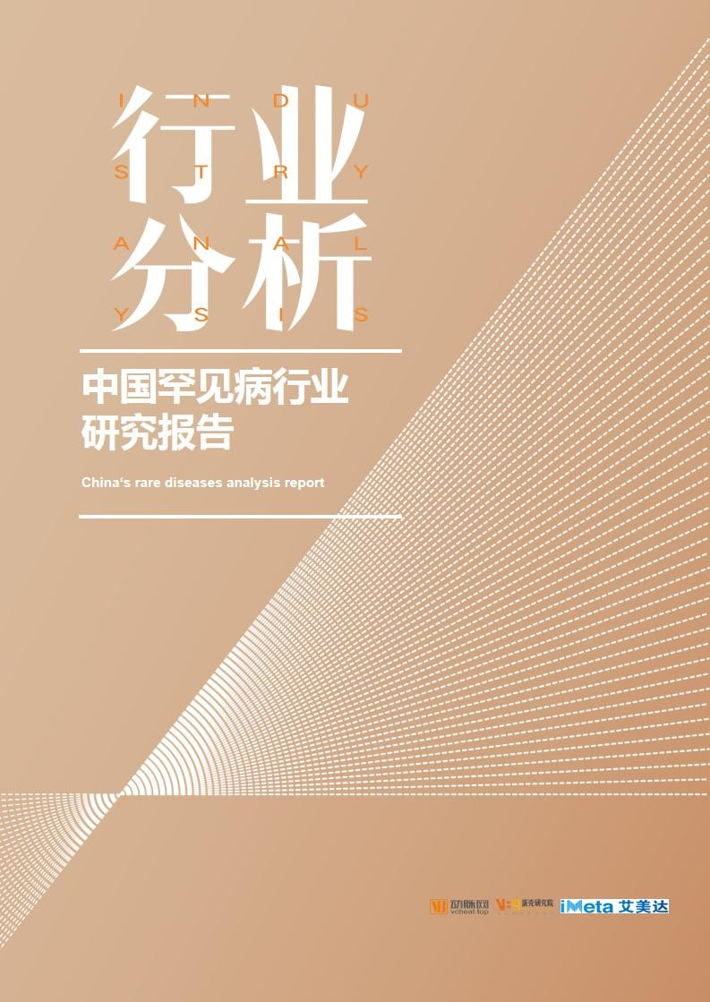
用户上传 更多免费报告请查看研报客 www.yanbaoke.com

Slide 2
用户上传 更多免费报告请查看研报客 www.yanbaoke.com
目录
_{一、罕见病用药因政策“不罕见”}....................................................................................................... ₁
_{1.1 助力-加速罕见病新药上市速度}................................................................................................................................ ₁
_{1.2 门槛-罕见病药物研发及临床试验困难重重}.......................................................................................................... ₁₀
_{1.3 羁绊-罕见病用药市场准入仍有困难}...................................................................................................................... ₂₁
_{1.4 疑问-降低罕见病患者用药负担到底由谁来解决}.................................................................................................. ₂₉
_{二、“常见”罕见病市场现况}............................................................................................................. ₃₅
_{2.1“常见”罕见病流行病学研究及市场容量}.............................................................................................................₃₅
_{2.2“常见”罕见病上市及在研产品}.............................................................................................................................₃₉
_{2.3“常见”罕见病仿制药上市情况}.............................................................................................................................₄₉
_{2.4“常见”罕见病当前市场竞争格局}.........................................................................................................................₅₇
_{三、看重机遇的企业及其投资产品布局}............................................................................................. ₆₄
_{3.1 国外典型企业投资布局}............................................................................................................................................₆₄
_{3.2 国内典型企业管线布局}............................................................................................................................................₆₈
_{四、罕见病用药领域未来展望}............................................................................................................. ₆₉
_{4.1 罕见病基础数据缺失导致各机构无法发力}............................................................................................................₆₉
_{4.2 新药研发压力巨大，市场利益驱动核心研发}........................................................................................................₆₉
_{4.3 仅有医保的罕见病缺少一个商保的“腿”}............................................................................................................₇₁
_{4.4 仿制药带量采购莫忘研发投入和未来市场空间}....................................................................................................₇₂
4.5 尚未有仿制药的“小众”罕见病用药，能走短缺药指定生产的路吗................................................................₇₃
_{4.6 罕见病是一条艰苦的路，企业准备好了吗}............................................................................................................₇₄

Slide 3
用户上传 更多免费报告请查看研报客 www.yanbaoke.com
图片目录
图 1 纳入优先审评审批罕见病品种受理号时间间隔明细....................................................................................................2
图 2 2016-2019.10 罕见病药物 CDE 优先审评审批公示情况...............................................................................................3
图 3 已纳入优先审评审批的罕见病品种治疗领域................................................................................................................7
图 4 进口药品注册与科学简化后的审批流程对比..............................................................................................................14
图 5 全球儿童临床试验现状..................................................................................................................................................18
图 6 罕见病药物研发注册策略..............................................................................................................................................19
图 7 2015-2019Q3 样本公立医院 2017 年谈判品种罕见病用药销售总金额................................................................... 23
图 8 2016-2019Q3 样本公立医院 2017 年谈判品种罕见病用药最小制剂单位销售总量............................................... 24
图 9 2019 年中国罕见病患者综合社会调查结果................................................................................................................. 33
图 10 2018 年全球血友病用药市场情况及未来预测........................................................................................................... 36
图 11 2018 年全球血友病用药市场竞争格局....................................................................................................................... 37
图 12 血友病疗法 2017 市场份额和预计 2027 年市场份额...............................................................................................37
图 13 特发性肺动脉高压 2016 年和 2026 年全球七大药品主要市场情况及未来预期...................................................38
图 14 肺动脉高压（特发性肺动脉高压）预计 2026 年各地区市场份额......................................................................... 38
图 15 全球特发性肺动脉高压治疗药物类别........................................................................................................................42
图 16 2014-2019Q3 艾美达样本公立园数据库治疗血友病用药销售总金额及同比增长率............................................58
图 17 2015-2018 年艾美达样本公立医院治疗血友病用药销售总金额同比增长率.........................................................59
图 18 2014-2019Q3 艾美达样本公立医院治疗特发性肺动脉高压靶向药销售总金额及同比增长率............................59
图 19 2014-2019Q3 艾美达样本公立医院治疗特发性肺动脉高压靶向药销售总金额同比增长率................................60
图 20 2014-2019Q3 艾美达样本公立医院血友病治疗药物归属企业性质销售总金额占比............................................61
图 21 2014-2019Q3 样本公立医院治疗特发性肺动脉高压靶向药归属企业性质销售总金额占比................................62 图 22 2018 年临床 II 期到上市申请药物数量....................................................................................................................... 70

Slide 4
用户上传 更多免费报告请查看研报客 www.yanbaoke.com
表格目录
表 1 第一/二批临床急需境外新药在中国上市品种.............................................................................................................. 3
表 2 近年有关罕见病药物审评审批政策汇总........................................................................................................................4
表 3 已纳入优先审评审批的罕见病品种................................................................................................................................ 7
表 4 尚未纳入优先审评审批的罕见病品种..........................................................................................................................10
表 5 注射用重组人凝血因子 VIII-Fc 融合蛋白注册申报历程.............................................................................................11
表 6 境外已上市临床急需新药名单（一、二）中涉及罕见病药物...................................................................................11
表 7 境外已上市临床急需新药名单（一、二）中已获批上市的罕见病药物...................................................................13
表 8 我国与美国罕见病药物临床试验时长..........................................................................................................................15
表 9 我国和世界科技强国 2015 年 R&D 研发支出表........................................................................................................ 16
表 10 《第一批鼓励仿制药品目录》中我国尚无仿制的罕见病药物................................................................................17
表 11 我国已上市且被纳入国家医保目录的罕见病药物....................................................................................................21
表 12 2016-2018 年样本公立医院 2017 年谈判品种罕见病用药销售总金额同比增长率.............................................. 24
表 13 2016-2018 年样本公立医院 2017 年谈判品种罕见病用药最小制剂单位销售总量同比增长率.......................... 24
表 14 尚未纳入医保目录的罕见病用药品种及涉及企业....................................................................................................25
表 15 目前市场中罕见病仿制药情况汇总............................................................................................................................27
表 16 2017/2019 年医保目录内新进罕见病用药费用负担明细......................................................................................... 30
表 17 可治疗罕见病用药仿制药厂家数量............................................................................................................................32
表 18 全球上市的主要血友病治疗药物................................................................................................................................39
表 19 全球血友病部分在研治疗药物....................................................................................................................................40
表 20 全球特发性肺动脉高压上市治疗药物........................................................................................................................41
表 21 全球特发性肺动脉高压部分在研治疗药物................................................................................................................43
表 22 我国血友病上市品种概况............................................................................................................................................44
表 23 我国血友病在研新品种概况........................................................................................................................................45
表 24 我国特发性肺动脉高压上市品种情况........................................................................................................................46
表 25 我国特发性肺动脉高压在研新品种概况....................................................................................................................47

Slide 5
用户上传 更多免费报告请查看研报客 www.yanbaoke.com
表 26 血友病治疗药物进口上市品种信息............................................................................................................................48
表 27 特发性肺动脉高压治疗药物进口上市品种信息........................................................................................................48
表 28 血友病及肺动脉高压中国已上市仿制药情况汇总....................................................................................................49
表 29 近两年安立生坦生产企业药品最小制剂单位全国中标价中位数............................................................................50
表 30 2015-2019 年 CDE 承办血友病治疗用药（非 1 类）申报状态变更情况............................................................... 51
表 31 2015-2019.11.20 CDE 人凝血因子Ⅷ申报及状态明细.............................................................................................. 52
表 32 2015-2019.11.20 CDE 注射用重组人凝血因子Ⅷ申报及状态明细.......................................................................... 53
表 33 2015-2019.11.20 CDE 人凝血酶原复合物申报及状态明细...................................................................................... 53
表 34 2015-2019.11.20 CDE 醋酸去氨加压素注射液申报及状态明细.............................................................................. 54
表 35 2015-2019 年 CDE 承办肺动脉高压治疗用药（非 1 类）申报状态变更情况....................................................... 54
表 36 2015-2019.11.20 CDE 安立生坦片申报及状态明细.................................................................................................. 55
表 37 2015-2019.11.20 CDE 波生坦片申报及状态明细...................................................................................................... 56
表 38 2015-2019.11.20 CDE 马昔腾坦片/马西替坦片申报及状态明细.............................................................................56
表 39 2015-2019.11.20 CDE 利奥西呱片申报及状态明细.................................................................................................. 57
表 40 2014-2019Q3 艾美达样本公立医院血友病治疗药品生产企业情况........................................................................61
表 41 2014-2019Q3 艾美达样本公立医院治疗特发性肺动脉高压靶向药生产企业情况................................................63 表 42 赛诺菲罕见病领域产品线............................................................................................................................................65
表 43 武田制药罕见病领域产品线........................................................................................................................................66
表 44 强生公司罕见病领域产品线........................................................................................................................................67
表 45 北海康成罕见病领域产品线........................................................................................................................................68
表 46 我国部分报道的罕见病发病率....................................................................................................................................70
表 47 首批 33 种“国家鼓励仿制药目录”中罕见病用药品种及相关国内仿制药数量汇总......................................... 73

Slide 6
用户上传 更多免费报告请查看研报客 www.yanbaoke.com
前 言
罕见病，是指发病率很低、很少见的疾病，一般为慢性、严重的疾病，常常危及生命。罕见病并非特指某种疾病， 而是对一大类散落在各个疾病系统的罕见疾病的统称。罕见病本质上是一种社会定义，是一个相对概念，在时间的 维度里是可变的可被重新定义的社会认知。随着人类对疾病的研究逐渐深入，有些罕见病可能会成为常见病，每年 也都有新的罕见病例被报道。所以，在全球层面，并没有一个统一且被普遍接受的对罕见病的定义。
目前，部分国家和地区对罕见病的定义如下：
美国 2002 年通过《罕见病法案》将罕见病定义为在美国患病人数低于 20 万人的疾病。美国目前约有 2,500~3,000
万罕见病患者，其中一半以上是儿童。
欧盟对罕见病的定义是患病率低于 1/2,000 的慢性、渐进性且危及生命的疾病。欧洲目前约有 2,400 万~3,600 万罕见病患者，占欧盟 25 国总人口的 6%~8%。
日本对于罕见病的法律定义为在日本患病人数低于 5 万人，或患病率低于 1/2,500 的疾病。
我国台湾地区 2000 年通过《罕见疾病防治及药物法》将罕见疾病定义为盛行率在万分之一以下，或经审定被 纳入的疾病。
被中国研究者广泛引用的世界卫生组织（WHO）对罕见病的定义“患病人数占总人口的 0.065%～0.1%之间的疾 病或病变”事实上并不存在。WHO 尚未对罕见病做过官方定义。
根据美国食品与药物管理局（FDA）的统计，全球已知的罕见病约有 7,000 多种，占人类疾病数量的 10%。全 球罕见病患者已超过 2.5 亿，患者中近 50%为儿童。已知的 7,000 多种罕见病中，仅有不到 10%的疾病有已批准 的治疗药物或方案。大部分罕见病威胁患者生命或严重影响生存质量，但在有药物治疗的情况下，部分罕见病 的疾病进程可逐渐得到控制，直至被管理成为慢性疾病。
在中国，罕见病尚没有明确的法律释义:
2010 年 5 月 17 日，中华医学会医学遗传学分会在上海举办的中国罕见病定义专家研讨会上，与会专家建议将 中国的罕见病定义为患病率小于 1/500,000 或新生儿发病率小于 1/10,000 的疾病。据此估算，中国罕见病患者 人数约为 1,680 万。
2018 年 5 月，国家卫生健康委员会、科学技术部、工业和信息化部、国家药品监督管理局、国家中医药管理 局五部门联合公布《第一批罕见病目录》，收录了 121 种罕见病。这是中国政府首次以疾病目录的形式界定何 为罕见病。根据流行病学文献报道和公开数据测算，在中国大陆，这 121 种罕见病约影响 300 万名患者。
资料来源：《2019 中国罕见病药物可及性报告》

Slide 7
用户上传 更多免费报告请查看研报客 www.yanbaoke.com
一、罕见病用药因政策“不罕见”
自 2015 年以来，国家针对医药行业深入改革颁布了多项政策法规，涉及临床试验数据核查、一致性评价、审评审 批改革、优先审评审批、CFDA（现 NMPA）加入 ICH、医保目录调整与谈判、试点 4+7 带量采购及全国扩容。改革 步骤环环相扣，力度空前，拨开了医药行业最沉重的乌云，大量创新药临床及上市申请在 2015 年后喷涌而出，包 括被“冷落”多年的罕见病用药领域。
罕见病虽然未有明确定义，但是在人口基数庞大的中国，实则并不罕见。因现实中各种因素叠加（医药研发、患者 人群、医保支付等），导致大部分罕见病患者无药可用或无力承担治疗费用，患者家庭担负着沉重的经济和精神压 力。
国家为解决罕见病患者的切实用药需求，多次在医药行业改革文件中提及罕见病用药领域：加速罕见病新药上市， 在政策方面降低罕见病药物研发及临床试验门槛，推动罕见病用药进入医保目录以及简化市场准入流程，通过罕见 病仿制药大幅降低患者用药负担。希望经过一系列的努力，把罕见病患者最关心的用药问题，落实并解决，让罕见 病用药因政策逐步完善而不再罕见。
助力-加速罕见病新药上市速度
审评审批改革加速国内外罕见病新药上市
据统计，自 2013 年至今，相关部门共颁布的十余个政策文件，均涉及加速罕见病药物审评审批。2015 年国务院发 文《关于改革药品医疗器械审评审批制度的意见》，加快创新药审评审批：加快审评审批防治艾滋病、恶性肿瘤、 重大传染病、罕见病等疾病的创新。第一批优先审评审批清单于 2015 年底正式公布，此后陆续公布 34 批清单；到
2018 年底，优先审评审批常态化更新。同时，临床急需境外罕见病药物加速审评审批；临床试验“默许制”正式执 行，新药上市申请成为优先审评审批的“主角”；“时限优先”+“附条件上市”助力全球已上市罕见病新药入华。
（1）“优先”加速如何？
在纳入优先审评审批的罕见病品种中，共有 87 个受理号。本章节以制证完毕/已发批件的受理号为例，共计 53 个 受理号，分析优先审评审批“加速度”到底如何？
通过对比 CDE 承办日期-优先审评审批公示日期时间差平均值，与优先审评审批公示日期到制证完毕/已发批件状态 变更时间差平均值，可以看出优先审评审批在一定程度上加速了罕见病药物临床获批速度。

Slide 8
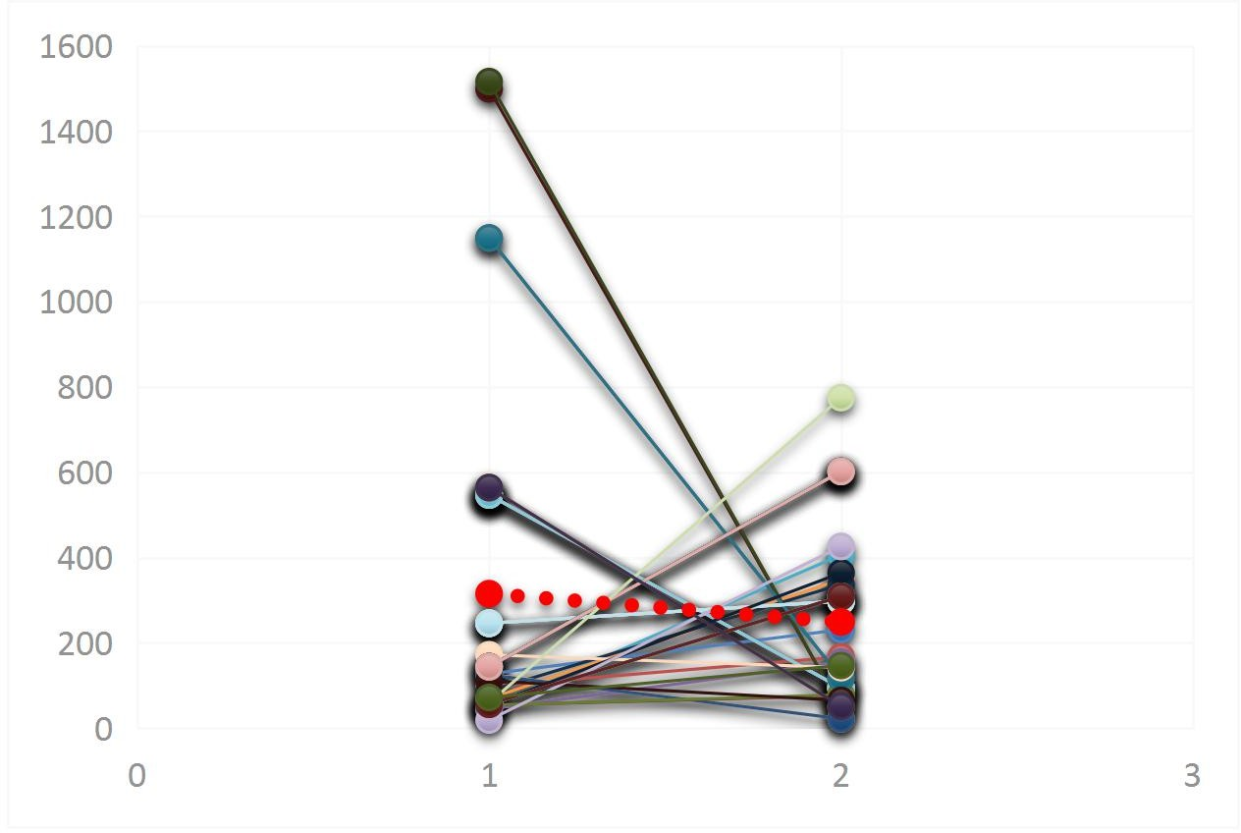
用户上传 更多免费报告请查看研报客 www.yanbaoke.com
图 1 纳入优先审评审批罕见病品种受理号时间间隔明细
（限制证完毕/已发批件）
数据来源：艾美达、蛋壳研究院
备注：1：CDE 承办日期-优先审评审批公示日期时间差；2：优先审评审批公示日期到制证完毕/已发批件状态变更时间差。上图红虚线为每一 类时间差的平均值。
但是，详细看每一个罕见病品种受理号，可以发现承办日期距离优先审评审批公示日期较远的受理号（差值 500 天 以上），在纳入优先审评审批后，完成审评审批速度相对较快。对于承办日期距离优先审评审批公示日期较近的受 理号（差值 200 天内），在公示日期之后，仍然面临近平均 300 天以上才能完成审评审批工作的情况。当然，造成 较长时间才能完成审评审批的原因是多方面的，例如：沟通环节复杂等因素。
优先审评审批虽然让罕见病及临床价值较高的药品申请从海量药品申请中脱颖而出，但是仍然面临在优先审评审批 队列中进行排队以及各种因素导致的长时间完成审评审批。在这种情况下，临床急需境外新药加速审批和临床试验 “默许制”的逐步落实，带来了相关所有品种快速上市的重磅“加速器”。
（2）临床急需境外罕见病
2018 年 10 月 23 日国家药监局和卫健委共同发布《临床急需境外新药审评审批工作程序》，其中药审中心建立专
门通道开展审评，对罕见病治疗药品，在受理后 3 个月内完成技术审评；对其他境外新药，在受理后 6 个月内完成 技术审评。上述时限不包括申请人补充资料所占用的时间。
2018 年 11 月 1 日, 国家药品监管局药品审评中心发布公告《关于发布第一批临床急需境外新药名单的通知》,通知
公布了第一批 40 个品种名单。2019 年 3 月 28 日,国家药品监管局药品审评中心发布关于第二批临床急需境外新药
的公示,对遴选出的 30 个境外已上市的临床急需境外新药名单。
在以上政策的大力推动下，已有 6 个新药罕见病成功在中国上市，其他品种上市指日可待！

Slide 9
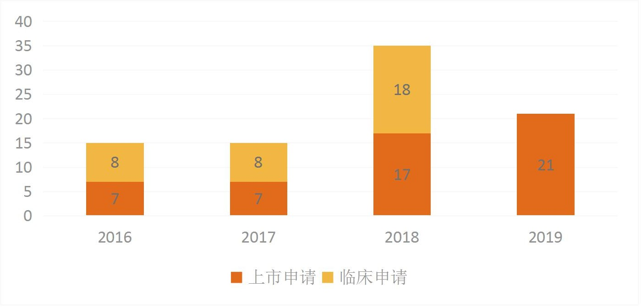
用户上传 更多免费报告请查看研报客 www.yanbaoke.com
表 1 第一/二批临床急需境外新药在中国上市品种
药品名称 （活性成分） | 企业名称（持证商） | 首次 批准地 | 治疗领域 | 适应症 | 备注
Elosulfase Alfa | Biomarin Pharmaceutical Inc. | 美国 | 内分泌和代谢病 | IVA 型黏多糖贮 积症 | 依洛硫酸酯酶α注射液 （唯铭赞），BioMarin
Selexipag | ActelionPharmaceuticalsLtd | 美国 | 呼吸系统 | 肺动脉高压 | 司来帕格片（优拓比）， Actelion
Fingolimod Hcl Ora Lcapsules | Novartis Pharmaceuticals Corp | 美国 | 免疫系统疾病 | 多发性硬化症 | 盐酸芬戈莫德胶囊（捷 灵亚），诺华
Nusinersen | BIOGENIDECINC | 美国 | 肌肉骨骼系统 | 脊髓性肌萎缩 | 诺西那生钠注射液 （SPINRAZA），渤健
Tracleer 32 mg dispersible tablets | Janssen-Cilag International N V | 欧盟 | 呼吸系统 | 肺动脉高压 | 波生坦分散片（全可利）， Actelion
Radicava (Edaravone) | Mitsubishi Tanabe Pharma Corporation | 日本 | 神经系统 | 肌萎缩侧索硬 化 | 依达拉奉注射液，三菱 田边
数据来源：艾美达、蛋壳研究院
“默许制”后，优先将何去何从？
在临床试验“默许制”尚未落实前，优先审评审批在一定程度上缓解了罕见病申报临床试验和申报上市排队时间过 长的问题；在“默许制”正式实施后，优先审评审批专注于缓解新药上市申报等待时间过长的问题，罕见病药品申 报也因此获益。
2018 年 11 月 5 日，CDE 公布首批临床试验默示许可公示 8 个受理号。业内人士认为，这标志着药物临床 试验审评审批“默许制”的落地，将加快医药企业的新药研发进程，加快新药上市，有利于创新型药企向 前发展。
在 2018 年共有 35 个受理号被纳入优先审评审批，其中上市申请 17 个，临床申请 18 个；2019 年截至 10 月 30 日，
共有 21 个罕见病药物受理号纳入优先审评审批。
图 2 2016-2019.10.30 罕见病药物 CDE 优先审评审批公示情况
（以公示日期的受理号计）
数据来源：艾美达、蛋壳研究院

Slide 10
用户上传 更多免费报告请查看研报客 www.yanbaoke.com
（4）“时限优先”+“附条件上市”助力全球已上市罕见病新药入华
此外，对于未在临床境外已上市的全球新药，2019 年 9 月 30 日，国家药监局综合司公开征求《药品注册管理办法
（修订草案征求意见稿）》，其中针对临床急需境外已上市罕见病用药获准进入优先审评程序的审评时限为 60 个 工作日。本次明确了优先审评审批完成时间，极大加速了罕见病药物上市时间。
此外，2019 年 11 月 8 日，国家药监局药审中心发布关于再次公开征求《临床急需药品附条件批准上市技术指导原 则》意见的通知，其中明确治疗罕见病的临床急需药品，境外已批准上市或境内已有临床数据显示其疗效并能预测 其临床获益的，可申请附条件批准上市。
“默许制”、“临床急需境外新药”、“时限优先”、“附条件上市”多重审评审批政策的推进，可以看出罕见病 审评审批生态环境正在逐步完善，同时叠加中国广阔的市场，已吸引全球罕见病新药快速入华。
表 2 近年有关罕见病药物审评审批政策汇总
时间 | 发文单位 | 名称 | 罕见病
2013 | 国家食品药品监督管理 局 | 《关于深化药品审评审批 改革进一步鼓励创新的意 见》 | 一、进一步加快创新药物审评 (一) 鼓励以临床价值为导向的药物创新。创新药物研发和审评应以临床价值为 导向，既关注物质基础的新颖性和原创性，更应重视临床价值的评判。对重大 疾病、罕见病、老年人和儿童疾病具有更好治疗作用、具有自主知识产权和列 入国家科技计划重大专项的创新药物注册申请等，给予加快审评。 二、实行部分仿制药优先审评 （四）确立仿制药优先审评领域。针对仿制药注册申请，属于临床供应不足、 市场竞争不充分、影响公众用药可及性和可负担性的药品，儿童用药、罕见病 用药等特殊人群用药，以及其他经上市价值评估确认为临床急需的药品，实行 优先审评。
2015 | 国务院 | 《关于改革药品医疗器械 审评审批制度的意见》 | （八）加快创新药审评审批。加快审评审批防治艾滋病、恶性肿瘤、重大传染 病、罕见病等疾病的创新药
2015 | 国家食品药品监督管理 局 | 《国家食品药品监督管理 总局关于药品注册审评审 批若干政策的公告》 | 七、加快临床急需等药品的审批 符合下列条件之一的，实行单独排队，加快审评审批。 （一）防治艾滋病、恶性肿瘤、重大传染病和罕见病等疾病的创新药注册申请
2016 | 国家食品药品监督管理 局 | 《医疗器械优先审批程 序》 | 第二条 国家食品药品监督管理总局对符合下列条件之一的境内第三类和进口 第二类、第三类医疗器械注册申请实施优先审批： （一）符合下列情形之一的医疗器械： 1.诊断或者治疗罕见病 第三条 对于本程序第二条第（一）、（二）项情形，需要按照本程序优先审 批的，申请人应当向国家食品药品监督管理总局提出优先审批申请。 第四条 对于符合本程序第二条第（一）、（二）项情形的，申请人应当在提 交医疗器械注册申请时一并提交医疗器械优先审批申请表（见附 1）。 第六条 对于本程序第二条第（一）项情形的医疗器械优先审批申请以及其他 应当优先审批的医疗器械，器审中心每月集中组织专家论证审核，出具审核意

Slide 11
用户上传 更多免费报告请查看研报客 www.yanbaoke.com
 |  |  | 见。经专家论证需要优先审批的，拟定予以优先审批。
2017 | 国务院 | 《“十三五”国家药品安 全规划》 | （二）深化药品医疗器械审评审批制度改革；对防治艾滋病、恶性肿瘤、重大 传染病、罕见病等疾病的临床急需药品，实行优先审评审批。
2017 | 中共中央办公厅、国务院 办公厅 | 《关于深化审评审批制度 改革鼓励药品医疗器械创 新的意见》 | （十）支持罕见病治疗药品医疗器械研发。国家卫生计生委或由其委托有关行 业协（学）会公布罕见病目录，建立罕见病患者登记制度。罕见病治疗药品医 疗器械注册申请人可提出减免临床试验的申请。对境外已批准上市的罕见病治 疗药品医疗器械，可附带条件批准上市......
2017 | 国家食品药品监督管理 局 | 《总局关于鼓励药品创新 实行优先审评审批的意 见》 | 二、优先审评审批的程序（三）审评。1.新药临床试验申请。对于罕见病或其 他特殊病种，可以在申报临床试验时提出减少临床试验病例数或者免做临床试 验的申请。药审中心根据技术审评需要及中国患者实际情况做出是否同意其申 请的审评意见。
2017 | 国家食品药品监督管理 局 | 《临床急需药品有条件批 准上市的技术指南(征求 意见稿)》 | 对治疗严重危及生命且尚无有效治疗手段的疾病以及公共卫生方面急需的药 品，药物临床试验已有数据显示疗效并能预测其临床价值的，可以附条件批准。 1、替代终点指标或中间临床终点指标的临床研究结果可以预测该产品很可能 具有疗效和临床获益。 2、根据早期或中期临床试验数据，可合理预测或判断其临床获益且较现有治 疗手段具有明显优势。 3、境外已批准上市的罕见病治疗药品。
2018 | 国家卫生健康委员会、科 技部、工业和信息化部、 国家药品监督管理局、国 家中医药管理局等 | 《第一批罕见病》 | 该目录根据我国人口疾病罹患情况、医疗技术水平、疾病负担和保障水平等， 参考国际经验，由不同领域权威专家按照一定工作程序遴选产生。共涉及 121 种疾病。
2018 | 国家药品监督管理局、国 家卫生健康委员会 | 《关于优化药品注册审评 审批有关事宜的公告》 | 一．进一步落实药品优先审评审批工作机制，对防治严重危及生命且尚无有效 治疗手段疾病以及罕见病药品，国家食品药品监督管理总局药品审评中心（以 下简称药审中心）建立与申请人之间的沟通交流机制，加强对药品研发的指导， 对纳入优先审评审批范围的注册申请，审评、检查、审批等各环节优先配置资 源，加快审评审批。 二．对于境外已上市的防治严重危及生命且尚无有效治疗手段疾病以及罕见病 药品，进口药品注册申请人经研究认为不存在人种差异的，可以提交境外取得 的临床试验数据直接申报药品上市注册申请。对于本公告发布前已受理并提出 减免临床试验的上述进口药品临床试验申请，符合《药品注册管理办法》及相 关文件要求的，可以直接批准进口。
2018 | 国家食品药品监督管理 局 | 《接受药品境外临床试验 数据的技术指导原则》 | 五、境外临床试验数据的可接受性 对于用于危重疾病、罕见病、儿科且缺乏有效治疗手段的药品注册申请，经评 估其境外临床试验数据属于“部分接受”情形的，可采用有条件接受临床试验 数据方式，在药品上市后收集进一步的有效性和安全性数据用于评价。
2018 | 国家食品药品监督管理 局 | 《临床急需境外新药审评 审批工作程序》 | 三、审评审批程序（三）审评。药审中心建立专门通道开展审评，对罕见病治 疗药品，在受理后 3 个月内完成技术审评；对其他境外新药，在受理后 6 个月 内完成技术审评。上述时限不包括申请人补充资料所占用的时间。
2019 | 第十三届全国人大常委 | 新修订《药品管理法》 | 第 16 条 国家支持以临床价值为导向、对人的疾病具有明确或者特殊疗效的药

Slide 12
用户上传 更多免费报告请查看研报客 www.yanbaoke.com
 | 会 |  | 物创新，鼓励具有新的治疗机理、治疗严重危及生命的疾病或者罕见病、对人 体具有多靶向系统性调节干预功能等的新药研制，推动药品技术进步。 第 96 条 国家鼓励短缺药品的研制和生产，对临床急需的短缺药品、防治重大 传染病和罕见病等疾病的新药予以优先审评审批。
2019 | 国家市场监督管理总局 | 《药品注册管理办法(征 求意见稿)》 | 第四章 药品加快上市注册/第三节 优先审评审批程序 第七十三条 （优先范围）药品上市注册申请时，以下具有明显临床价值的药 品，可申请进入优先审评审批程序：（三）临床急需的短缺药品、防治重大传 染病和罕见病等疾病的创新药和改良型新药；第七十五条 （支持政策）对纳 入优先审评审批程序的药品上市注册申请，给予以下政策支持：（二）临床急 需的境外已上市的罕见病药品审评时限 60 个工作日； 第八章 工作时限/第一百零四条 （审评）药品注册审评时限，按照以下规定 执行：（二）药品上市注册申请审评时限为 200 个工作日，其中获准进入优先 审评程序的审评时限为 120 个工作日，临床急需境外已上市罕见病用药获准进 入优先审评程序的审评时限为 60 个工作日。
2019 | 国家药品监督管理局药 品审评中心 | 《临床急需药品附条件批 准上市技术指导原则（征 求意见稿）》 | 二、附条件批准上市的基本条件 （一）符合以下情形的临床急需药物，可申请附条件批准： 2. 治疗罕见病的临床急需药品，境外已批准上市或境内已有临床数据显示其 疗效并能预测其临床获益的；
数据来源：艾美达、蛋壳研究院
1.1.2 优先审评审批获益罕见病品种
在优先审评审批中，获益最多的罕见病领域是血友病用药，共有 14 个企业的 8 个品种分别获得了临床或上市的优
先审评审批，涉及新药、进口等类型。其次为肺动脉高压，共有 5 个企业的 7 个品种分别获得了临床或上市的优先 审评审批，涉及进口和仿制等类型。

Slide 13
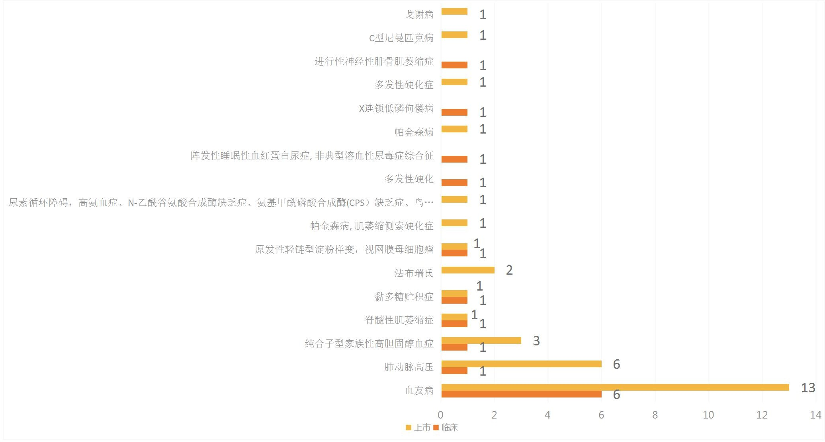
用户上传 更多免费报告请查看研报客 www.yanbaoke.com
图 3 已纳入优先审评审批的罕见病品种治疗领域
（以企业计数）截止 2019 年 10 月 30 日
数据来源：艾美达、蛋壳研究院
表 3 已纳入优先审评审批的罕见病品种
（以企业计数）截止 2019 年 10 月 30 日
适应症 | 临床/上市 | 药品名称 | 申请类型 | 企业整理
血友病 | 临床 | 注射用重组人凝血 因子Ⅷ | 新药 | 北京诺思兰德生物技术股份有限公司
血友病 | 临床 | 注射用重组人凝血 因子Ⅷ | 新药 | 成都蓉生药业有限责任公司
血友病 | 临床 | 注射用重组人凝血 因子Ⅷ-Fc 融合蛋白 | 新药 | 开封制药（集团）有限公司 北京辅仁瑞辉生物医药研 究院有限公司 郑州远策生物制药有限公司
血友病 | 临床 | Fitusiran 注射液 | 进口 | 阿里拉姆制药公司
血友病 | 临床 | 注射用重组人凝血 因子 VIII | 进口 | 拜耳医药保健有限公司
血友病 | 临床 | Emicizumab 注射液 | 进口 | 罗氏（中国）投资有限公司
血友病 | 上市 | 人凝血因子Ⅷ | 新药 | 成都蓉生药业有限责任公司
血友病 | 上市 | 人凝血因子Ⅷ | 新药 | 博雅生物制药集团股份有限公司
血友病 | 上市 | 人凝血因子Ⅷ | 新药 | 山西康宝生物制品股份有限公司

Slide 14
用户上传 更多免费报告请查看研报客 www.yanbaoke.com
血友病 | 上市 | 人凝血因子 VIII | 新药 | 广东双林生物制药有限公司
血友病 | 上市 | 人凝血因子Ⅷ | 新药 | 南岳生物制药有限公司
血友病 | 上市 | 注射用重组人凝血 因子Ⅷ | 进口 | 丹麦诺和诺德公司
血友病 | 上市 | 注射用重组人凝血 因子Ⅷ | 进口 | 绿十字 诺爱药业 （上海）有限公司
血友病 | 上市 | 人凝血酶原复合物 | 新药 | 南岳生物制药有限公司
血友病 | 上市 | 人凝血酶原复合物 | 新药 | 博雅生物制药集团股份有限公司
血友病 | 上市 | 人凝血酶原复合物 | 新药 | 山西康宝生物制品股份有限公司
血友病 | 上市 | 人凝血酶原复合物 | 新药 | 广东卫伦生物制药有限公司
血友病 | 上市 | 人凝血酶原复合物 | 新药 | 河北大安制药有限公司
帕金森病, 肌萎缩 侧索硬化症 | 上市 | 甲磺酸雷沙吉兰片 | 进口 | 灵北（北京）医药信息咨询有限公司
帕金森病 | 上市 | 恩他卡朋片 | 仿制 | 广东东阳光药业有限公司
黏多糖贮积症 | 临床 | Elosulfase alfa 注射 用浓溶液 | 进口 | 百傲万里(上海) 生物医药技术咨询有限公司
黏多糖贮积症 | 上市 | 艾度硫酸酯酶β注射 液 | 进口 | 绿十字 诺爱药业 （上海）有限公司
进行性神经性腓骨 肌萎缩症 | 临床 | PXT3003 | 进口 | 天士力国际基因网络药物创新中心有限公司
脊髓性肌萎缩症 | 临床 | RO7034067 口服溶 液用粉末 | 进口 | 罗氏（中国）投资有限公司
脊髓性肌萎缩症 | 上市 | spinraza 注射液 | 进口 | 百健 昆泰企业管理（上海）有限公司
戈谢病 | 上市 | 依利格鲁司他胶囊 | 仿制 | 协和药业有限公司 北京凯莱天成医药科技有限公司
高氨血症 | 上市 | 卡谷氨酸片 | 仿制 | 远大医药（中国）有限公司
肺动脉高压 | 上市 | 安立生坦片 | 仿制 | 江苏豪森药业集团有限公司
肺动脉高压 | 上市 | 注射用依前列醇钠 | 仿制 | 北京泰德制药股份有限公司
肺动脉高压 | 上市 | 曲前列尼尔注射液 | 仿制 | 兆科药业（合肥）有限公司
肺动脉高压 | 临床 | selexipag 片 | 进口 | 爱可泰隆医药贸易（上海）有限公司
肺动脉高压 | 上市 | 利奥西呱片 | 进口 | 拜耳医药保健有限公司
肺动脉高压 | 上市 | 马昔腾坦片 | 进口 | 爱可泰隆医药贸易（上海）有限公司
肺动脉高压 | 上市 | 波生坦分散片 | 进口 | 爱可泰隆医药贸易（上海）有限公司
法布瑞氏 | 上市 | 阿加糖酶α注射用浓 | 进口 | 百深生物科技（上海）有限公司

Slide 15
用户上传 更多免费报告请查看研报客 www.yanbaoke.com
 |  | 溶液
法布瑞氏 | 上市 | 注射用阿加糖酶β | 进口 | 赛诺菲（中国）投资有限公司
多发性硬化症 | 上市 | 西尼莫德片 | 进口 | 北京诺华制药有限公司
多发性硬化症 | 临床 | 特立氟胺片 | 进口 | 赛诺菲（中国）投资有限公司
X 连锁低磷佝偻病 | 临床 | 布罗舒单抗注射液 | 进口 | 协和发酵麒麟株式会社
C 型尼曼匹克病 | 上市 | 麦格司他胶囊 | 进口 | 爱可泰隆医药贸易（上海）有限公司
阵发性睡眠性血红 蛋白尿症, 非典型 溶血性尿毒症综合 征 | 临床 | 依库珠单抗注射液 | 进口 | Alexion Athlone Manufacturing Facility （AAMF） 杭州泰格医药科技股份有限公司
纯合子型家族性高 胆固醇血症 | 上市 | 依洛尤单抗注射液 | 进口 | 安进生物技术咨询（上海）有限公司
纯合子型家族性高 胆固醇血症 | 临床 | 依洛尤单抗注射液 | 进口 | 安进生物技术咨询（上海）有限公司
血友病 | 上市 | 人凝血因子Ⅸ | 新药 | 山东泰邦生物制品有限公司
纯合子型家族性高 胆固醇血症 | 上市 | 阿利珠单抗注射液 | 进口 | 赛诺菲（中国）投资有限公司
尿素循环障碍，高氨 血症、N-乙酰谷氨酸 合成酶缺乏症、氨基 甲酰磷酸合成酶 (CPS）缺乏症、鸟氨 酸氨甲酰基转移酶 （OTC）缺乏症、精 氨基琥珀酸合成酶 （AS）缺乏症、精氨 酸酶缺乏症 | 上市 | 苯丁酸钠散 | 仿制 | 兆科药业（广州）有限公司
原发性轻链型淀粉 样变，视网膜母细胞 瘤 | 临床 | 注射用盐酸美法仑 | 进口 | 英创远达（北京）生物医药科技有限公司
原发性轻链型淀粉 样变，视网膜母细胞 瘤 | 上市 | 注射用美法仑 | 仿制 | 西安力邦制药有限公司
数据来源：艾美达、蛋壳研究院
1.1.3 尚未纳入优先审评审批罕见病品种
在临床试验“默认制”后，上市申请的药物成为优先审评审批的“主角”。但是，仍有部分罕见病药物上市申请尚 未被纳入优先队列。截止 2019 年 10 月 30 日，共有 4 个公司的 5 个产品正在审评审批中，尚未纳入优先队列。

Slide 16
用户上传 更多免费报告请查看研报客 www.yanbaoke.com
表 4 尚未纳入优先审评审批的罕见病品种
（以企业计数）截至 2019 年 10 月 30 日
适应症 | 药品名称 | 申请 类型 | 注册 分类 | 企业名称 | 办理状态 | 状态开始 时间
X 连锁低磷佝 偻病 | 布罗舒单抗注 射液 | 进口 |  | Kyowa Kirin,Inc.协和发酵麒麟（中国）制药有 限公司 | 在审评审批中（在 药审中心） | 2019/8/28
黏多糖贮积症 | 艾度硫酸酯酶β 注射液 | 进口 |  | 绿十字；诺爱药业（上海）有限公司 | 在审评审批中（在 药审中心） | 2019/8/6
黏多糖贮积症 | 注射用拉罗尼 酶浓溶液 | 进口 |  | Genzyme Europe B.V. Vetter Pharma-Fertigung GmbH & Co. KG Genzyme Ireland Ltd 赛诺菲（中国）投资有限公司 | 在审评审批中（在 药审中心） | 2019/6/7
遗传性血管性 水肿 | 拉那芦人单抗 注射液 | 进口 |  | Dyax Corp. Catalent Indiana LLC Sharp Corporation 百深生物科技（上海）有限公司 | 在审评审批中（在 药审中心） | 2019/3/28
戈谢病 | 注射用维拉西 酶α | 进口 |  | Shire Pharmaceuticals Ireland Limited Vetter Pharma-Fertigung GmbH & Co.KG DHL Supply Chain (Netherlands) B.V（. 次级包装厂） 百深生物科技（上海）有限公司 | 在审评审批中（在 药审中心） | 2019/2/19
数据来源：艾美达、蛋壳研究院
门槛-罕见病药物研发及临床试验困难重重
罕见病药物国内外临床试验进度对比
世界范围内已确诊的罕见病超 7000 种，仅有不到 10% 的疾病有已批准的治疗药物或方案，临床研究是罕见病用药
（孤儿药）研发的一大瓶颈。在孤儿药开发领域，美国始终占据主导地位，我国刚刚起步。
（1）国内企业罕见病创新药物临床试验刚刚起步
近几年，我国医药企业对创新药研发越来越重视，但针对罕见病药物创新品种的开发却是凤毛麟角，注射用重组人 凝血因子 VIII-Fc 融合蛋白就是其中的一个。该产品由辅仁药业旗下开封制药（集团）有限公司、北京辅仁瑞辉生物 医药研究院有限公司、郑州远策生物制药有限公司联合申报，其 IND 申请于 2018 年 3 月获得受理，并于 2018 年 9 月通过特殊审评获得临床批件。根据我国药物临床试验登记与信息公示平台信息显示，该品种已开展 I 期临床试验， 主要用于防治血友病 A 的出血症状及这类病人的手术出血治疗。

Slide 17
用户上传 更多免费报告请查看研报客 www.yanbaoke.com
表 5 注射用重组人凝血因子 VIII-Fc 融合蛋白注册申报历程
受理号 | 药品名称 | 注册类型 | 企业名称 | 承办 日期 | 状态开始 时间 | 适应症 | 临床公示 日期
CXSL1700 162 | 注射用重组 人凝血因子 Ⅷ-Fc 融合 蛋白 | 1 | 开封制药（集团）有限公司 北京辅仁瑞辉生物医药研究院 有限公司 郑州远策生物制药有限公司 | 2018-3-9 | 2018-9-25 （获批临 床） | 血友病 A | 2019-01-18
数据来源：艾美达、蛋壳研究院
值得注意的是，2019 年 6 月，国家药品监管局发布了《重组人凝血因子Ⅷ临床试验技术指导原则》和《重组人凝血 因子Ⅸ临床试验技术指导原则》。这是我国针对该类制品临床试验首次发布指导原则，该指导原则中提出了相关制 品临床研究建议和注意事项，想必也有利于开封制药产品的临床开发，缩短开发时间。
长期以来，因国内对于孤儿药的法规不健全、产业政策缺乏、研发成本高等因素，开发孤儿药的收益较难预期，国 内企业对研究或开发针对罕见病的药物也不感兴趣。我国针对罕见病药物研发支持政策已有较大的改善，但相关细 则仍需逐步建立和落实。
（2）审评审批专门通道建立，临床急需境外新药在国内免做临床试验
2018 年国家出台各项政策支持国外罕见病药品进入中国，境外企业在我国获批上市品种数量大幅增加，仅 2018 年
就获批了 10 个药物。从国家药品监管局药品审评中心发布的两批临床急需境外新药名单来看，涉及 66 个品种，其 中罕见病用药就占 50%以上，共 37 个。
表 6 境外已上市临床急需新药名单（一、二）中涉及罕见病药物
序号 | 药品名称（活性成分） | 企业名称（持证商） | 欧美日首次批 准日期 | 适应症
1 | Selexipag | Actelion Pharmaceuticals Ltd | 2015/12/21 | 肺动脉高压
2 | Tracleer 32 mg dispersible tablets | Janssen-Cilag International N V | 2009/6/3 | 肺动脉高压
3 | Revatio (Sildenafil Citrate) | Pfizer Inc. | 2009/11/18 | 肺动脉高压
4 | Careload LA (Beraprost sodium) | 東レ株式会社 | 2007/10/19 | 肺动脉高压
5 | Fingolimod Hcl Ora Lcapsules | Novartis Pharmaceuticals Corp | 2010/9/21 | 多发性硬化症
6 | Dalfampridine | Acorda Therapeutics Inc | 2010/1/22 | 多发性硬化症
7 | Lemtrada (Alemtuzumab) | Sanofi Belgium | 2013/9/12 | 多发性硬化症
8 | Eliglustat | Genzyme Corp | 2014/8/19 | 戈谢病
9 | Velaglucerase Alfa | Shire Human Genetic Therapies Inc | 2010/2/26 | 戈谢病

Slide 18
用户上传 更多免费报告请查看研报客 www.yanbaoke.com
10 | Taliglucerase Alfa | Pfizer Inc | 2012/5/10 | 戈谢病
11 | Icatibant | Shire Orphan Therapies GmbH | 2008/7/11 | 遗传性血管性水肿
12 | Ecallantide | Dyax Corp. | 2009/12/1 | 遗传性血管性水肿
13 | Ruconest (Recombinant human C1-inhibitor) | Pharming Group N.V. | 2010/10/28 | 遗传性血管性水肿
14 | Fabrazyme（Agalsidase Beta） | Genzyme Europe B.V. | 2001/3/8 | 法布雷病
15 | Replagal（Agalsidase alfa） | Shire Human Genetic Therapies AB | 2001/3/8 | 法布雷病
16 | Galafold（Migalastat hydrochloride） | Amicus Therapeutics UK Ltd | 2016/5/25 | 法布雷病
17 | Vestronidase Alfa-Vjbk | ULTRAGENYXPHARMINC | 2017/11/15 | VII 型黏多糖贮积症
18 | Elosulfase Alfa | Biomarin Pharmaceutical Inc. | 2014/2/14 | IVA 型黏多糖贮积症
19 | Aldurazyme (laronidase) | BIOMARIN PHARMACEUTICAL INC. | 2003/4/30 | 黏多糖贮积症 I 型
20 | Elaprase (Indursulfase) Injection | Shire Human Genetic Therapies, Inc. | 2006/7/24 | 黏多糖贮积症 II 型
21 | Tetrabenazine | Prestwick | 2008/8/15 | 亨廷顿氏舞蹈症
22 | Deutetrabenazine | TEVABRANDEDPHARM | 2017/4/3 | 迟发性运动障碍; 亨廷顿氏舞蹈 症
23 | Lomitapide | Aegerion Pharmaceuticals Inc | 2012/12/21 | 纯合子家族性高胆固醇血症; 高 胆固醇血症
24 | Mipomersen Sodium | Genzyme Corp | 2013/1/29 | 纯合子家族性高胆固醇血症
25 | Siltuximab | Janssen Biotech, Inc. | 2014/4/23 | 多中心卡斯特莱曼病
26 | Nusinersen | BIOGENIDECINC | 2016/12/23 | 脊髓性肌萎缩
27 | Cenegermin（Recombinant Human Nerve Growth Factor） | Dompe farmaceutici s.p.a. | 2017/7/6 | 神经营养性角膜炎
28 | Rilonacept | Regeneron | 2008/2/27 | 冷吡啉相关的周期性综合征,穆- 韦二氏综合征,家族性寒冷型自 身炎症综合征,家族性乳糜微粒 血症
29 | Tafamidis | Pfizer Ltd | 2011/11/16 | 转甲状腺素蛋白家族性淀粉样 多发性神经病,甲状腺素运载蛋 白淀粉样变性
30 | Canakinumab | Novartis Pharmaceuticals Corporation | 2009/6/17 | 系统性幼年特发性关节炎,冷吡 啉相关的周期性综合征，高免疫 球蛋白 D 综合征,家族性地中海 热,肿瘤坏死因子受体相关周期 性综合症,关节炎

Slide 19
用户上传 更多免费报告请查看研报客 www.yanbaoke.com
31 | Radicava (Edaravone) | Mitsubishi Tanabe Pharma Corporation | 2015/6/1 | 肌萎缩侧索硬化
32 | Vigadrone(vigabatrin) | Lundbeck Inc. | 2009/8/21 | 1 个月到 2 岁婴儿的婴儿痉挛症 （IS）；与其他疗法一起用于治 疗 10 岁及以上成年人和儿童的 顽固性复合部分发作性癫痫 （CPS）
33 | ALPROLIX [Coagulation Factor IX (Recombinant), Fc Fusion Protein] | Bioverativ Therapeutics Inc | 2014/3/28 | 乙型血友病
34 | Biopten Granules 10%，2.5% （sapropterin hydrochloride） | Daiichi Sankyo Co., Ltd. | 2013/8/20 | 降低因二氢喋啶合成酶和二 氢喋啶还原酶缺乏导致的高苯 丙氨酸血症患者的血清苯丙氨 酸水平（a 型高苯丙氨酸血症）。 降低四氢喋啶反应性高苯丙 氨酸血症患者的血清苯丙氨酸 水平（BH4 反应性高苯丙氨酸血 症）。
35 | NORDITROPIN (somatropin) injection | NOVO NORDISK INC | 1.Noonan 适应症 于 2007 年批准 2.Prader-Willi 适应 症于 2018 年批准 | Noonan 综合症 Prader-Willi 综合症
36 | Crysvita (Burosumab) | Kyowa Kirin Limited | 2018/2/19 | X 连锁低磷佝偻病
37 | Increlex (Mecasermin [rDNA origin]) Injection | IPSEN INC | 2005/8/30 | 儿童严重原发性胰岛素样因子 1 缺乏；生长激素受体基因缺陷； 体内出现生长激素中和和抗体 导致的生长不足的患儿。
数据来源：临床急需境外新药名单（第一、二批）
对于列入临床急需境外新药名单的品种，可按照《临床急需境外新药审评审批工作程序》提交相关资料，直接提出 上市申请，且 CDE 建立了专门通道加快审评，对罕见病治疗药品，在受理后 3 个月内完成技术审评。在上述名单中， 截止到 2019 年 11 月 8 日，陆续已有 6 个品种获批上市，省去了国内临床的时间，大大缩短了境外罕见病药物在我 国上市时间。
表 7 境外已上市临床急需新药名单（一、二）中已获批上市的罕见病药物
序号 | 药品名称（活性成分） | 适应症 | 申报时间 （承办日） | 上市时间 | 时长 | 备注
1 | Selexipag | 肺动脉高压 | 2017/3/13 | 2018/12/7 | 21 个月 | 2018.10 月，《临床 急需境外新药审评 审批工作程序》发 布，此 3 个品种根据 各自情况提出书面 申请。
2 | Tracleer 32 mg dispersible tablets | 肺动脉高压 | 2018/7/19 | 2019/9/5 | 14 个月
3 | Nusinersen | 脊髓性肌萎缩 | 2018/9/5 | 2019/2/22 | 5 个月

Slide 20
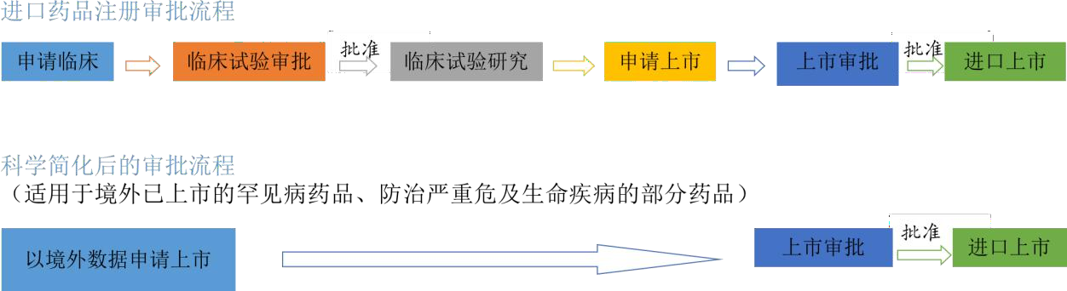
用户上传 更多免费报告请查看研报客 www.yanbaoke.com
4 | Fingolimod Hcl Ora Lcapsules | 多发性硬化症 | 2019/4/10 | 2019/7/12 | 3 个月
5 | Elosulfase Alfa | IVA 型黏多糖贮积症 | 2019/2/11 | 2019/5/21 | 3 个月
6 | Radicava (Edaravone) | 肌萎缩侧索硬化 | 2019/4/12 | 2019/7/25 | 3 个月
数据来源：艾美达、蛋壳研究院
此前，国际制药企业在我国申报罕见病药物上市需按照进口药品注册审批流程，产品周期长。以特发性肺纤维化治 疗药物尼达尼布来说，自 2007 年起，勃林格殷格翰曾多次向我国原 CFDA 提出有关本品的临床申请，开展多项临 床研究。直至 2017 年 4 月，勃林格殷格翰向我国 CFDA 提出上市申请，纳入优先审评，于 2017 年 9 月获批上市。 该品种从提出上市申请至获批不超过半年，在我国开展临床试验近十年，它的获批也见证了我国 CDE 对临床治疗优 势的新药加快审批这一利好政策的深化。
图 4 进口药品注册与科学简化后的审批流程对比
数据来源：艾美达、蛋壳研究院
美国罕见病药物临床试验平均总时长缩短
美国孤儿药的临床试验总时长平均为 5.1 年，非孤儿药为 6.9 年。而且孤儿药很多情况是进行单一的临床试验，单 臂试验设计¹。整体来看孤儿药的临床试验时间相对非孤儿药会有所减少。
Nusinersen 是由美国 Ionis 制药和百健公司共同开发的核苷酸逆转录酶抑制剂，是全球首个上市的脊髓性肌萎缩症 治疗药物。该药物拥有孤儿药、快速通道、优先审评等多个加速审评资格，2016 年 9 月 26 日完成 BLA 滚动申请， 同年 12 月 23 日获批，创下了 FDA 快速审批的新记录²。该品种距离其 2011 年首次开始临床试验仅过去 5 年时间。
当然，并不是罕见病药物在临床和上市过程都像 Nusinersen 这样顺利，能够获得快速批准。如 Amicus 公司的Galafold
（Migalastat hydrochloride），该品种最先在欧盟上市（2016 年 5 月），2018 年 8 月在美国上市。自 2009 年起， Migalastat 在美国、欧盟多国相继开展了多项临床研究。2016 年 11 月 FDA 曾拒绝 migalastat 的上市申请（数据不 足）。2018 年 2 月，美国 FDA 重新接受了法布雷病新药（migalastat）的新药申请，并授予其优先审评资格。
我国与美国罕见病药物临床试验时长对比
未来很长一段时间内，我国罕见病用药将仍以进口为主。一方面，国际医药企业以“境外数据申请”上市，省去了 在国内做临床的时间，大大缩短了境外罕见病药物在我国上市时间；另一方面，我国企业在开发罕见病药物临床方 面也有多项利好政策，减轻企业负担。如 2017 年 12 月，原国家食品药品监督管理总局发布《关于鼓励药品创新
药学进展编辑部．“首届中国孤儿药研发论坛”专家观点[J]．药学进展，2015，39(5)：321-334．
杨臻峥, 孙友松, 邢爱敏, et al. 2016 年全球获批上市的原创新药:回顾与展望[J]. 中国新药杂志, 2017(06):5-17.

Slide 21
用户上传 更多免费报告请查看研报客 www.yanbaoke.com
实行优先审评审批的意见》（食药监药化管〔2017〕126 号 ），文件进一步修订并明确了对治疗罕见病的药品注册
申请予以优先审评审批，并允许在申报临床试验时即可提出减少临床试验病例数或免做临床试验的申请。
表 8 我国与美国罕见病药物临床试验时长
分类 | 临床平均时长
中国——国产创新药 | /
中国——进口原研药 | 以“境外数据申请”上市，国内免做临床；此前，自获批临床到提交上市申请需 7-8 年的时间
美国 | 5.1 年
数据来源：艾美达、蛋壳研究院
在美国，对于孤儿药的临床开发，FDA 可提供药物研究和试验设计特别协助、临床研究费用免税优惠，除此之外相 关申请费用也可减免（美国现有《处方药申请者付费法案》制度，费用昂贵，一个新药申请（NDA）费用 2019 年
已超过 250 万美元³）；各项利好政策推动美国罕见病药物的开发。美国孤儿药的临床试验总时长平均为 5.1 年， 孤儿药从Ⅱ期临床到上市平均要 3～ 4 年，相比非孤儿药，可以减少 1.5～2 年上市时间或临床试验时间；且孤儿药 审批的成功率在 90% 以上。在孤儿药研发领域,美国仍占据着主要地位。
1.2.2 罕见病药物研发面临的困境
近两年，在国家政策的鼓励下，罕见病药物研发、诊治规范和患者关怀越发受到重视。我国罕见病领域药物研发起 步晚，无论在新药研发还是临床治疗都面临诸多挑战。
（1）基础研究相对薄弱，转化能力不足
中国尚处于创新转型期，新药研发能力薄弱。陈凯先院士在张江科技评论“我国新药研发正在迎来新的发展机遇” 中提到：“基础研究薄弱，缺乏原始性的创新和核心技术，是我国药物研究和医药产业发展长期受制于人的根本原 因”。我国在基础研究投入时间短，经费少，与国外差距甚大，且转化能力不足。
从国际比较看，根据美国国家科学基金会( NSF) 发布的《2018 科学与工程指标》( 2018 Science & Engineering Indicators)⁴，我国基础研究经费投入力度与世界科技强国相比存在明显不足，总量仅相当于美国的四分之一，基础 研究经费占 R&D 经费比例略高于 5%，远低于美国(16.9%) 、英国(16.9%) 、日本(11.9%) 、法国 (24.4%) 等世界科技 强国(该报告援引 2015 年数据)。
3 FDA, Prescription Drug User Fee Amendments.
https://www.fda.gov/industry/fda-user-fee-programs/prescription-drug-user-fee-amendments
4 NSF． 2018 Science ＆ Engineering Indicators． https://www.nsf.gov/statistics/2018/nsb20181/assets/nsb20181.pdf

Slide 22
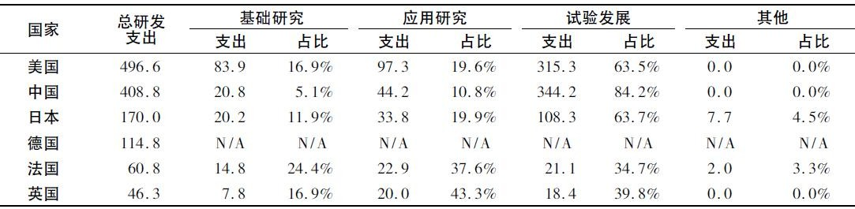
用户上传 更多免费报告请查看研报客 www.yanbaoke.com
表 9 我国和世界科技强国 2015 年 R&D 研发支出表
(十亿美元，按购买力平价)
数据来源：艾美达、蛋壳研究院
罕见病临床前及临床研究挑战
除了基础科研，临床前及临床研究也是新药研发中面临的大挑战。非临床研究数据支持开展拟定的临床研究，并有 助于更好的理解药物的作用机制；该数据对于设计早期临床试验非常重要，特别是在选择起始剂量、剂量递增方案、 给药方案和给药途径等方面⁵。
近年来我国创新药研发步伐加快，我国临床研究资源尚不充分、临床研究能力和数据质量尚需提升。具体在罕见病 领域，临床研究面临更多的挑战。
一个挑战是罕见病临床病例数少。除了疾病本身发病率低、患者群体小外，诊断难也是重要的一个因素。罕见病患 病群体呈现高度的异质性，大多数疾病都是严重或危及生命的 ⁵，而罕见病的临床诊断水平有限，导致大部分罕见 病患者无法有明确诊断。患者未有明确的疾病诊断，就不能参加临床试验。
一项《中国罕见病患者综合社会调研》（罕见病患者：31 种《第一批罕见病目录》内罕见病）初步结果⁶显示，超 过一半的罕见病患者被误诊过，异地确诊是常态；对于无法当年确诊的人来说，确诊所需平均年限为 3.95 年。据世 界卫生组织统计,有八成以上罕见病是由于遗传缺陷所导致的。基因诊断是罕见病精准防控、诊断治疗的痛难点。智 慧医疗时代已到来，例如我国国际和平妇幼保健院已使用 5G+遗传性出生缺陷和罕见病精准防控平台来服务患者。 未来打造国家基因诊断云服务平台，建立中国人群的遗传疾病基因库，必将有助于我国遗传罕见病的诊断及治疗。
临床研究的另一个挑战就是试验主要疗效终点的选择。对于许多罕见病而言，目前尚无公认合适的疗效终点。因此， 在临床设计和临床研究时，鉴定和选择重要的“临床结果”(生物标志物或从临床结果到评估干预效果的措施) 等方 面困难都比较大。
我国罕见病药物临床研究单位数量少、经验缺乏
目前，我国药物临床试验机构总数已超 700 家，但能够开展罕见病药物临床试验的研究中心却很少，且既往参与罕 见病药物国际多中心研究经验也很少。根据药物临床试验登记与信息公示平台统计，境外企业在我国开展国际多中 心的临床试验仅有 40 项（公示日期 2014 年-2019 年 7 月，以登记号计），参与研究的临床机构主要集中在北京、
上海等医疗资源集中的城市。其中，参与过 10 个以上临床试验的机构有 3 家：北京协和医院（20 项）、上海市肺 科医院（14 项）、四川大学华西医院（12 项）；多数机构仅参加 1 项或 2 项，如安徽省立医院、江苏省人民医院、
5 刘丽华, 赵建中, 左晓春, et al. 罕见病治疗药物注册申请临床审评中的基本考虑[J]. 中国临床药理学杂志, 2018, 34(19):134-137.
6 董咚.《中国罕见病患者综合社会调研第一阶段调研报告》.2019 中国罕见病大会

Slide 23
用户上传 更多免费报告请查看研报客 www.yanbaoke.com
山东大学齐鲁医院等省会城市三甲医院。
我国罕见病药物研发技术细则缺失
我国陆续发布了一系列鼓励罕见病用药的研发政策，但临床研究方面仍面临诸多问题。我国尚未对罕见病药物提供 单独的监管标准，借鉴欧美日等发达国家罕见病药物研发的经验和相关指导原则是现阶段我国研发企业开展罕见病 药物研发的主要方向。由于罕见病的特殊性，特别是危及生命的急危重症罕见疾病无药可用的情况，灵活的进行科 学评价是各国均采用的一种方式。减免临床是罕见病临床研究重要的一项考虑。如在美国，用于 Prader-Willi 综合 征的治疗一种生长激素，当时仅凭 15 例临床试验就申请上市。
我国罕见病仿制药研发待加强
孤儿药市场狭窄，也极大地限制了国内孤儿药的研发。目前来看，中国孤儿药自主研制市场几近空白，主要依赖进 口。另一方面，我国企业在罕见病仿制药研发方面也有待加强。国外上市多年的罕见病药物，国内企业很少有仿制 研发。
表 10 《第一批鼓励仿制药品目录》中我国尚无仿制的罕见病药物
疾病类型 | 药物活性成分 | 剂型 | 企业 | 备注
肺动脉高压 | 曲前列尼尔 | 注射液 | United Therapeutics Corporation
肺动脉高压 | 波生坦 | 分散片 | Actelion
多发性硬化症 | 格拉替雷 | 注射液 | Teva Pharmaceutical
治疗帕金森病、症状性帕金森综合症 | 多巴丝肼 | 片剂 | Roche | 中国仿制为胶囊剂
重症肌无力，手术后功能性肠胀气及尿潴留 | 溴吡斯的明 | 缓释片 | Valeant Pharmaceuticals | 中国有普通片剂
因需要长期输血而引致铁质积聚的患者（如 患有地中海贫血症或其他罕见的贫血症） | 地拉罗司 | 分散片 | Novartis
数据来源：《第一批鼓励仿制药品目录》
近两年，国家和社会对罕见病的关注日益提升，但我国的罕见病研究，不管是在疾病诊断、药物研发还是罕见病保 障制度方面均处于初级阶段。在我国罕见病各项制度尚未建立完善的情况下，企业对罕见病药物的开发面对诸多挑 战，研发动力不足。
1.2.3 罕见病药物临床试验困难重重-儿童药
根据美国 FDA 统计，全球罕见病患者已超过 2.5 亿，患者中近 50% 为儿童。而在中国开展的儿童临床试验仅占全 球的 4.32%（2789/64549）。虽然我国人口基数大，儿童资源充分，但我国儿童药的临床试验开展却十分困难⁷。
7 杨志敏. 《罕见病药物审评与注册法规》报告. 2019 中国罕见病大会.
17

Slide 24
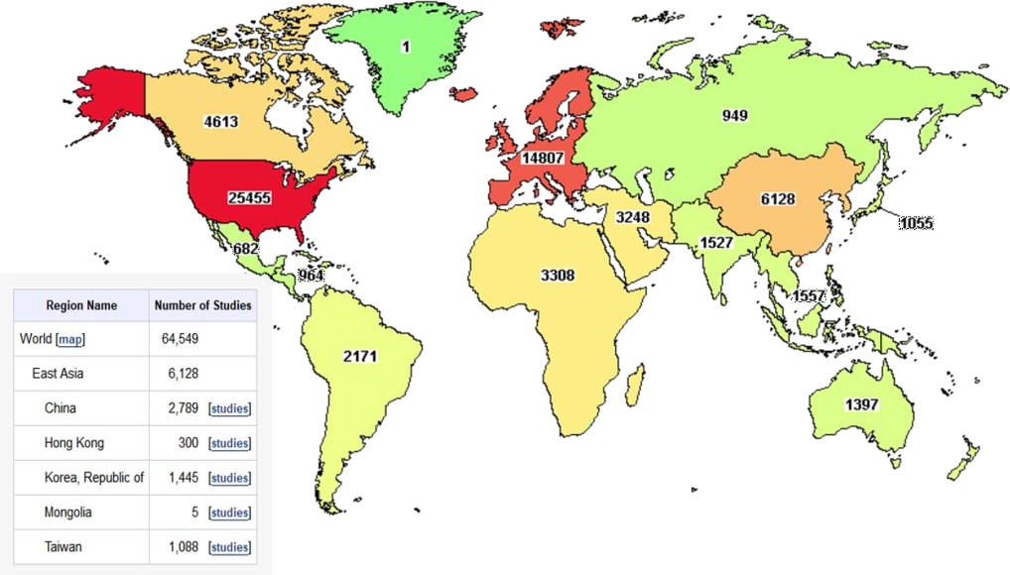
用户上传 更多免费报告请查看研报客 www.yanbaoke.com
图 5 全球儿童临床试验现状
数据来源：艾美达、蛋壳研究院
患者招募困难
开展儿童药物临床试验时，受试者招募入组是最困难的工作。一方面，伦理和知情同意困难，大部分家长对儿童药 物临床试验的认识存在偏差⁸，九成以上的家长不了解儿童药物临床试验开展的目的，大多数家长担忧药物副作用大、 孩子参加临床试验身体受到伤害等。诸多因素导致家长拒绝儿童进行药物临床试验；另一方面，儿童用药临床试验 入组时间长，甚至无法招募到儿童病例或者入组数量少，不足以支撑试验项目。
临床试验机构及医务人员积极性不高
儿童药物临床试验风险过高，这也使得一些临床试验机构和医务人员积极性不高。儿童处于生长发育阶段，特别是 婴幼儿时期，肝肾功能、中枢神经系统和内分泌系统的发育尚不健全，药物在其体内呈现的药代动力学和药效动力 学与成人相比有较大差别，对许多药物的代谢、排泄和耐受性较差，药物不良反应发生率比较高⁹。这些因素都增加 了儿童药物临床试验风险。另外一方面，开展儿童临床研究，无论是急救设备、应急措施、配备人员，都与成人试 验的不同，需要专门配置，等等；相比成人，需要投入成倍的精力。
临床试验保险机制有待健全
临床试验过程中风险无处不在，特别是新药的临床研究。如何更好地保护弱势群体（包括儿童、孕妇等），是临床 试验各参与方特别关注的。目前我国临床试验的风险几乎全部由研发企业承担，令不少企业对儿童药物临床试验望 而却步。
2015 年的一项关于国内临床试验保险调查分析¹⁰显示，我国临床试验保险覆盖率低，为受试者提供保险数量不足 1/3； 提供保险的大多是国外申办方（占 61.2%）；保险险种和保险条款等还不健全。在我国临床新药研发步伐加快、开 展更多临床试验的情况下，我国需逐步构建临床试验的保险制度，完善药物临床试验伤害补偿机制，保护受试者权 益。
8 李莉霞, 王晓芸, 李方, et al. 家长对儿童药物临床试验认知与态度调查[J]. 儿科药学杂志, 2019, 25(03):47-51. 9 儿童用药临床试验开展难. https://www.chemdrug.com/news/232/6/29807.html.
10 许重远, 赵秀丽, 梁雁, et al. 当前国内临床试验保险调查分析[C]// 中国药学会药物临床评价研究专业委员会 2015 年学术年会会刊. 2015.

Slide 25
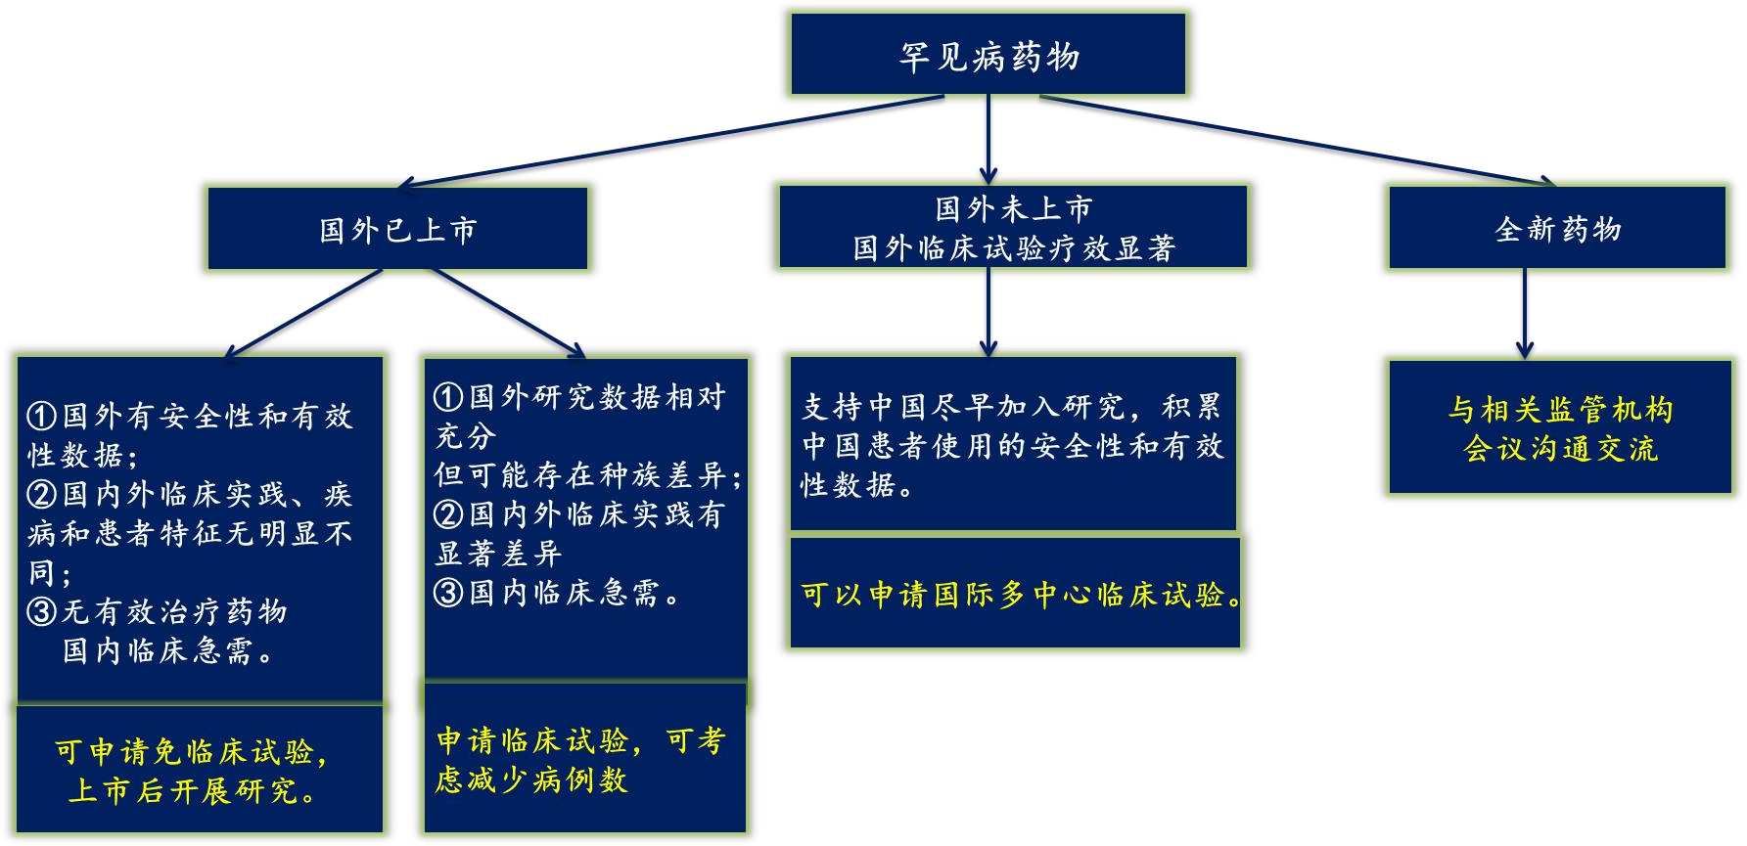
用户上传 更多免费报告请查看研报客 www.yanbaoke.com
1.2.4 我国罕见病药物研发困局中的“星星之火”
国家资助罕见病药物研发，企业首先需自力更生
对于医药企业来讲，罕见病药物立项相比其他领域，更是一个高风险、高投入、长周期的研发决策。近两年，我国 对罕见病治疗和孤儿药研发领域给予了更多的重视和支持。国家卫健委曾披露，在 2017 年和 2018 年新药专项课题
申报指南中，将罕见病治疗急需药物列入“临床亟需药品研发”，支持了研发课题 9 项，申报中央财政经费 5000
余万元。
资金支持在一定程度上减轻了企业的负担，但整体来看，现阶段国家财政经费的投入资金对于我国罕见病药物研发 的企业来说还是杯水车薪。研发成本高、市场需求少是企业对罕见病用药研发望而却步的重要原因，而大多数国内 企业短期内开发罕见病创新品种难度大。企业初期，或可考虑与国际大型企业合作，通过 License in 方式引进罕见 病药物，解决部分国内罕见病无有效治疗药物的情况。
罕见病药物上市之路的优惠待遇
我国相继出台多项政策措施，鼓励罕见病治疗药物的研发、引进和生产。对于境内外企业来说，不论是已上市、还 是未上市品种，明确我国现行罕见病药物研发注册策略后，在产品开发过程中提前做好沟通准备，更利于企业品种 尽快上市。
图 6 罕见病药物研发注册策略
数据来源：艾美达、蛋壳研究院
对于境外企业来说，国外已上市品种，通过国内“临床急需”“优先审评”等途径，能够快速进入中国市场；根据 药物临床试验登记与信息公示平台统计，2014-2017 年期间，境外企业在我国开展国际多中心的临床试验的罕见病 药物仅有 13 个品种。在我国大力推动罕见病药物事业下，对于国外未上市品种，境外企业选择在我国开展多中心 临床试验，累积中国患者临床数据，不失是一种优选方案。
对于境内企业来说，我国罕见病创新药物的开发刚刚起步，在开发过程中与监管部门的沟通交流十分必要，特别是 在早期研发阶段。如存在重要的技术问题，企业与药品审评中心及时进行沟通交流，一定程度上将提升企业决策质 量和效率，降低决策风险。

Slide 26
用户上传 更多免费报告请查看研报客 www.yanbaoke.com
联网大数据在我国罕见病领域大有可为
罕见病诊断率低，很大程度上是由于罕见病相关数据的缺失，而数据是罕见病研究的基础。随着互联网的快速发展， 信息的渗透性和协同性都得到了增强，利用互联网和大数据，建立和完善我国罕见病数据库，使其成为政策制定、 药物研发、疾病诊断和治疗的重要依据。
国家政策制定方面，数据将为制订各项政策提供更加精准的建议。
通过互联网大数据信息收集整合，了解国内整体罕见病群体情况，特别是患病人数、地域分布情况、家庭 经济状况、医疗支出情况等重要数据，为政府了解罕见病患者用药负担，制定医保相关政策提供参考；
医药企业研发决策方面，企业立项决策依据全面精准的信息情报，大数据信息的整合有助于医药创新企业 能够看到哪个是临床急需的关键领域；
患者疾病诊断和治疗方面，我国优质医疗资源十分集中，有能力诊断罕见病的临床医生更是屈指可数。据 调查研究显示¹¹， 罕见病患者频繁就医现象严重，比如每月要去至少一次的即占 46.2%，还有相当比例需 两三个月（22.4%）或半年一次（15.2%）。根据调研组深入访谈的案例，患者多是到北京、上海、广州等 医疗资源相对比较集中的城市求医问药，才能获得确诊。
将互联网与罕见病联系起来，能充分发挥互联网的优势，实现医生与患者、医生与医生之间的互动交流，最大限度 的集中医疗资源为罕见病患者群体提供帮助。互联网是一个把信息收集上来的手段，如何利用这些数据发挥更大的 作用，是需要政府、企业以及患者考虑的事情。
充分利用国内资源，不忘国外取经
罕见病种类繁多，绝大部分罕见病的发病机制仍不清楚。国内罕见病流行病学数据缺失，国内企业即便打算进入罕 见病领域，在不了解疾病诊疗现状、患病人群等情况下，产品立项也无着力点。现阶段，企业可放眼全球市场，无 需重新发掘，充分利用国际已有的相关数据，以支撑企业的研发立项。
此外，即便企业立项成功，罕见病药物临床试验有效开展也是企业面临的一大难题。例如患者招募这一问题，医院 一直是重要的招募途径，但对于罕见病来说，患者人数有限，人群分散，招募效率低。在数字化和互联网新时代， 互联网医疗用于招募临床试验患者势不可挡；同时，罕见病患者组织在临床试验研究中参与度的不断提高，也会反 向推动、提高临床试验中患者招募的效率。
虽然我国正逐步建立临床相关政策及技术指南，但均处于探索阶段。企业在这一过程中就需要借鉴欧美日等发达国 家罕见病药物研发的经验和相关指导原则，制定罕见病药物研发的策略。例如在临床试验设计方面，FDA 通过开创 性地提出主临床试验协议（Master Clinical Trial Protocols ，MAPs），如篮子试验、雨伞试验和平台试验，推进临 床试验。对于这些创新临床试验设计，国内企业可以给予关注。
另一个企业需要关注的是真实世界证据。近年来国内外药物研发关注的热点中，如何利用真实世界证据用以评价药 物的有效性和安全性备受关注。2019 年 4 月份，美国 FDA 首次基于真实世界数据（RWD）批准了辉瑞 Ibrance 的 一项新适应症。国内外基于真实世界研究药物获批也将是一个方向。我国药审中心在今年 5 月份公开征求了关于《真 实世界证据支持药物研发的基本考虑（征求意见稿）》，《征求意见稿》中提出罕见病治疗药物这一情景“罕见病 治疗药物临床试验除病例稀少、招募困难外，最大的挑战是对照的选择，因为罕见病通常没有或很少有可选治疗。
11 李莹. 关于我国罕见病相关政策制定的探讨——基于罕见病群体生活状况调研的分析[J]. 中国软科学, 2014(02):82-94.

Slide 27
用户上传 更多免费报告请查看研报客 www.yanbaoke.com
因此，以自然疾病队列形成的真实世界数据就可以作为外部对照”。利用真实世界证据支持罕见病药物的开发也是
一种策略。
羁绊-罕见病用药市场准入仍有困难
罕见病新药进入医保目录
纳入医保目录，是中国新药进入市场最快放量的重要途径。对于所有药品来说，终其所有努力，进入医保目录，意 味着产品推广成功了一半，罕见病用药亦是如此。为让更多的罕见病新药纳入医保目录，国家医保局通过医保常规 目录调整以及医保目录准入谈判两种方式，动态调整药品在目录中的进出。
2019 年 10 月 19 日上午，国家医疗保障局党组成员、副局长李滔，在 2019 年中国罕见病大会上表示：2019 年国家
医疗保障局启动了药品目录调整工作，并于 8 月 20 日公布了常规准入阶段的调整结果，本次调整调入药品品种 148
个，调出 150 个，并确定了 128 个谈判的药品。调整思路为补齐短板、优化结构、鼓励创新，特别是对罕见病的用 药，在评审过程中组织了罕见病患者、专家和地方医保部门，听取各方的意见。
据统计，在我国已经获批上市的 60 种可治疗罕见病药品（以通用名计，获批适应症明确治疗某种罕见病）中，已
有 45 种（以通用名计）被纳入了国家医保药品目录，适用于 26 种罕见病，其中 2019 年新准入目录的有 6 种，适 用于原发性肉碱缺乏症、早发帕金森病等。2019 年经谈判新纳入乙类目录有 7 种，适用于肺动脉高压、C 型尼曼匹 克病等。2019 年谈判续约失败的治疗罕见病用药的是重组人干扰素β-1b。
表 11 我国已上市且被纳入国家医保目录的罕见病药物
我国已上市且被纳入国家医保目录的罕见病药物
疾病名称 | 药物名称 | 国家医保目录纳入状态
21-羟化酶缺乏症 | 醋酸氢化可的松 | 甲类
肌萎缩侧索硬化 | 利鲁唑片 | 乙类
先天性肾上腺发育不良 | 醋酸氢化可的松 | 甲类
全身型重症肌无力 | 溴吡斯的明片 | 甲类
血友病 | 醋酸去氨加压素注射液 | 甲类
 | 人凝血酶原复合物 | 乙类
 | 人凝血因子 VIII | 甲类
 | 重组人凝血因子 VIII | 乙类
 | 注射用重组人凝血因子 IX | 乙类
 | 注射用重组人凝血因子 Vlla | 2017 年谈判纳入乙类目录
肝豆状核变性 | 青霉胺片 | 甲类
遗传性血管性水肿 | 达那唑胶囊 | 乙类

Slide 28
用户上传 更多免费报告请查看研报客 www.yanbaoke.com
纯合子家族性高胆固醇血症 | 瑞舒伐他汀钙片 | 乙类
 | 依折麦布片 | 乙类
特发性低促性腺激素性性腺功能减退症 | 注射用戈那瑞林 | 乙类
 | 注射用绒促性素 | 甲类
特发性肺纤维化 | 吡非尼酮胶囊 | 乙类
卡尔曼综合征 | 注射用戈那瑞林 | 乙类
 | 注射用绒促性素 | 甲类
多发性硬化 | 巴氯芬片 | 乙类
 | 重组人干扰素β-1b | 2017 年谈判纳入乙类目录， 2019 年续约失败
 | 特立氟胺片 | 2019 年谈判纳入乙类目录
新生儿糖尿病 | 甘精胰岛素 | 乙类
 | 德谷胰岛素 | 乙类 2019 年新增
 | 地特胰岛素 | 乙类
 | 格列本脲片 | 甲类
帕金森病(青年型、早发型) | 左旋多巴/卡比多巴控释片 | 乙类
 | 复方卡比多巴片 | 乙类
 | 屈昔多巴胶囊 | 乙类
 | 盐酸金刚烷胺片 | 甲类
 | 盐酸罗匹尼罗缓释片 | 乙类
 | 盐酸罗匹尼罗片 | 乙类
 | 盐酸普拉克索缓释片 | 乙类
 | 盐酸普拉克索片 | 乙类
 | 盐酸司来吉兰片 | 乙类
 | 左旋多巴片 | 甲类
 | 甲磺酸雷沙吉兰片 | 乙类 2019 年新增
 | 恩他卡朋双多巴片 | 乙类 2019 年新增
原发性联合免疫缺陷 | 静注人免疫球蛋白(pH4) | 乙类
谷固醇血症 | 依折麦布片 | 乙类
结节性硬化症 | 依维莫司片 | 2017 年谈判纳入乙类目录
X-连锁无丙种球蛋白血症 | 静注人免疫球蛋白(pH4) | 乙类

Slide 29
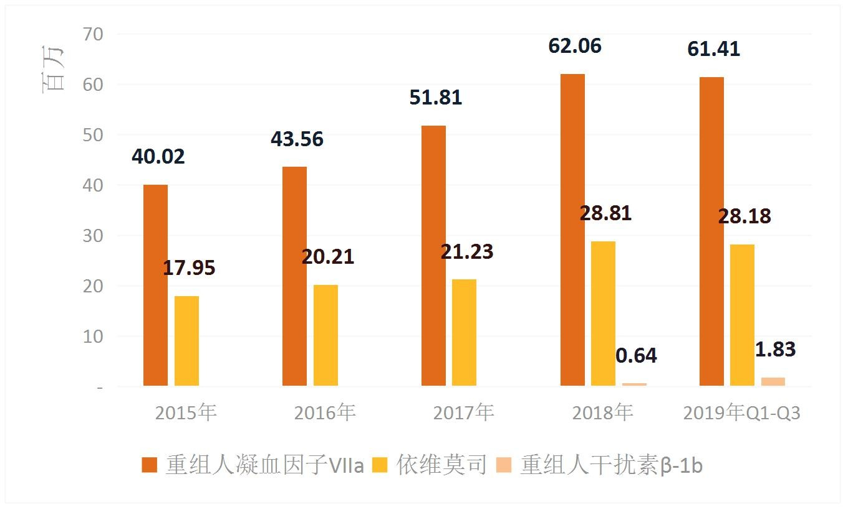
用户上传 更多免费报告请查看研报客 www.yanbaoke.com
视网膜母细胞瘤 | 替尼泊苷注射液 | 乙类
莱伦氏综合征 | 重组人生长激素 | 乙类
原发性肉碱缺乏症 | 左卡尼汀口服液 | 乙类 2019 年新增剂型
肢端肥大症 | 注射用醋酸奥曲肽微球 | 乙类 2019 年新增
全身型幼年特发性关节炎 | 托珠单抗注射液 | 乙类 2019 年新增
肺动脉高压 | 司来帕格片 | 2019 年谈判纳入乙类目录
 | 波生坦片 | 2019 年谈判纳入乙类目录
 | 利奥西呱片 | 2019 年谈判纳入乙类目录
 | 马昔腾坦片 | 2019 年谈判纳入乙类目录
C 型尼曼匹克病 | 麦格司他胶囊 | 2019 年谈判纳入乙类目录
因需要长期输血而引致铁质积聚的患者(如患有地中 海贫血症或其他罕见的贫血症) | 地拉罗司分散片 | 2019 年谈判纳入乙类目录
数据来源：艾美达、蛋壳研究院
对于通过医保谈判及常规目录调整纳入乙类目录的罕见病品种来说，或多或少有一定价格下降，降幅在 10%-70%之 间。虽然进入医保目录是产品市场准入最关键的一环，但是进入目录后，并不意味着销售额的井喷。
以重组人凝血因子 VIIa、依维莫司和重组人干扰素β-1b 为例，三个产品分别用于治疗血友病、结节性硬化症和多发 性硬化，通过医保谈判降幅分别是 10%、42%和 30%。在 2018 年艾美达样本公立医院数据库中，重组人凝血因子 VIIa 销售额同比增长 19.8%、依维莫司同比增长 35.7%；重组人凝血因子 VIIa 最小值及单位销售量同比增长 27.2%、依维 莫司同比增长 94.2%。
从以上数据可以看出，通过医保谈判降价进入目录后，三个药品在销售额方面稳步增加，销售量增长相对较高。但 是销售额和销售量距离井喷仍有很大的距离。
在 2019 年续约谈判品种中，重组人干扰素β-1b 续约失败。
图 7 2015-2019Q3 样本公立医院 2017 年谈判品种罕见病用药销售总金额

Slide 30
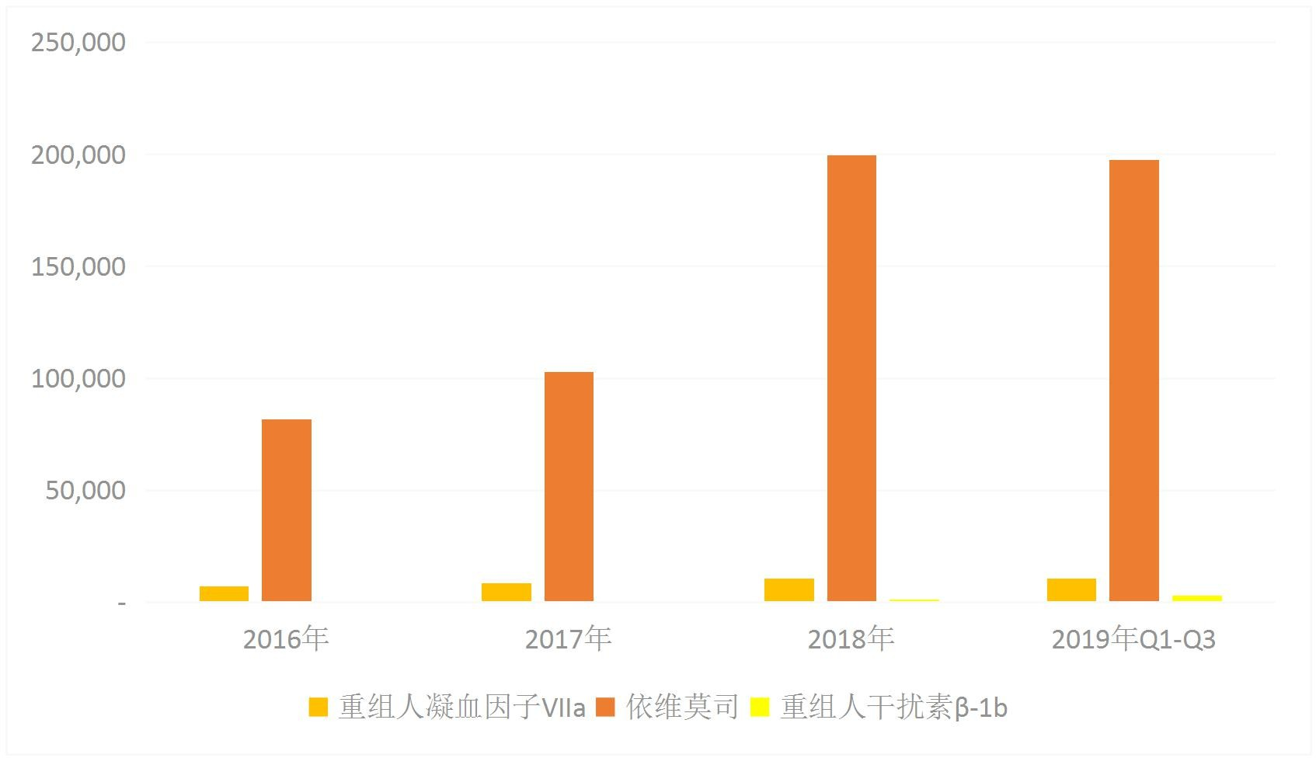
用户上传 更多免费报告请查看研报客 www.yanbaoke.com
数据来源：艾美达、蛋壳研究院
表 12 2016-2018 年样本公立医院 2017 年谈判品种罕见病用药销售总金额同比增长率
总金额/同比增长率 | 2016 年 | 2017 年 | 2018 年
重组人凝血因子 VIIa | 8.8% | 18.9% | 19.8%
依维莫司 | 12.6% | 5.1% | 35.7%
数据来源：艾美达、蛋壳研究院
图 8 2016-2019Q3 样本公立医院 2017 年谈判品种罕见病用药最小制剂单位销售总量
数据来源：艾美达、蛋壳研究院
表 13 2016-2018 年样本公立医院 2017 年谈判品种罕见病用药最小制剂单位销售总量同比增长率
最小制剂单位 | 2016 年 | 2017 年 | 2018 年
重组人凝血因子 VIIa | -9.7% | 20.5% | 27.2%
依维莫司 | 12.2% | 25.9% | 94.2%
数据来源：艾美达、蛋壳研究院
在这样的情况下，即便进入医保后，罕见病用药的市场培育与推广均不可缺少，该有的临床医生和患者教育仍将继 续。但是鉴于罕见病病种的特殊性，政府相关部门或可以在临床医生和患者教育方面有更多助力空间。
通过以上数据分析暗示了一个问题，如果罕见病创新药进入医保后都面临如何快速盈利收回成本的问题，那么相关 仿制药还会进入吗？仿制药不进入，仅凭医保报销是否可持续化？
企业会以可持续盈利为先决条件，在正常运营的基础上才能规划更优质的产品上市。当然，会有企业已罕见病用药 为切入点，进行产品线和品牌/口碑的转型，在这样的情况下，虽然罕见病药品盈利较少，但为企业树立良好口碑、 社会效应以及培育各方资源，同时为其他品种的推广奠定基础。但是，对于研发型创新药来说，若没有良好的价格 保护，则有可能面临后续研发动力不足的问题。罕见病用药与常规用药不同，在价格方面需要找到一个平衡点，让

Slide 31
用户上传 更多免费报告请查看研报客 www.yanbaoke.com
企业和患者均能有希望共同前行。
当下，已经有 45 种罕见病治疗药品（以通用名计）进入目录，随着全球成熟产品快速入华，目前仍有 15 种罕见病 用药（以通用名计）尚未进入医保目录。在常规目录调整以及谈判品种中，未来以下品种极有可能入围。
表 14 尚未纳入医保目录的罕见病用药品种及涉及企业
疾病名称 | 药物通用名称 | 生产企业
多发性硬化 | 盐酸芬戈莫德胶囊 | Novartis Pharma Schweiz AG
非典型溶血性尿毒症综合征 | 依库珠单抗注射液 | Alexion Europe SAS
戈谢病 | 注射用伊米苷酶 | Genzyme Europe B.V.
肌萎缩侧索硬化 | 依达拉奉注射液 | Mitsubishi Tanabe Pharma Corporation
脊髓性肌萎缩 | 诺西那生钠注射液 | Biogen Idec Ltd
纯合子家族性高胆固醇血症 | 依折麦布辛伐他汀片 | Merck Sharp & Dohme B.V.
四氢生物蝶呤缺乏症 | 盐酸沙丙蝶呤片 | BioMarin International Limited
糖原累积病（I 型、Ⅱ型） | 注射用阿糖苷酶α | Genzyme Europe B.V.
IVA 型黏多糖贮积症 | 依洛硫酸酯酶α注射液 | BioMarin International Limited
特发性肺动脉高压 | 安立生坦片 | GLAXOSMITHKLINE INC.
特发性肺动脉高压 | 安立生坦片 | 江苏豪森药业集团有限公司
特发性肺动脉高压 | 安立生坦片 | 正大天晴药业集团股份有限公司
特发性肺动脉高压 | 吸入用伊洛前列素溶液 | Bayer AG
特发性肺动脉高压 | 曲前列尼尔注射液 | United Therapeutics Corporation
特发性肺纤维化 | 乙磺酸尼达尼布软胶囊 | Boehringer Ingelheim International GmbH
重症先天性粒细胞缺乏症 | 重组人粒细胞刺激因子注射液 | Kyowa Hakko Kirin Co.,Ltd.
重症先天性粒细胞缺乏症 | 注射用重组人粒细胞刺激因子(CHO 细 胞) | Chugai Pharmaceutical Co.,Ltd
重症先天性粒细胞缺乏症 | 重组人粒细胞刺激因子注射液 | 齐鲁制药有限公司
重症先天性粒细胞缺乏症 | 重组人粒细胞刺激因子注射液 | 北京四环生物制药有限公司
重症先天性粒细胞缺乏症 | 重组人粒细胞刺激因子注射液 | 深圳未名新鹏生物医药有限公司
重症先天性粒细胞缺乏症 | 重组人粒细胞刺激因子注射液 | 上海三维生物技术有限公司
重症先天性粒细胞缺乏症 | 重组人粒细胞刺激因子注射液 | 北京双鹭药业股份有限公司
重症先天性粒细胞缺乏症 | 重组人粒细胞刺激因子注射液 | 哈药集团生物工程有限公司
重症先天性粒细胞缺乏症 | 重组人粒细胞刺激因子注射液 | 山东科兴生物制品有限公司

Slide 32
用户上传 更多免费报告请查看研报客 www.yanbaoke.com
重症先天性粒细胞缺乏症 | 重组人粒细胞刺激因子注射液 | 华北制药金坦生物技术股份有限公司
重症先天性粒细胞缺乏症 | 重组人粒细胞刺激因子注射液 | 长春金赛药业股份有限公司
重症先天性粒细胞缺乏症 | 重组人粒细胞刺激因子注射液 | 石药集团百克(山东)生物制药有限公司
重症先天性粒细胞缺乏症 | 重组人粒细胞刺激因子注射液 | 山东泉港药业有限公司
重症先天性粒细胞缺乏症 | 重组人粒细胞刺激因子注射液 | 杭州九源基因工程有限公司
重症先天性粒细胞缺乏症 | 重组人粒细胞刺激因子注射液 | 江苏吴中医药集团有限公司苏州中凯生物制 药厂
重症先天性粒细胞缺乏症 | 重组人粒细胞刺激因子注射液 | 厦门特宝生物工程股份有限公司
数据来源：艾美达、蛋壳研究院
备注：重组人粒细胞刺激因子注射液纳入医保目录，但是限放化疗后的骨髓抑制，尚未把重症先天性粒细胞缺乏症纳入报销范围。
1.3.2 挂网采购简化准入流程
纳入医保目录的罕见病药品，患者尚有选择的余地，对于尚未纳入医保目录的药品，患者想要在正规途径获取，难 度非常大。尤其是罕见病用药，在北上广大型综合医院诊断治疗后，回原驻扎地将面临无药可用的境地。为解决以 上困境，已有部分省份提出直接挂网采购临床急需罕见病药品，让有需要的患者能够在本地接受治疗。
在罕见病用药企业方面，直接挂网采购可减少大量招标采购中的繁琐工作，快速把产品推向市场。但是，目前直接 挂网采购罕见病用药的省份仍为少数，需要政府、医院、企业、患者以及社会力量共同推进。
以辽宁省为例，2019 年 5 月 16 日，辽宁省药采中心发布通知称，经研究决定，开展 2019 年度新批准上市药品、 通过质量和疗效一致性评价仿制药、国家基本药物、急（抢）救药品、妇儿专科非专利药品、罕见病用药集中采购 增补挂网。根据通知，2018 年 5 月 1 日至 2019 年 4 月 30 日，获国家药监局新批准注册药品；截至 2019 年 4 月
30 日，国家药监局公布通过一致性评价的仿制药；2018 年版国家基本药物目录内药品；以及国家财政部、海关总 署、税务总局、药监局发布的《罕见病药品清单（第一批）》中的罕见病用药等六类药品，可由生产企业直接申报。
早在 2016 年，浙江省人社厅和相关部门联合出台了《关于加强罕见病医疗保障工作的通知》，初步建立了浙江省 罕见病保障机制，首次明确了财政对保障费用予以托底，费用分段包干、政策无缝衔接，形成了更加严密的医疗保 障体系。综合考虑浙江省经济社会发展水平、医保基金结余和罕见病诊治等情况，经省内医学专家、医保专家推荐， 纳入浙江省罕见病医疗保障范围的首批病种是戈谢病、肌萎缩侧索硬化症、苯丙酮尿症。根据前期调查，确立了 4 条准入标准：一是临床上有明确诊断路径的遗传性罕见病；二是可获得有效药品治愈或明显控制、缓解症状；三是 国际上其他国家已经普遍纳入保障范围；四是浙江省社会各界反映比较集中的。
罕见病用药能够直接挂网采购，为患者以及企业提供了便捷的购买、销售渠道，但是在其他省份中，往往有更多让 人无奈的情况。
2018 年，四川一庞贝氏症女童，在上海接受了唯一能治疗该病的药物，但需要每月注射两次，单次费用为 3.3 万元， 且该药物尚未在四川药械采购监管系统挂网，四川医院无法采购使用。最终，在各部门协调以及社会舆论的帮助下， 四川省药械采购平台决定把该治疗药物以临时采购渠道进行挂网，使得女童可以在原驻扎地进行治疗。
四川庞贝氏症女童是幸运的，可以在尚未挂网采购的省份通过各部门协调后，成功使用罕见病治疗药物。但是在更

Slide 33
用户上传 更多免费报告请查看研报客 www.yanbaoke.com
多的情况下，仍有很多罕见病患者，因本省份招标采购等各种准入流程，导致无法使用最新罕见病药物。
罕见病药物直接在各省份挂网采购，是解决罕见病新药市场准入问题的有效方式之一。
1.3.3 全国药品集采罕见病用药即将加入
2019 年 10 月 19 日举办的 2019 年中国罕见病大会上，国家医疗保障局副局长李滔表示，医保局将继续开展集中带 量采购，发挥团购的优势，争取进一步降低昂贵罕见病药品的价格。
随着罕见病仿制药的陆续上市，全国集采必将把罕见病用药纳入其中。
（1）罕见病仿制药为集采奠定基础
目前，市场中共有 21 种罕见病的 33 个药品有仿制药上市销售，涉及 407 个制药企业。未来集采品种或将从中选择。
表 15 目前市场中罕见病仿制药情况汇总
疾病中文名称 | 中文名称 | 仿制药企业数量
先天性肾上腺发育不良 | 氢化可的松 | 96
帕金森病（青年型、早发型） | 金刚烷胺 | 49
 | 左旋多巴 | 28
 | 司来吉兰 | 3
 | 罗匹尼罗 | 1
 | 左旋多巴+卡比多巴 | 1
 | 普拉克索 | 1
 | 屈昔多巴 | 1
新生儿糖尿病 | 格列本脲 | 78
 | 甘精胰岛素 | 2
肝豆状核变性 | 硫酸锌 | 48
 | 青霉胺 | 4
先天性胆汁酸合成障碍 | 熊去氧胆酸 | 42
原发性肉碱缺乏症 | 左卡尼汀 | 33
原发性联合免疫缺陷 | 人免疫球蛋白(pH4) | 28
X-连锁无丙种球蛋白血症 | 人免疫球蛋白(pH4) | 28
特发性低促性腺激素性性腺功能减退症 | 绒促性素 | 17
 | 尿促性素 | 6
 | 重组人促卵泡激素 | 1

Slide 34
用户上传 更多免费报告请查看研报客 www.yanbaoke.com
 | 戈那瑞林 | 1
卡尔曼综合征 | 绒促性素 | 17
 | 尿促性素 | 6
 | 戈那瑞林 | 1
血友病 | 人凝血因子Ⅷ | 8
 | 凝血酶原复合物 | 6
 | 醋酸去氨加压素 | 2
重症先天性粒细胞缺乏症 | 重组人粒细胞刺激因子 | 14
遗传性血管性水肿 | 达那唑 | 9
全身型重症肌无力 | 溴吡斯的明 | 3
 | 甲硫酸新斯的明 | 2
纯合子家族性高胆固醇血症 | 瑞舒伐他汀 | 5
莱伦氏综合征 | 重组人生长激素 | 5
肌萎缩侧索硬化 | 利鲁唑 | 3
特发性肺动脉高压 | 安立生坦 | 2
多发性硬化 | 巴氯芬 | 2
遗传性低镁血症 | 葡萄糖酸镁 | 1
视网膜母细胞瘤 | 替尼泊苷 | 1
数据来源：艾美达、蛋壳研究院
（2）罕见病药企压力陡增
2018 年试点 4+7 带量采购，中标地区用的中标药品总体平均降幅 52%，部分单个药品降幅达到了 96%；2019 年试 点扩围到全国，中标价与联盟地区 2018 年最低采购价相比，拟中选价平均降幅 59%；与“4+7”试点中选价格水平 相比，平均降幅 25%。根据医保局所述，罕见病用药即将加入集采。
大部分罕见病用药受众人群少且分散，市场中没有清晰的罕见病流行病学数据，直接造成企业不了解市场容量情况， 极有可能进一步导致对市场的误判。在这样的情况下，如果价格大幅下降，即便以全国的量来做担保，仍有可能无 法获得销售井喷，甚至无法持平。体量较大的企业尚可承受，对于以创新药研发为主的企业来说，则面临更大的打 击。
患者容量不清晰和市场容量不清晰是阻碍企业进入罕见病领域的两个门槛，即便是仿制药企业，在当下严格的审评 审批环境中，想要顺利通过 BE 试验并上市，其研发成本不可小觑。罕见病用药仍是一个非常不成熟的领域，需要 政策强有力的支持与帮助，而非口头上的呼吁，如果连创新药都无法盈利，仿制药是不会进入到该领域。
为了让企业能够清晰了解罕见病真实市场情况，政府需要及时共享罕见病患者信息，尤其是流行病学。当前，中国 首个国家级罕见病注册平台已正式启动,为广大罕见病研究者提供一个权威、可靠的共享平台。在互联网的助力下，

Slide 35
用户上传 更多免费报告请查看研报客 www.yanbaoke.com
患者信息收集或将更加便捷迅速。
只有在清晰的了解市场容量的前提下，企业才有勇气进入罕见病用药研发领域。
（3）罕见病药品集采未来可期
今年 9 月，国家组织 20 余个省份和地区形成联盟，开展跨区域联盟药品集中带量采购，“4+7”正式扩围。
据不完全统计，目前至少已有 19 省份就推进落实试点扩围工作发布正式实施方案或征求意见稿等。同时，面对变 化的市场环境，药企也不得不在提质降价上做文章，新政倒逼效应显现。据不完全统计，目前已有包括山东、山西、 海南、广东、湖南、吉林、河南、甘肃、安徽、湖北等 19 个省份就推进落实试点扩围工作，发布正式实施方案或 征求意见稿。
多省份明确了扩围结果执行时间，同时，各省正在密集进行带量采购的准备工作，包括制定具体措施、搭建采购平 台、加强医务人员培训等。
经历两次集采后，国家医保局在下一次集采中，或将扩容品种增加罕见病用药。在罕见病用药领域中，也会存在“常 见”罕见病和“罕见”罕见病，前者患病人群相对清晰且确定，例如：血友病，后者患病人群不清晰且不确定，例 如：视网膜母细胞瘤。这种条件下，罕见病仿制药大幅降价也应有所区分，对于较为“成熟”、“常见”的罕见病 用药，可以偏向常规用药领域集采规则。对于罕见病治疗药物比罕见病还“罕见”的情况，则需要进一步扶持壮大， 唯有更多的企业参与进来，罕见病治疗药物才可能形成良性的竞争环境，避免罕见病领域成为企业“禁地”，或沦 为“短缺药”的境况。
从另一方面来看，部分罕见病用药与当下短缺药有一定共通之处，如果部分罕见病用药可以像短缺药指定企业生产， 在一定程度上可以缓解无药可用的情况。
1.4 疑问-降低罕见病患者用药负担到底由谁来解决
众所周知，罕见病患者用药负担非常重。由中国罕见病联盟牵头，北京协和医院共同发起，北京病痛挑战公益基金 会协作，香港中文大学赛马会公共卫生与基层医疗学院负责实施的“2019 年中国罕见病患者综合社会调查”显示， 在本次调查的 13235 位患者中，几乎接近一半的患者家庭年收入在 5 万元以下（49.2%），其中包括了 2.4%的家庭
在 2018 年完全没有收入。平均来看，13235 位患者家庭在 2018 年的家庭年收入为 87969.5 元。其中，成人患者家
庭在 2018 年的家庭年收入为 88201.9 元，而儿童患者家庭为 90400.9 元。
整体而言，受访患者 2018 年的医疗费用支出（包括直接与间接医疗支出以及与医疗相关的非医疗支出）大约是人
均 67528.77 元；其中完全自费的金额为 57900.77 元，占总医疗支出的 85.7%。其中，成年患者的医疗自费支出平均 为 50472.30 元，占成年患者家庭年收入的 57.2%；未成年患者的医疗支出平均为 65245.90 元，占家庭年收入的 72.2%。 未成年患者家庭的医疗负担要比成年患者的更重。
在 11623 名曾经或目前正在接受治疗的患者中，90.5%的人以药物治疗为主。
在这样的大环境下，降低罕见病患者用药负担，成为了政府部门最关注的核心问题之一。
在 2019 年 2 月 22 日，财政部等四部门发布《关于罕见病药品增值税政策的通知》，自 2019 年 3 月 1 日起，对进 口罕见病药品，减按 3%征收进口环节增值税。增值税一般纳税人生产销售和批发、零售罕见病药品，可选择按照简 易办法依照 3%征收率计算缴纳增值税。

Slide 36
用户上传 更多免费报告请查看研报客 www.yanbaoke.com
适用于降税政策的首批 21 个罕见病药品清单也同时公布，其中有多个药品用于治疗肺动脉高压疾病。同时，和儿
童相关的戈谢病、庞贝病、高苯丙氨酸血症等相关治疗药物也在清单上。患者有望迎来降价利好。
2019 年 10 月 19 日上午，国家医疗保障局党组成员、副局长李滔，在 2019 年中国罕见病大会上表示：“我们现在 也在考虑，在现有基本医疗保障体系以外，正在研究探索罕见病用药保障的新机制、进一步提升罕见病保障水平的 可行路径……同时将在大病保险、医疗救助政策上，进一步向罕见病患者倾斜。” 她表示，除对罕见病患者药品以 外的其他医疗费用，符合条件的将全部纳入医保报销范围；对于一些贫困患者，还将通过大病保险、医疗救助获得 帮助，以减轻患者的沉重经济负担。
不过，李滔亦指出，受国家经济发展和基金承受能力等因素的限制，目前还有一些价格非常昂贵的药品和治疗手段 不在基本医疗报销的范围内，下一步国家医保局将采取多种措施着力提升罕见病的保障水平。
医保局的具体措施为：一是健全医保药品目录动态调整机制，继续将罕见病用药纳入优先考虑范围，及时将符合条 件的药品纳入目录；二是继续开展目录准入谈判和集中带量采购，发挥团购的优势，争取进一步降低昂贵罕见病药 品的价格；三是加强与相关部门的协调沟通，在现有基本医疗保障体系以外，研究探索罕见病用药保障的新机制， 进一步提升罕见病保障水平的可行路径；同时将在大病保险、医疗救助政策上，进一步向罕见病患者倾斜。
可以看出，医保局和财政部通过多种方式为罕见病患者降低用药负担。但是，在真实环境中，罕见病患者负担究竟 如何？需要用数据说话。
1.4.1 医保报销能解决多少问题？
常规传统治疗罕见病的药物，用药负担与新技术、新产品对来来说，相对较低。本章节重点选取 2017 年和 2019 年 新进入医保的罕见病药物，了解患者用药负担情况。
以成年人 60kg 为标准，计算下列药品单次或单日用药负担情况。不同罕见病用药负担出入较大，对于血友病来说， 单次注射费用便接近 3.5 万元，即便是经过医保报销 30%后，仍面临单次用药费用 1 万元左右，且根据说明书用法
用量说明，初次注射本品后可能需再次注射，最初间隔 2-3 小时，以达到止血效果。如需继续治疗，一旦达到有效 的止血效果，只要治疗需要，可增至每隔 4、6、8 或 12 小时给药。对于患者来说，在医保报销后日均用药负担有 可能在 2-6 万之间。
同时，部分罕见病用药费用较低，例如帕金森病(青年型、早发型)，医保报销 30%后，月均用药负担在 60-400 元之 间，对于家庭用药费用尚能承受。还有其他罕见病用药月均费用在 1000-2200 元之间（医保报销后）。
表 16 2017/2019 年医保目录内新进罕见病用药费用负担明细
疾病名称 | 药物通用名称 | 最低中标 价（元） | 单次/日费 用 | 报销后 费用 | 用法 用量 | 备注
血友病 | 注射用重组人凝血因子 Vlla 注射剂(冻干)/1mg | 5,780.00 | 34,680 | 10,404 | 一次性 6 支 | 初次注射本品后可能需再次注射。 最初间隔 2-3 小时，以达到止血效 果。如需继续治疗，一旦达到有效 的止血效果，只要治疗需要，可增 至每隔 4、6、8 或 12 小时给药。
多发性硬化 | 重组人干扰素β-1b | 590.00 | 590 | 177 | 一次一 | 重组人干扰素 β-1b 的推荐剂量为 250 ug (8.0 MIU)，溶解为 1 mL 的

Slide 37
用户上传 更多免费报告请查看研报客 www.yanbaoke.com
 | 注射剂(冻干)/0.3mg |  |  |  | 支 | 溶液，隔日皮下注射。
新生儿糖尿病 | 德谷胰岛素 注射剂/3ml:300IU | 181.03 | 181 | 54 | 一天一 次 | 长期使用
帕金森病(青年 型、早发型) | 甲磺酸雷沙吉兰片 片剂/1mg | 42.14 | 42 | 13 | 一天一 片 | 长期服用
帕金森病(青年 型、早发型) | 恩他卡朋双多巴片 片剂/左旋多巴 100mg,卡比 多巴 25mg,恩他卡朋 200mg | 7.67 | 8 | 2 | 一天一 片 | 长期服用
结节性硬化症 | 依维莫司片 片剂/2.5mg | 84.44 | 253 | 76 | 一天三 片 | 推荐起始剂量为 4.5mg/m2，每日 一次。按照体表面积 1.6m 来计算。
原发性肉碱缺 乏症 | 左卡尼汀口服液 口服溶液剂/10ml:1g | 原研：31.52； 仿制：8 | 189.12/48 | 57/14 | 一天六 支 | 推荐剂量 100-200mg（kg/d），分 3-4 次服用
肢端肥大症 | 注射用醋酸奥曲肽微球 微球注射剂/20mg | 5,800.00 | 5,800 | 1,740 | 一次一 支 | 本品的推荐初始剂量为 20 mg，每 隔 4 周给药 1 次，共 3 月
全身型幼年特 发性关节炎 | 托珠单抗注射液 注射剂/80mg | 830.00 | 4,980 | 1,494 | 一次六 支 | 托珠单抗的成人推荐剂量是 8mg/kg，每 4 周静脉滴注 1 次
数据来源：艾美达、蛋壳研究院
备注：上表以成人 60kg 为标注计算用量。重组人干扰素β-1b 医保谈判续约失败，2020 年或将不可报销。
由此可见，因医保报销，患者承担费用大幅下降。但是也因医保资金问题，尚无法把罕见病所有药品均纳入其中。 把罕见病药物纳入医保目录，涉及到预算影响冲击，纳入药品后将对医保资金产生何种冲击？在以上模型建立过程 中，需要准确真实的患者数据，涉及到的罕见病发病率到底如何？患者容量及罕见病用药市场容量是否在预期范围 内？若没有基础数据，不仅是企业无法顺利前行，医保部门也将举步维艰。在这样的环境下，利用互联网信息收集 的便利性，可大大减少患者信息收集的繁琐工作。政府利用这些数据，能更好的挖掘患者用药负担，若企业能利用 这些数据，则可以更好的立项及寻找罕见病市场的蓝海，而非海市蜃楼，只见深坑不见底。
对于未纳入医保目录的罕见病用药，患者负担如何解决？
1.4.2 依靠仿制药降低用药负担？
在能够治疗罕见病的药品中，有很多同时可以治疗其他疾病的药品，或者说治疗常规疾病是药品的“本职工作”， 而对罕见病提供“服务”，是“意料之外情理之中”。例如熊去氧胆酸，目前共有 42 家企业有生产批件，可以治 疗胆囊胆固醇结石、胆汁淤积性肝病和胆汁反流性胃炎等；对于罕见病来说，是治疗先天性胆汁酸合成障碍。此外， 类似同时治疗常见病与罕见病的药品还有醋酸去氨加压素注射液、人凝血因子Ⅷ、凝血酶原复合物、替尼泊苷注射 液等不同领域内的药品，且以上药品均已有多家仿制药上市。
有多家仿制药生产企业的品种，市场竞争较为充分，除原研药外，仿制药市场价格较低。仿制药竞争仅有 1-2 家的 品种，市场竞争不充分，企业议价能力较强。有一品种引起了我们注意：左旋多巴+卡比多巴，其仿制药由精华制

Slide 38
用户上传 更多免费报告请查看研报客 www.yanbaoke.com
药集团股份有限公司生产，卡比多巴 25mg,左旋多巴 0.25g/片剂最低价格为 2.47 元/片，默沙东原研价格为卡比多
巴 50mg,左旋多巴 200mg/缓释片 1.78 元/片。价格倒挂现象值得深挖，因本报告章节有限，不在此做深入研究。
表 17 可治疗罕见病用药仿制药厂家数量
药品名称 | 生产批件企 业数量 | 最低单价/元 （最小制剂单位） | 展示价格剂型/规格
氢化可的松 | 96 | 0.16 | 片剂/20mg
格列本脲 | 78 | 0.03 | 片剂/2.5mg
金刚烷胺 | 49 | 0.08 | 片剂/0.1g
硫酸锌 | 48 | 0.40 | 片剂/0.1g
熊去氧胆酸 | 42 | 0.23 | 片剂/50mg
左卡尼汀 | 33 | 4.38 | 冻干粉/1g
左旋多巴 | 28 | 0.31 | 片剂/0.25g
人免疫球蛋白(pH4) | 28 | 310.00 | 注射剂/25ml:1.25g
绒促性素 | 17 | 4.39 | 注射剂/1000IU
重组人粒细胞刺激因子 | 14 | 21.34 | 注射剂/50μg
达那唑 | 9 | 1.10 | 胶囊剂/0.1g
人凝血因子Ⅷ | 8 | 392.00 | 注射剂/200IU
尿促性素 | 6 | 18.82 | 冻干粉/75IU
凝血酶原复合物 | 6 | 194.00 | 冻干粉/200IU
重组人生长激素 | 5 | 54.40 | 冻干粉/1.2mg(3 单位)
瑞舒伐他汀 | 5 | 3.29 | 片剂/5mg
青霉胺 | 4 | 0.77 | 片剂/0.125g
司来吉兰 | 3 | 2.73 | 片剂/5mg
溴吡斯的明 | 3 | 0.48 | 片剂/60mg
利鲁唑 | 3 | 25.00 | 片剂/50mg
安立生坦 | 2 | 77.05 | 片剂/5mg
醋酸去氨加压素 | 2 | 17.00 | 注射液/1ml:4μg
巴氯芬 | 2 | 1.26 | 片剂/10mg
甘精胰岛素 | 2 | 144.00 | 注射剂/3ml:300IU
甲硫酸新斯的明 | 2 | 1.68 | 注射液/1ml:0.5mg
戈那瑞林 | 1 | 4.78 | 冻干粉/25μg
普拉克索 | 1 | 5.06 | 片剂/0.25mg
葡萄糖酸镁 | 1
罗匹尼罗 | 1 | 8.17 | 片剂/0.5mg

Slide 39
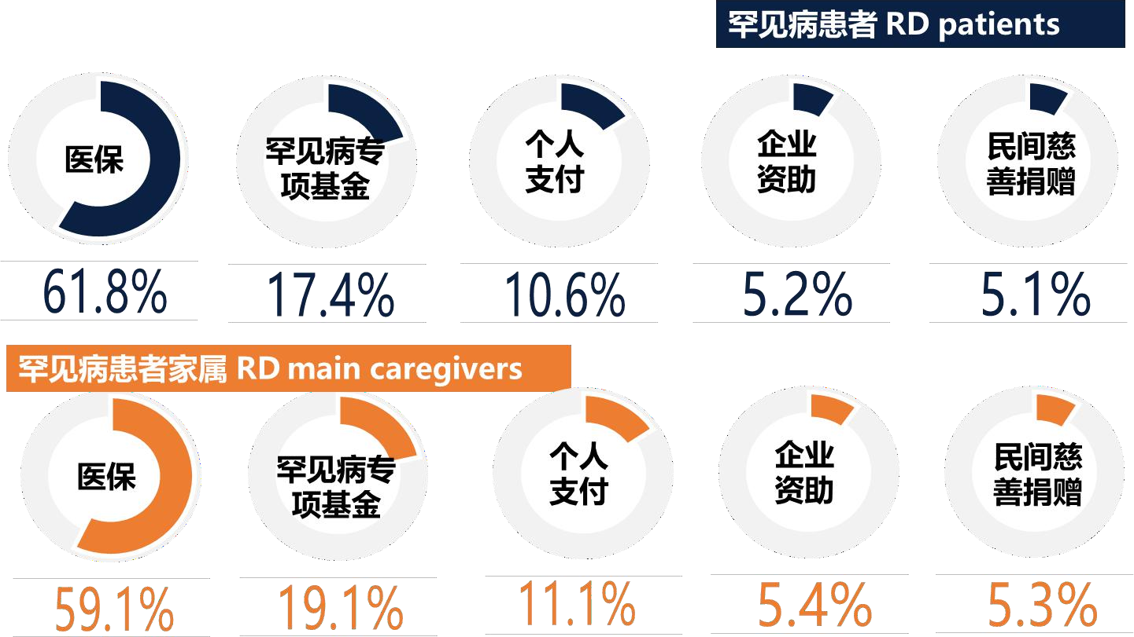
用户上传 更多免费报告请查看研报客 www.yanbaoke.com
左旋多巴+卡比多巴 | 1 | 1.78 | 缓释片/卡比多巴 50mg，左旋多巴 0.2g
重组人促卵泡激素 | 1 | 226.00 | 注射剂/5.5μg
屈昔多巴 | 1 | 8.53 | 胶囊剂/0.1g
替尼泊苷 | 1 | 87.83 | 注射液/5ml:50mg
数据来源：艾美达、蛋壳研究院
毕竟罕见病用药领域非常狭窄，对于创新药来说，单一的市场及容量没有发挥空间，需要在罕见病用药领域外，开 拓其他常见疾病的适应症。只有看见创新药“势如破竹”的市场增长，仿制药才会紧随其后，毕竟盈利是企业运营 的第一要素。
对于尚未有仿制药上市的罕见病用药，如何降低患者用药负担？医保资金有限，无法把所有罕见病药物纳入其中； 全国带量采购，也仅限于有仿制药的罕见病用药品种。那么，剩下的患者用药如何？
1.4.3 罕见病商业健康保险亟待上位
“2019 年中国罕见病患者综合社会调查”显示，罕见病患者及家属希望政策对医保、罕见病专项基金、企业资助以 及民间慈善捐赠有更多助力。
图 9 2019 年中国罕见病患者综合社会调查结果
数据来源：艾美达、蛋壳研究院
国家医保局正在努力通过医保谈判、带量采购降低罕见病用药负担。
2019 年 07 月 18 日，中国健康促进基金会罕见病防治发展专项基金管理委员会在京成立。该专项基金作为国内支 持罕见病防治发展的公益性基金，致力于推动罕见病筛查、诊断、治疗、教育、学术交流、孤儿药研发等一系列相 关公益活动。
企业和民间慈善捐赠能在一定程度上帮助罕见病患者解决用药负担的问题。
艾美达认为，唯有把罕见病用药以商业化运作，通过利益驱动，促使企业在罕见病用药方面加强研发，推进更多的 药品上市，从经营的角度来完善解决费用问题，才是长久之计。在减轻患者负担的问题上，不光要靠政府和医药企 业的努力，商业保险也应在其中发挥应有的作用。目前市场中，商业医疗险、重疾险、意外险等等产品均已非常成 熟，但是针对罕见病就医费用却鲜有保险涉及。据了解，目前市场中仅有一款消费型重疾险搭配指定罕见病就医费 用。虽然针对罕见病就医费用的保险产品较少，但仍然提供了一个可以市场运作化的保险模式。此外，企业研发上 市罕见病品种，或也可以和保险公司合作，探索多种模式，减少企业上市风险和降低患者用药负担。

Slide 40
用户上传 更多免费报告请查看研报客 www.yanbaoke.com
当然，保险公司设置罕见病产品时，必要的基础数据更不可少，例如：流行病学、患者容量、市场空间，这些信息
均需要在互联网助力下进行收集。保险公司或将在罕见病治疗领域内，发挥出更重要的作用。

Slide 41
用户上传 更多免费报告请查看研报客 www.yanbaoke.com
二、“常见”罕见病市场现况
“常见”罕见病流行病学研究及市场容量
“目前我国罕见病研究很尴尬，全国到底有多少病种，多少病例，发病率最高的罕见病是哪些种类，这些都是未知 数，从来没有进行过摸底，不清楚我们罕见病的家底是多少。” 山东省医学科学院院长、山东省罕见疾病防治协 会会长韩金祥表示。
一切政策制定的来源一定是基础数据的支持，但在罕见病领域，中国遭遇了数据瓶颈。
“常见”罕见病流行病学研究
2018 年 5 月，国家卫生健康委员会、科学技术部、工业和信息化部、国家药品监督管理局、国家中医药管理局五部
门联合公布《第一批罕见病目录》，收录了 121 种罕见病。根据流行病学文献报道和公开数据测算，在中国大陆，
这 121 种罕见病约影响 300 万名患者。
多数罕见病属于遗传性疾病，通常病情较严重，伴有退行性病变，致死率较高。我国罕见病流行病学数据缺失，少 许罕见病有流行病学报道。
血友病（Hemophilia）
血友病(Hemophilia)是一种 X 染色体连锁的隐性遗传性出血性疾病，其特征为活性凝血活酶生成障碍，临床上常分 为血友病 A(凝血因子 VIII 缺乏症)和血友病 B(凝血因子 IX 缺乏症)两型，大多为男性发病。血友病 A 和血友病 B 临床 主要表现相同，主要为关节、肌肉和深部组织出血等，外伤或手术后延迟性出血是本病的特点。血友病属于罕见病 中的“大病种”。
欧洲五国（法国、德国、意大利、西班牙和英国）加上美国，血友病 A 患者（约 40%严重）约有 3.9 万例，血友病 B 患者（约 30%严重）约 1 万例¹²。日本、韩国、中国台湾、中国香港等东亚国家与地区血友病的患病率低于欧洲国家 ¹³。我国近几年尚无关于血友病流行病学的调查研究。在 1986 年至 1989 年间，由全国血友病研究协作组在 24 个省 市、37 个地区开展过一次全国范围内的血友病普查。报道结果显示¹⁴：中国大陆血友病患病率为 2.73/10 万，HA 的 构成比为 80％,男性患病率高于女性。大体上呈弥散分布，没有明显的地域聚集性。以此数据计算，我国血友病患 者近 3.8 万人。
特发性肺动脉高压(idiopathic pulmonary arterial hypertension，IPAH)
动脉性肺动脉高压（PAH）可分为特发性肺动脉高压、遗传性肺动脉高压、疾病相关性肺动脉高压等¹⁵。特发性肺动 脉高压是一种罕见的、进行性加重、原因不明的肺动脉血管硬化病变，诊断困难，预后险恶。IPAH 的临床表现与其
Brown K , Green G . The haemophilia drug market[J]. Nature Reviews Drug Discovery, 2018.
丁若溪,张蕾, et al. 罕见病流行现状———个极弱势人口的健康危机[J].人口与发展, 2018(1):72-84.
邵宗鸿, 杨天楹. 中国血友病患病率与八个地区生存率调查[J]. 中华血液学杂志, 1992(9):461-463.
Prins K W , Thenappan T . WHO Group I Pulmonary Hypertension: Epidemiology and Pathophysiology[J]. Cardiology Clinics, 2016, 34(3):363.

Slide 42
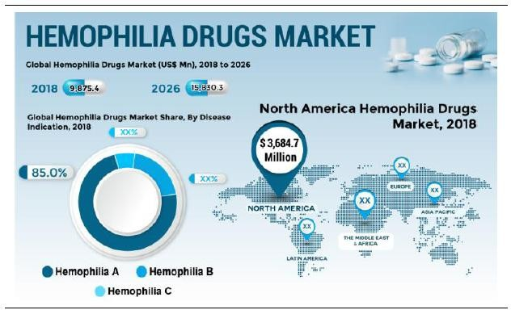
用户上传 更多免费报告请查看研报客 www.yanbaoke.com
他类型的肺动脉高压相似，症状和体征缺乏特异性。最常见的症状是活动后气短，其他症状包括乏力、头晕、胸痛
等。由于症状、体征不典型，绝大多数患者就诊时间明显延误，至少 1/5 患者从症状出现至确诊时间超过 2 年¹⁶。
国内缺乏大宗的流行病学调查，患者以中青年女性为主，平均诊断年龄约为 36 岁。国外有针对特发性肺动脉高压 流行病的研究报道。法国一项流行病学研究显示¹⁷，该地区 PAH 的患病率为 15/100 万，特发性肺动脉高压的患病率 为 5.9/100 万，每年 PAH 发病率约为 2.4/100 万。美国一项针对 18 岁以下人群的调查研究结果，2010-2013 年，特 发性肺动脉高压的发病率为 0.5-0.9/100 万，患病率为 4.4–6.0/100 万¹⁸。IPAH 患者一般在出现症状后 2~3 年内死 亡。根据美国国家卫生院对 194 例特发性肺动脉高压患者的统计，估计平均生存期仅为 2.8 年，1 年、3 年和 5 年 的生存率分别为 68%、48%和 34%¹⁹。若以国外疾病患病率（PAH：15/100 万，IPAH：5.9/100 万）计算，我国肺动 脉高压患者约 2 万人，特发性肺动脉高压患病人数约 8200 人。
2.1.2“常见”罕见病市场容量预测
（1）血友病——罕见病大市场
根据 Medgadget 披露，2018 年全球血友病药物市场约 98.75 亿美元，其中 A 型血友病药物市场占比约 85%，即 83.94 亿美元，B 型与 C 型血友病药物市场合计市场份额约 15%，伴随着未来更多新治疗途径的药物不断上市，预计到 2025 年全球血友病药物市场将达到 158.3 亿美元。目前，全球血友病药物主要相关公司有 Shire、Novo Nordisk、Pfizer、 Bayer、Sanofi、Roche Ltd、Grifols SA、Bioverativ Inc.、Octapharma、Aptevo Therapeutics、CSL Behring、Hoffmann-La Roche Ltd 等。根据 Shire 披露，2018 年 Shire（包含子公司 Baxalta）、Novo Nordisk、Pfizer、Bayer、Sanofi、CSL 分别占据着全球血友病药物市场份额约 38%、15%、11%、11%、11%、10%。
图 10 2018 年全球血友病用药市场情况及未来预测
数据来源：Medgadget，广发证券发展研究中心
国家卫生健康委办公厅.《罕见病诊疗指南（2019 年版）》.
Humbert M , Sitbon O , Chaouat A , et al. Pulmonary Arterial Hypertension in France Results from a National Registry[J]. Am J Respir Crit Care Med, 2006, 173(9):1023-1030.
Li L, Jick S , Breitenstein S , et al. Pulmonary arterial hypertension in the USA: an epidemiological study in a large insured pediatric population[J]. Pulmonary Circulation, 2017, 7(1):126-136.
19 郭英华, 何建国. 特发性肺动脉高压[C]// 北京协和呼吸病学峰会. 2008.

Slide 43
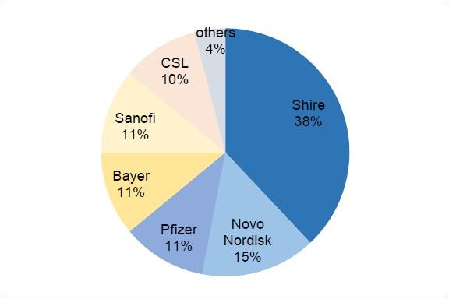
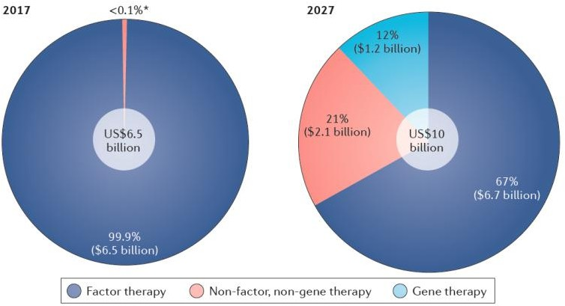
用户上传 更多免费报告请查看研报客 www.yanbaoke.com
图 11 2018 年全球血友病用药市场竞争格局
数据来源：Shire，广发证券发展研究中心
凝血因子替代疗法是目前市场上血友病疗法的绝对主流。Decision Resources Group 发表的数据显示²⁰，凝血因子替 代疗法占据 2017 年总销售额的 99.9%以上。专家预测，它们仍然是主要的血友病疗法，不过今后十年里，更多非凝 血因子疗法和基因疗法将获得批准，为血友病患者提供更多治疗选择。
图 12 血友病疗法 2017 市场份额和预计 2027 年市场份额
数据来源：Decision Resources Group
注：欧洲五国（法国、德国、意大利、西班牙和英国）加上美国的销售数据。Emicizumab, 是 2017 年非凝血因子、非基因治疗药物，2017 年 市场销售额占比非常小。
国内市场方面，凝血因子替代疗法是国内治疗血友病主流治疗手段。目前国际上主要应用 2 种预防治疗方案，包括 Malmo 方案（大剂量方案）和 Utrecht 方案（中剂量方案）。我国根据实际情况，目前试行低剂量方案（如血友病 A 患者，每剂 10IU/kg，每周给药 2 次）。基于我国低剂量给药方案测算，血友病预防性治疗的年平均费用（每人） 为 14.04 万元（9.88~18.2 万）²¹，我国血友病市场容量将近 55 亿元。
20 Brown K , Green G . The haemophilia drug market[J]. Nature Reviews Drug Discovery, 2018.
21 广发证券.生物药前沿研究系列之血友病专题：罕见，大市场.

Slide 44
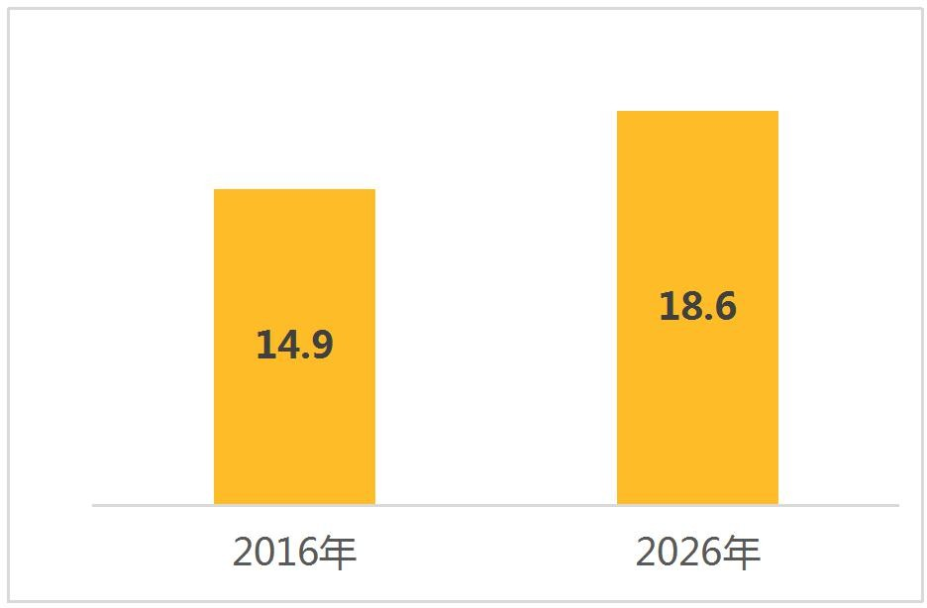
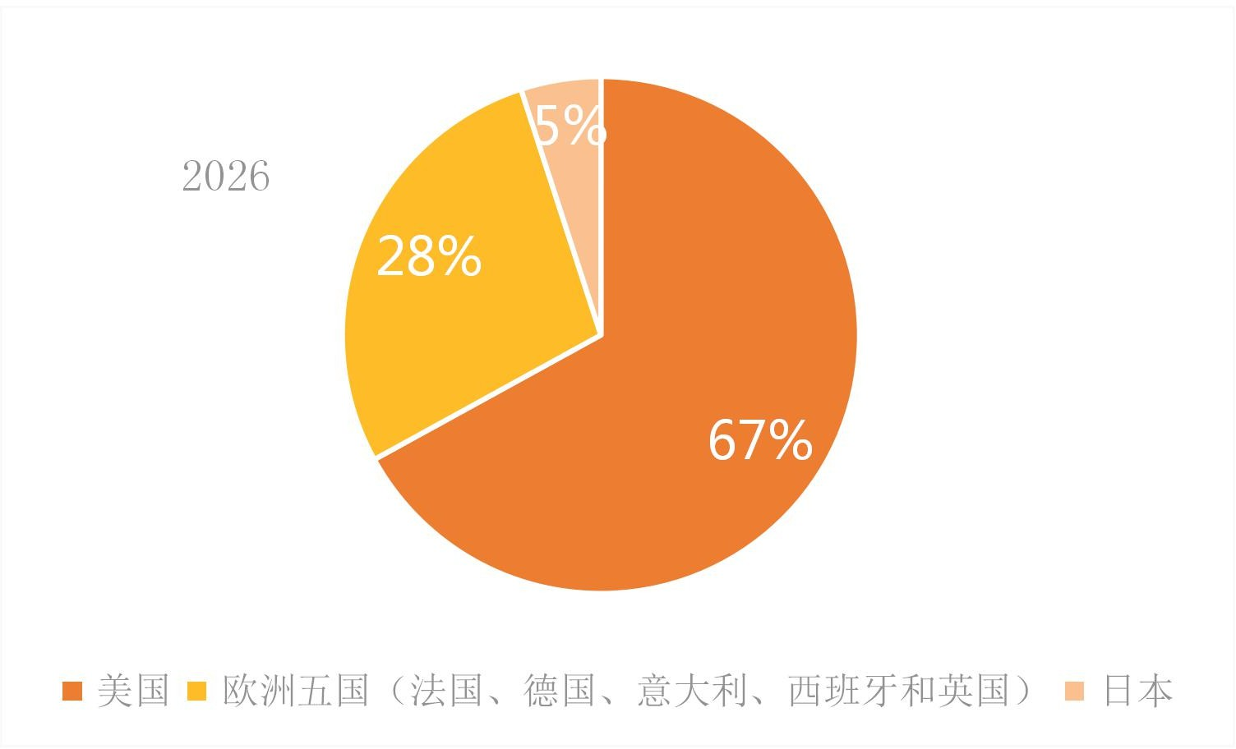
用户上传 更多免费报告请查看研报客 www.yanbaoke.com
（2）特发性肺动脉高压——市场预期增长缓慢²²
据信息公司 GlobalData 估计，在 2016 年时，肺动脉高压全球七大药品主要市场（美国、日本、欧洲五国（法国、 德国、意大利、西班牙和英国））大约在 37.9 亿美元，GlobalData 预测未来十年，整体市场将增长至 47.2 亿美元, 年复合增长率（CAGR）2.2%。据法国一项流行病学研究显示，特发性肺动脉高压患病比例约占肺动脉高压的 39.2%¹⁷。 以此粗略估计，特发性肺动脉高压的市场容量将由 2016 年的 14.9 亿美元增长到 2026 年的 18.6 亿美元。
图 13 特发性肺动脉高压 2016 年和 2026 年全球七大药品主要市场情况及未来预期
单位：亿美元
数据来源：GlobalData、艾美达、蛋壳研究院
欧洲五国将是这三个地区增长最快的，年复合增长率约为 5.4%，美国和日本分别是 1.2%和 1.0%。到 2026 年，美国 全球市场份额约占 67%，欧洲五国和日本分别占 28%和 5%。美国占较大份额可归因于该地区药品价格较高以及该地 区 PAH 诊断率高。
图 14 肺动脉高压（特发性肺动脉高压）预计 2026 年各地区市场份额
数据来源：GlobalData、艾美达、蛋壳研究院
22 波生坦、安立生坦、利奥西呱、马昔腾坦.
38

Slide 45
用户上传 更多免费报告请查看研报客 www.yanbaoke.com
国内市场方面，肺动脉高压药物主要依赖进口药物，包括前列环素类药物、内皮素受体拮抗剂、鸟苷酸环化酶激动
剂、选择性前列环素 IP 受体激动剂四大类。以国内口服治疗药物²³每年平均治疗费（每人）10 万元计算，我国肺动 脉高压市场容量约 20 亿元，其中特发性肺动脉高压市场容量约 8 亿元。
2.2“常见”罕见病上市及在研产品
2.2.1 国外 “常见”罕见病上市及在研品种情况
（1）血友病上市及在研品种情况
①血友病——凝血因子替代疗法是目前市场上血友病疗法的绝对主流
凝血因子替代疗法是目前治疗和预防血友病出血的主要有效方法。凝血因子现已经过三个阶段产品的发展：(1) 血 源性凝血因子阶段：血源性的凝血因子有潜在携带致病病毒的风险，血友病治疗的安全问题引起了广泛重视；（2） 重组凝血因子阶段：产品供应不再受到采浆量的限制，基因重组产品安全性又有很大的提高，但仍然面临着免疫原 性的问题，难以避免部分血友病患者体内产生抑制物；（3）长效重组凝血因子阶段：通过缓释、化学修饰、融合 蛋白等方式延长凝血因子半衰期，降低重组凝血因子给药频率。
表 18 全球上市的主要血友病治疗药物
名称 | 产品 | 公司 | 适应症 | 产品类型
血源性凝血因子 | Alphanate | Grifols | A 型血友病 | 血源 FVIII
 | Hemofil M | Shire/Baxalta | A 型血友病 | 血源 FVIII
 | Mononine | CSL | B 型血友病 | 血源 FIX
 | AlphaNine | Grifols | B 型血友病 | 血源 FIX
 | Feiba | Shire | A 型血友病和 B 型血友病 | 血源性 FVIIa
重组凝血因子 | Advate | Shire/Baxalta | A 型血友病 | 重组 FVIII
 | Kogenate | Bayer | A 型血友病 | 重组 FVIII
 | Kovaltry | Bayer | A 型血友病 | 重组 FVIII
 | Xyntha | Pfizer | A 型血友病 | 重组 FVIII
 | Rixubix | Baxter Healthcare Corp | B 型血友病 | 重组 FIX
 | BeneFIX | Pfizer | B 型血友病 | 重组 FIX
 | NovoEight | Novo Nordisk | A 型血友病 | 重组 FVIII
 | NovoSeven | Novo Nordisk | A 型血友病和 B 型血友病 | 重组 FVIIa
 | Obizur | Baxter | A 型血友病 | 重组 FVIII（猪序列）
23 波生坦、安立生坦、利奥西呱、马昔腾坦

Slide 46
用户上传 更多免费报告请查看研报客 www.yanbaoke.com
长效重组凝血因子 | Adynovate | Shire/Baxalta | A 型血友病 | PEG 化重组 FVIII
 | Esperoct | Novo Nordisk | A 型血友病 | PEG 化重组 FVIII
 | Jivi | Bayer | A 型血友病 | PEG 化重组 FVIII
 | Eloctate | Sanofi/Bioverative | A 型血友病 | Fc 融合蛋白 FVIII
 | Afstyla | CSL | A 型血友病 | 单链重组 FVIII
 | Alprolix | Bioverativ /Sanofi Genzyme | B 型血友病 | Fc 融合蛋白 FIX
 | Idelvion | CSL | B 型血友病 | 白蛋白融合蛋白 FIX
 | Refixia | Novo Nordisk | B 型血友病 | 糖基 PEG 化重组 FIX
其他 | Hemlibra | Roche | A 型血友病 | 双特异性抗体
 | Ddavp | Ferring Fharms | A 型血友病 | 抗利尿激素的人工合成类似物
数据来源：FDA、AdisInsight
近几年，血友病治疗的潜在创新疗法正在涌现。2017 年 11 月，罗氏研发的 Hemlibra（艾美赛珠单抗、Emicizumab） 获得 FDA 批准上市，艾美赛珠单抗是一种重组人源化、双特异性单克隆抗体，Hemlibra 不但是第一款获批的皮下 注射血友病疗法，而且是首款治疗血友病的非凝血因子疗法。Hemlibra 适用于体内已产生 VIII 因子抑制物的成人和 儿童患者 A 型血友病患者。2018 年 10 月，FDA 批准 Hemlibra 用于治疗不含 FVIII 抑制剂的 A 型血友病患者，大幅 度拓展了适用于接受 Hemlibra 治疗的患者范围（包括新生儿）。Hemlibra 不但可能更有效地降低出血风险，而且 可以给患者提供在每周、每两周和每四周接受皮下注射的选择，这大幅度提高了患者接受治疗的灵活性。
②血友病——潜在创新疗法涌现，有望解决现有临床治疗痛点
血友病在研的新途径疗法正不断涌出，如 anti-TFPI 疗法、siRNA 疗法、基因疗法等多个新治疗途径的药品处于临床 后期，其中基因疗法是各大制药企业追逐的热点。新疗法上市后有望解决现有临床治疗的痛点，让血友病患者有了 更多的治疗选择，大幅提升临床上对血友病患者的护理标准。
表 19 全球血友病部分在研治疗药物
序号 | 药物名称 | 研发企业 | 治疗类型 | 适应人群 | 临床阶段
1 | BMN 270 | BioMarin | Gene therapy | A 型血友病 | III 期临床
2 | PF-06741086 | Pfizer | Anti-TFPI antibody | A 型血友病、 B 型血友病 | III 期临床
3 | Concizumab | Novo Nordisk | Anti-TFPI antibody | A 型血友病、 B 型血友病（体内 已产生和未产生抑制剂） | III 期临床
4 | Fitusiran | Alnylam/Sanofi | ATIII RNAi | A 型血友病、 B 型血友病（体内 已产生和未产生抑制剂） | III 期临床
5 | AMT-061 | uniQure | Gene therapy | B 型血友病 | III 期临床
6 | SB-525 | Sangamo/Pfizer | Gene therapy | A 型血友病 | I/II 期临床完成
7 | SB-FIX | Sangamo | Gene therapy | B 型血友病 | I/II 期临床

Slide 47
用户上传 更多免费报告请查看研报客 www.yanbaoke.com
 |  |  | (gene editing)
8 | SPK-8011 | Spark | Gene therapy | A 型血友病 | I/II 期临床
9 | SPK-9001 | Spark/Pfizer | Gene therapy | B 型血友病 | I/II 期临床
10 | BAX 888 | Baxalta | Gene therapy | A 型血友病 | I/II 期临床
注：ATIII, antithrombin III; TFPI, tissue factor pathway inhibitor
数据来源：《Nature Reviews Drug Discovery》、AdisInsight、ClinicalTrials.gov.
截至时间：2019 年 11 月 21 日
基因疗法
目前有几种在研基因疗法试图恢复内源 FVIII 和 FIX 的表达，从而减少出血事件。如 BioMarin 公司开发的 BMN270
（Valoctocogene roxaparvovec），已进入 III 期临床，通过非复制的非整合病毒递送载体（例如腺伴随病毒（AAV）） 将编码缺失因子的基因递送至肝细胞核。FDA 已授予 A 型血友病基因疗法 BMN270 突破性药物资格。Sangamo 公 司锌指磷酸酶介导的基因编辑技术 SB-FIX 可以改变内源基因特定位点，已进入 I/II 期临床。
不过基因疗法也有它自己的风险，通常对于产生 FVIII 和 FIX 抑制剂的患者来说，这些基因疗法并不适用。
非因子、非基因治疗
Fitusiran 由 Alnylam 和 Sanofi 联合开发，是一种针对内源性抗凝血酶 III (ATIII）的 siRNA 疗法。通过降低 ATIII 的生 成，fitusiran 可以提高血液的凝结能力。Fitusiran 与罗氏已上市 Hemlibra 的一样，可以通过皮下注射给药。Fitusiran 的适用性更为广泛，它可以用于治疗 A 型和 B 型血友病患者（体内已产生或未产生抑制剂均适用）。
此外，针对组织因子途径抑制物（TFPI）的药物正在开发。该类药物也可以用于治疗 A 型和 B 型患者，不需考虑抑 制剂生成的问题。目前领先的在研疗法是诺和诺德的 Concizumab 和辉瑞的 PF-06741086，目前在 III 期临床试验。
（2）特发性肺动脉高压上市及在研品种情况
①特发性肺动脉高压——药物治疗的长征之路
目前临床治疗肺动脉高压的药物主要有前列腺素类药物、内皮素受体拮抗剂、5 型磷酸二酯酶抑制剂及可溶性鸟苷 酸环化酶激动剂。1995 年以前无任何 PAH 靶向治疗药物，依前列醇结束了 PAH 无特效靶向药物治疗的历史，标志 PAH 靶向治疗时代的来临，同类药物也相继上市，里程碑式改变了肺动脉高压患者的预后差的问题²⁴。随后内皮素 受体拮抗剂、5 型磷酸二酯酶抑制剂相继问世，极大程度改变了治疗 PAH 的窘境。
表 20 全球特发性肺动脉高压上市治疗药物
序号 | 英文名称 | 中文名称 | 药物类别 | 企业 | 获批时间
1 | Epoprostenol | 依前列醇 | 前列环素类药物 | Actelion Pharmaceuticals | 1995 年
2 | Beraprost | 贝前列素 | 前列环素类药物 | Toray Industries | 1999 年（日本）
24 荆志成. 攻克“肺动脉高压”的长征之路[J]. 前进论坛, 2011, 52(9):628-630.

Slide 48
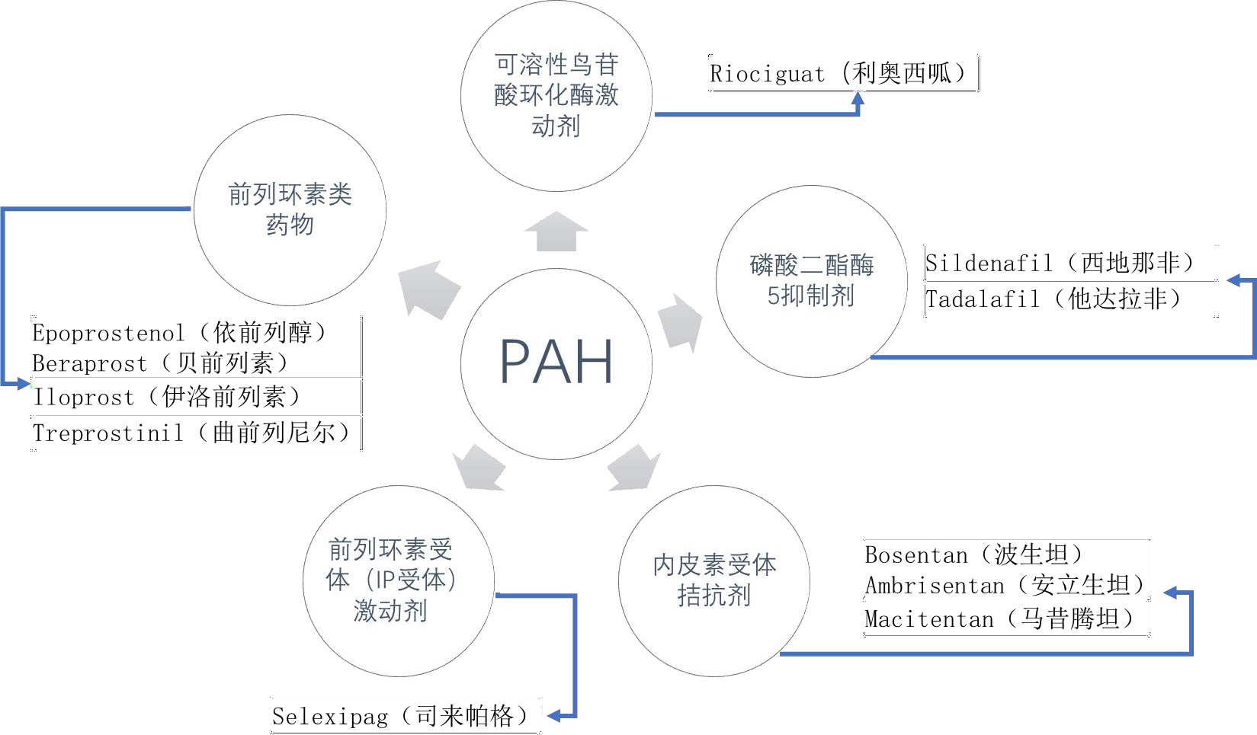
用户上传 更多免费报告请查看研报客 www.yanbaoke.com
3 | Bosentan | 波生坦 | 内皮素受体拮抗剂 | Actelion Pharmaceuticals | 2001 年
4 | Treprostinil | 曲前列尼尔 | 前列环素类药物 | United Therapeutics Corporation | 2002 年
5 | Iloprost | 伊洛前列素 | 前列环素类药物 | Actelion Pharmaceuticals | 2004 年
6 | Sildenafil | 西地那非 （商品名： Revatio） | 磷酸二酯酶 5 抑制剂 | Pfizer | 2005 年
7 | Ambrisentan | 安立生坦 | 内皮素受体拮抗剂 | Gilead Sciences/GlaxoSmithKline | 2007 年
8 | Tadalafil | 他达拉非 （商品名： Adcirca） | 磷酸二酯酶 5 抑制剂 | Eli Lilly & Co | 2009 年
9 | Riociguat | 利奥西呱 | 可溶性鸟苷酸环化酶激动剂 | Bayer | 2013 年
10 | Macitentan | 马昔腾坦 | 内皮素受体拮抗剂 | Actelion Pharmaceuticals | 2013 年
11 | Selexipag | 司来帕格 | 前列环素受体（IP 受体）激动 剂 | Actelion Pharmaceuticals | 2015 年
数据来源：FDA、PMDA
图 15 全球特发性肺动脉高压治疗药物类别
数据来源：艾美达、蛋壳研究院
近年来，获美国 FDA 批准用于治疗 PAH 的药物主要有 3 个，即 2015 年批准的司来帕格(Selexipag)以及 2013 年批 准的利奥西呱(Riociguat)和马昔腾坦(Macitentan)。三者均为口服制剂，分别通过不同的作用机理对 PAH 进行干预， 临床给药简便，有望改变已有 PAH 药物市场格局。

Slide 49
用户上传 更多免费报告请查看研报客 www.yanbaoke.com
②特发性肺动脉高压——新型药物崭露头角，剂型改良升级
随着对 PAH 发病机制的不断探索，有一些新作用机制药物（如血管活性肠肽Ⅱ型受体激动剂、色氨酸羟化酶抑制 剂 、活化素受体 IIA 型融合蛋白等）正在开展临床试验。此外，药物新剂型的开发也是企业进军肺动脉高压领域的 一个方向。
表 21 全球特发性肺动脉高压部分在研治疗药物
序号 | 药物名称 | 药物类别 | 研发企业 | 临床阶段
1 | Ralinepag | 前列环素受体（IP 受体）激动剂 | United Therapeutics | 3 期临床
3 | LIQ861 （Treprostinil dry powder） | 前列环素类药物 | Liquidia Technologies | 3 期临床
4 | PB1046 | 血管活性肠肽Ⅱ型受体激动剂 | PhaseBio Pharmaceuticals | 2 期临床
5 | CXA-10 | 机制不明确 | Complexa | 2 期临床
6 | RVT-1201 | 色氨酸羟化酶抑制剂 | Altavant Sciences GmbH | 2 期临床
7 | Sotatercept | 活化素(activin)受体 IIA 型融合蛋白 | Acceleron Pharma | 2 期临床
8 | GB002 | 选择性血小板衍生生长因子(PDGF)受体激酶抑制剂 | Gossamer Bio | 1 期临床
9 | MK-5475 | 机制不明确 | Merck Sharp & Dohme Corp. | 1 期临床
10 | L606（Treprostinil liposomal） | 前列环素类药物 | Pharmosa Biopharm | 1 期临床
数据来源：AdisInsight、ClinicalTrials.gov.；截止时间：2019 年 11 月 21 日
新作用机制药物
治疗肺动脉高压的新作用机制药物在临床上已经取得了较大进展，多个品种处于 II 期临床阶段。例如 Acceleron Pharma 公司开发的 Sotatercept，它是一种配体陷阱（ligand trap），对 TGF-β超家族的某些成员（包括激活素）具 有高选择性。在 PAH 的临床前模型中，Sotatercept 已经证明了逆转肺血管肌化、细胞增殖和右心室肥厚以及降低 肺动脉压的潜力²⁵。Acceleron 目前正在进行该品种的两项 II 期临床试验，以评估 Sotatercept 对 PAH 患者的疗效和 安全性，并预计在 2020 年第一季度报告临床最新结果。2019 年 9 月，美国 FDA 批准 Sotatercept 治疗 PAH 的孤儿 药资格。PhaseBio Pharmaceuticals 公司的 PB1046 也是一种新型治疗药物，通过公司弹性蛋白类多肽(ELP)平台开发， 每周一次给药，目前处于临床 IIb 期试验。
剂型改良
药物剂型的改良升级也是临床药物开发的重要部分，解决临床需求。前列环素类药物最早上市的为注射剂型，随着 口服制剂、吸入剂型的开发，结束了前列环素用药不便的历史。波生坦分散片的获批，也成为首个针对儿科肺动脉 高压治疗的药物。现阶段，临床在研品种中，已有针对曲前列尼尔肺部给药剂型的开发。
肺部给药剂型包括定量吸入气雾剂、干粉吸入剂/粉雾剂和喷雾剂。目前已批准的吸入用 PAH 治疗药物溶液，例如 吸入用伊洛前列素溶液存在作用时间短，需频繁给药(每天应吸入伊洛前列素 6 到 9 次。)等缺点。Liquidia 公司开
25 Acceleron Pharma 官网.http://acceleronpharma.com/science-pipeline/sotatercept/

Slide 50
用户上传 更多免费报告请查看研报客 www.yanbaoke.com
发的 LIQ861（Treprostinil dry powder）的干粉药物配方让患者使用握在手里的吸入器就可以服用药物。临床 I 期试
验表明，这种药物配方能够让患者摄入剂量高于雾化器的药物。FDA 批准 Liquidia 公司将 LIQ861 的临床研发项目 从临床 I 期直接推入关键性临床 III 期试验。
另一个药物 L606 是 Pharmosa Biopharm 公司开发的曲前列尼尔脂质体药物制剂。产品具有局部递送，持续缓释的 特性，因此缓解了传统剂型给药时上呼吸道刺激的副作用，同时也降低每日给药频率。作为吸入型产品，高药物浓 度配方和高输出雾化器缩短了吸入时间，结合微脂体配方降低的给药频率，增加了病患服药的方便性²⁶。
2.2.2 国内“常见”罕见病上市及在研品种情况
（1）血友病上市及在研品种情况
①血友病——凝血因子国产均为血源性品种，进口以重组为主
我国血友病用药结构中，以血源性凝血因子和重组凝血因子为主，长效重组凝血因子尚未在国内上市。2018 年获批 的非凝血因子疗法艾美赛珠单抗是目前我国唯一治疗血友病的长效制剂。
我国尚未有国产重组凝血因子上市，被进口企业垄断。目前国内已经上市的人凝血因子 VIII 的厂家有上海莱士、华 兰生物、绿十字等 8 家企业，均为第一代血源凝血因子 VIII，凝血酶原复合物有上海莱士、华兰生物、上海新兴医 药等 6 家企业生产；而进入中国市场的进口重组凝血因子有重组人凝血因子 VIII（3 家）、重组人凝血因子 IX 及重 组人凝血因子 VIIa。此外，醋酸去氨加压素注射液也可用于 A 型血友病和血管性血友病治疗，用于控制及预防小型 手术时的出血。
表 22 我国血友病上市品种概况
疾病中文名称 | 进口上市药物 | 国产上市药物
血友病 | 艾美赛珠单抗 | 凝血酶原复合物（6 家）
 | 醋酸去氨加压素 | 醋酸去氨加压素（2 家）
 | 重组人凝血因子Ⅷ(3 家) | 人凝血因子Ⅷ（8 家）
 | 重组人凝血因子 IX
 | 重组人凝血因子 VIIa
数据来源：NMPA
2019 年 2 月，国家卫生健康委办公厅关于印发《罕见病诊疗指南（2019 年版）》。指南中指出²⁷，我国血友病目前 的治疗以替代治疗为主，包括按需治疗与预防治疗，由患者的病情、经济及药物供应等多种因素决定。A 型血友病
（HA）替代治疗首选人基因重组 FVIII 制剂或病毒灭活的血源性 FVIII 制剂，无条件者可选用冷沉淀或新鲜冰冻血浆 等。B 型血友病（HB） 的替代治疗首选人基因重组 FIX 制剂或病毒灭活的血源性凝血酶原复合物。此外并发症的出
现也值得临床关注。应用因子浓缩物最严重的并发症为抑制物的产生，在重型 HA 中的发生率为 20％～30％，而在 HB 中发生率仅为 5％。在急性出血时，低滴度者可加大因子的使用剂量，而高滴度者则需要使用旁路制剂（如基
26 Pharmosa Biopharm 官网. http://www.pharmosa.com.tw/items/25d493 27 国家卫生健康委办公厅.《罕见病诊疗指南（2019 年版）》.
44

Slide 51
用户上传 更多免费报告请查看研报客 www.yanbaoke.com
因重组凝血因子 FVII 或凝血酶原复合物）。HB 伴抑制物发生率低，目前尚无统一治疗方案，多采用类似 HA 的治
疗方案。HB 伴抑制物患者治疗效果不及 HA，且可能引起过敏、肾病综合征等不良反应。
此外，醋酸去氨加压素注射液也可用于血友病的治疗。对本品试验剂量呈阳性反应的轻度 A 型血友病及血管性血友 病的患者，可用于控制及预防小型手术时的出血。根据本品 FDA 获批说明书显示，在使用本品前，应测定凝血因子 VIII 的活性。本品不适用于凝血因子 VIII 活性水平≤5%（中重度）A 型血友病的治疗，也不适用于 B 型血友病、或具 有因子 VIII 抗体的患者²⁸。
②血友病——创新境外企业引进多，国内创新品种少
根据我国 CDE 及药物临床试验登记与信息公示平台信息显示，境外企业在我国开展创新长效品种的国际多中心 III 期，同时引进国外已上市的重组或长效重组制剂，2 家申报上市，2 家在临床（1 家为长效品种）；国内仅有 1 个长 效创新品种在临床 I 期。
表 23 我国血友病在研新品种概况
序号 | 药物名称 | 企业 | 适应症 | 研究阶段
1 | 注射用重组人凝血因子 VIII（Turoctocog alfa） | NovoNordiskAS | A 型血友病 | 上市申请（2019.07）
2 | 注射用重组人凝血因子 VIII（Beroctocog alfa） | Green Cross Corporation | A 型血友病 | 上市申请（2019.08）
4 | 重组人凝血因子 IX 融合蛋白（Eftrenonacog alfa） | Biogen Idec | B 型血友病 | III 期完成（国际多中心试验）
4 | Fitusiran | Alnylam Pharmaceuticals | A 型或B 型血友病 | III 期（国际多中心试验）
5 | 注射用重组人凝血因子 VIII（Simoctocog alfa） | OctapharmaAB | A 型血友病 | III 期（国内试验）
6 | 注射用重组人凝血因子Ⅷ-Fc 融合蛋白 | 开封制药 | A 型血友病 | I 期（国内试验）
数据来源：CDE、药物临床试验登记与信息公示平台；截止时间：2019 年 11 月 21 日
境外企业在中国引进重组或长效重组制剂
国内已上市的二代重组凝血因子制剂已有 5 个，而针对 B 型血友病的凝血因子仅有辉瑞的贝赋。Biogen Idec 的重组 人凝血因子 IX 融合蛋白（Eftrenonacog alfa）是首款长效 B 型血友病治疗药物，2014 年在美国上市，国内已完成多 中心 III 期临床试验。2018 年 5 月被纳入第二批临床急需境外新药名单，目前尚未提交上市申请。另一个创新长效 制剂是 Alnylam 公司的 Fitusiran，它是一款在研靶向抗凝血酶的 RNAi 疗法，每月一次皮下注射给药，用于治疗针 对 12 岁以上人群的 A 型和 B 型血友病。
国内创新长效重组凝血因子
我国企业开发的长效制剂——重组人凝血因子 VIII-Fc 融合蛋白正在开展 I 期临床，是我国企业在该领域开展药物研 发的一大进程。该产品由我国企业开封制药旗下北京辅仁瑞辉生物医药研究院开发，主要用于防治血友病 A 的出血 症状及这类病人的手术出血治疗。不过随着境外企业长效品种陆续登入中国市场，该产品尚处于 I 期临床阶段，未 来面对竞争压力不小。
28 DDAVP® Injection(desmopressin acetate)FDA 说明书.

Slide 52
用户上传 更多免费报告请查看研报客 www.yanbaoke.com
（1）特发性肺动脉高压上市及在研品种情况
①特发性肺动脉高压——药物集中引进，磷酸二酯酶 5 抑制剂缺位
目前我国治疗肺动脉高压的药物有 7 种（以通用名计）。国内仅有 2 家安立生坦仿制药上市，几乎完全依赖进口。 伊洛前列素是我国首个肺动脉高压药物，随后内皮素受体拮抗剂等药物引进中国，2017 年以后，国家加大罕见病药 物引进，5 个品种集中获批上市。但磷酸二酯酶 5 抑制剂西地那非和他达拉非 PAH 适应症至今未在我国上市。
表 24 我国特发性肺动脉高压上市品种情况
序号 | 进口上市药物 | 国产上市药物
1 | 安立生坦 | 安立生坦（2 家）
2 | 波生坦
3 | 利奥西呱
4 | 马昔腾坦
5 | 曲前列尼尔
6 | 司来帕格
7 | 伊洛前列素
数据来源：NMPA
《罕见病诊疗指南（2019 年版）》中指出，IPAH 治疗主要分为一般治疗、靶向药物治疗和手术治疗 3 个方面。其 中靶向药物治疗主要有以下几类：
内皮素受体拮抗剂：通过阻断内皮素-内皮素受体信号通路发挥治疗肺动脉高压的作用。目前我国有波生坦、安立 生坦和马昔腾坦上市。由于内皮素受体拮抗剂有潜在致畸作用，服用此类药物需严格避孕。
5 型磷酸二酯酶抑制剂：通过抑制环磷酸鸟苷（cGMP）的降解从而发挥肺血管舒张作用。目前我国有西地那非、他
达拉非和伐地那非 3 种药物上市。尽管我国暂未将肺动脉高压作为使用此类药物的适应症，但由于这些药物疗效可 靠、价格便宜，已成为我国肺动脉高压的一线治疗药物。此类药物应避免与硝酸酯类和鸟苷酸环化酶激动剂等药物 合用，以免引起严重低血压。
前列环素类药物：前列环素是目前最强力的内源性血小板聚集抑制剂，具有细胞保护和抗增殖作用。此类药物包括 依前列醇、伊洛前列素、曲前列尼尔及贝前列素等，这些药物尽管药物代谢动力学特征不同，但药物效应动力学作 用相似。依前列醇及曲前列尼尔是 WHO 心功能Ⅲ级或Ⅳ级患者的一线治疗药物，伊洛前列素不仅是急性肺血管扩 张试验药物，也可用于肺高血压危象的抢救。
鸟苷酸环化酶激动剂：利奥西呱是一种新型的可溶性鸟苷酸环化酶激动剂，可单独或与 NO 协同提高血浆中 cGMP
水平。利奥西呱是目前唯一具备 PAH 和慢性血栓栓塞性肺动脉高压（CTEPH）适应证的靶向药物。
选择性前列环素 IP 受体激动剂：司来帕格是一种口服选择性前列环素 IP 受体激动剂，2018 年 11 月已在我国获批 上市。其不良反应主要为头痛和消化系统症状。

Slide 53
用户上传 更多免费报告请查看研报客 www.yanbaoke.com
②特发性肺动脉高压——创新药及改良型新药研究
根据我国药物临床试验登记与信息公示平台信息显示，我国临床在研的品种集中于境外企业在我国开展国际多中心 研究，包括创新药以及新剂型、新适应症研究。国内有 1 个创新品种正在临床 Ib 期。
表 25 我国特发性肺动脉高压在研新品种概况
序号 | 药物名称 | 企业 | 临床阶段 | 备注
1 | Ralinepag (APD811) | United Therapeutics | III 期（国际多中心试验）
2 | 曲前列尼尔二乙醇胺 | United Therapeutics；兆科药业; | III 期（国际多中心试验）
3 | Selexipag | Actelion Pharmaceuticals | II 期（国际多中心试验） | 适应症：儿童肺 动脉高压
4 | TPN171H | 中国科学院上海药物研究所;上海特化医药;山东特珐曼 药业;苏州旺山旺水生物医药; | Ib 期（国内试验）
数据来源：CDE、药物临床试验登记与信息公示平台；截止时间：2019 年 11 月 21 日
Selexipag 用于儿童 PAH 适应症研究
波生坦分散片是国内唯一儿童 PAH 治疗药物（2019 年 9 月获批）。Selexipag 在我国开展儿童肺动脉高压适应症 II 期临床研究，旨在评估本品在 2-18 岁 PAH 患者中的安全性、耐受性和药代动力学。未来或可成为我国儿童 PAH 临床治疗的又一选择。
我国 1 类新药 TPN171H
TPN171H 是我国中科院上海药物研究所研制的国家一类新药，以天然产物淫羊藿黄酮为先导，经结构优化获得。临 床前结果表明，TPN171H 为高活性及选择性 PDE5 抑制剂；I 期临床研究显示出良好的安全性及耐受性，目前正在 开展 Ib 期临床试验。国外十年前已获批口服 PDE5 抑制剂用于 PAH 临床治疗，国内已有该类产品上市，虽然尚获 批该适应症，临床也已经使用^{[27]}。相比已有 PDE5 抑制剂来说，TPN171H 若能在临床有效性及安全性上有所突破， 未来或将在市场上有所成绩。
2.2.3 国外“常见”罕见病药物引进国内情况
（1）血友病
我国进口血友病治疗药物已有 8 个品种，以二代重组凝血因子、A 型血友病治疗为主。辉瑞公司的贝赋是在我国唯 一获批的只针对乙型血友病治疗的产品。2012-2018 年期间境外企业一直无新品种在我国申报上市，自药品审评审 批改革后，陆续有国外已上市新品种获批。
罗氏的血友病新药--Emicizumab Injection（艾美赛珠单抗注射液）作为我国第一批临床急需品种，被纳入优先审评 程序加快审评审批。2018 年 11 月，在我国获批上市，距该药物在美国上市仅差一年时间。目前已获批用于具有 FVIII 抑制物的 HA 患者的预防治疗。其他如针对组织因子通路抑制剂（TFPI）的完全人源化单克隆抗体以及 RNAi 疗法 等，目前也都处于不同的临床试验阶段。

Slide 54
用户上传 更多免费报告请查看研报客 www.yanbaoke.com
表 26 血友病治疗药物进口上市品种信息
序号 | 全称 | 企业 | 商品名 | 首次进口时间 | 适应症
1 | 醋酸去氨加压素注射液 | Ferring AG | 弥柠 | 2001 年 | A 型血友病
2 | 注射用重组人凝血因子 VIIa | Novo Nordisk A/S | 诺其 | 2002 年 | 血友病
3 | 注射用重组人凝血因子Ⅷ | Bayer HealthCare | 拜科奇 | 2007 年 | A 型血友病
4 | 注射用重组人凝血因子Ⅷ | Baxter AG | 百因止 | 2012 年 | A 型血友病
5 | 注射用重组人凝血因子Ⅸ | Pfizer Limited | 贝赋 | 2012 年 | B 型血友病
6 | 注射用重组人凝血因子Ⅷ | Pfizer Limited | 任捷 | 2012 年 | A 型血友病
7 | 注射用重组人凝血因子Ⅷ | Bayer HealthCare | 科跃奇 | 2018 年 | A 型血友病
8 | 艾美赛珠单抗注射液 | F. Hoffmann-La Roche Ltd | 舒友立乐 | 2018 年 | A 型血友病
数据来源：NMPA
（2）特发性肺动脉高压
2006 年，CFDA 批准首个用于治疗 PAH 的药物万他维（吸入用伊洛前列素溶液）在中国上市，随后内皮素受体拮抗 剂（波生坦和安立生坦片）引进中国，已有众多 PAH 患者从中受益。受益于我国审评审批制度改革，2017 年以来， 肺动脉高压口服治疗药物作为临床急需药品，相继进入优先审评审批通道。截止 2019 年 11 月，我国治疗肺动脉高
压进口上市药物已有 8 个。
表 27 特发性肺动脉高压治疗药物进口上市品种信息
序号 | 全称 | 企业 | 商品名 | 首次进口时间
1 | 吸入用伊洛前列素溶液 | Bayer AG | 万他维 | 2006 年
2 | 波生坦片 | Actelion Pharmaceuticals | 全可利 | 2006 年
3 | 安立生坦片 | GlaxoSmithKline | 凡瑞克 | 2010 年
4 | 曲前列尼尔注射液 | United Therapeutics Corporation | 瑞莫杜林 | 2013 年
5 | 波生坦分散片 | Actelion Pharmaceuticals | 全可利 | 2017 年
6 | 马昔腾坦片 | Actelion Pharmaceuticals | 傲朴舒 | 2017 年
7 | 利奥西呱片 | Bayer AG | 安吉奥 | 2018 年
8 | 司来帕格片 | Actelion Pharmaceuticals | 优拓比 | 2018 年
数据来源：NMPA

Slide 55
用户上传 更多免费报告请查看研报客 www.yanbaoke.com
“常见”罕见病仿制药上市情况
“常见”罕见病仿制药上市情况
目前，市场中治疗血友病的仿制药相对较多，共有 16 家企业生产 3 种药物，共计 17 个产品。特发性肺动脉高压的
仿制药较少，目前仅有 2 家企业生产 1 种药物，共计 2 个产品。详细信息如下表所示。
目前国内已上市的凝血因子Ⅷ厂家主要有上海莱士、华兰生物、绿十字、山东泰邦、上海新兴医药等，均为第一代 血源凝血因子Ⅷ；进口产品有百特(百因止)、拜耳(拜科奇)、辉瑞(任捷)主要销售的是注射用重组人凝血因子Ⅷ（二 代），目前国内尚无长效产品上市销售。
表 28 血友病及肺动脉高压中国已上市仿制药情况汇总
疾病名称 | 药品名称 | 仿制药企业名称 | 是否国家医保
血友病 | 醋酸去氨加压素注射液 | 海南中和药业股份有限公司 | 是
 | 注射用醋酸去氨加压素 | 深圳翰宇药业股份有限公司
 | 醋酸去氨加压素注射液 | 深圳翰宇药业股份有限公司
 | 人凝血因子Ⅷ | 上海莱士血液制品股份有限公司 | 是
 | 人凝血因子Ⅷ | 成都蓉生药业有限责任公司
 | 人凝血因子Ⅷ | 山东泰邦生物制品有限公司
 | 人凝血因子Ⅷ | 上海新兴医药股份有限公司
 | 人凝血因子Ⅷ | 同路生物制药有限公司
 | 人凝血因子Ⅷ | 绿十字(中国)生物制品有限公司
 | 人凝血因子Ⅷ | 国药集团上海血液制品有限公司
 | 人凝血因子Ⅷ | 华兰生物工程股份有限公司
 | 凝血酶原复合物 | 上海莱士血液制品股份有限公司 | 是
 | 凝血酶原复合物 | 上海新兴医药股份有限公司
 | 凝血酶原复合物 | 贵州泰邦生物制品有限公司
 | 凝血酶原复合物 | 华兰生物工程股份有限公司
 | 凝血酶原复合物 | 山东泰邦生物制品有限公司
 | 凝血酶原复合物 | 国药集团上海血液制品有限公司
特发性肺动脉高压 | 安立生坦片 | 江苏豪森药业集团有限公司 | 否
 | 安立生坦片 | 正大天晴药业集团股份有限公司
数据来源：艾美达、蛋壳研究院
需要注意的是，在血友病用药领域中的仿制药，均是非单一治疗罕见病领域的用药，即除可以治疗血友病外，还可

Slide 56
用户上传 更多免费报告请查看研报客 www.yanbaoke.com
以治疗市场空间更广阔的常规疾病。以海南中和药业股份有限公司生产的醋酸去氨加压素注射液为例，其获批适应
症为中枢性尿崩症、夜间遗尿及血友病等，也用于肾尿液浓缩功能的测试。华兰生物工程股份有限公司生产的人凝
血因子Ⅷ，用于对缺乏人凝血因子Ⅷ所致的凝血机能障碍具有纠正作用，主要用于防治甲型血友病和获得性凝血因 子Ⅷ缺乏而致的出血症状及这类病人的手术出血治疗。凝血酶原复合物用于治疗先天性和获得性凝血因子Ⅱ、Ⅶ、 Ⅸ、Ⅹ缺乏症(单独或联合缺乏)包括：1．凝血因子Ⅸ缺乏症(乙型血友病)，以及Ⅱ、Ⅶ、Ⅹ凝血因子缺乏症；2．抗 凝剂过量、维生素 K 缺乏症；3．肝病导致的出血患者需要纠正凝血功能障碍时；4．各种原因所致的凝血酶原时间 延长而拟作外科手术患者；但对凝血因子 V 缺乏者可能无效；5．治疗已产生因子Ⅷ抑制物的甲型血友病患者的出 血症状；6．逆转香豆素类抗凝剂诱导的出血。
相对血友病用药外，当前一代及其他仿制药品种可治疗的其他适应症均可以单独撑起一领域内的用药，可操作的市 场空间较大。
但是对于二代用药-注射用重组人凝血因子Ⅷ，目前均为进口产品，且仅限于血友病治疗，其他领域用药的适应症 尚未批准上市。相应的仿制药未有上市品种。
对比治疗特发性肺动脉高压的仿制药中，目前仅有两家生产安立生坦片的企业，分别是江苏豪森和正大天晴，于 2018
年 7 月和 2019 年 5 月获批上市，视同通过仿制药一致性评价。值得注意的是，葛兰素史克原研安立生坦化合物专
利于 2014 年底过期，在距离原研化合物专利过期四五年后，国内才有仿制药上市品种。其中的原因有可能有：1、
特发性肺动脉高压市场容量相对较小²⁹（在艾美达样本公立医院数据库中，2018 年安立生坦片全国年销售额为 400 万元），加之专利过期时审评审批尚未改革，投入时间和精力较多，导致企业仿制主动性不强；2、目前安立生坦 片尚未进入国家医保目录，仅进入 4 个省份地方医保（江苏、浙江、宁夏和西藏），市场准入仍然面临较大困难； 3、安立生坦片仿制药研发难度不可小觑，技术壁垒成为企业面临的另一个难关。
因安立生坦片市场竞争不充分，仿制药药价与原研药药价并未拉开明显差距，且原研药在仿制药上市后，也并未有 明显降幅。
表 29 近两年安立生坦生产企业药品最小制剂单位全国中标价中位数 5mg/片
企业 | 2018 年 | 2019 年
葛兰素史克/原研 | 126.83 | 126.83
江苏豪森/仿制 | 80.00 | 80.00
正大天晴/仿制 |  | 126.83
数据来源：艾美达、蛋壳研究院
虽然本章节仅采用两个“常见”罕见病用药领域，但是仍不难发现：对于治疗常规疾病+罕见病的组合治疗药物来 说，仿制药上市竞争相对充分，进入的企业较多；对于针对性治疗罕见病药物来说，则面临着市场空间窄、竞争不 充分的现况，即便原研和仿制药已有三家企业，但是用药负担并未大幅下降。这与企业投入大量研发精力和资金有 很大关系，在狭窄市场空间的大环境下，企业需要一定盈利空间。
29 国内缺乏大宗的流行病学调查，患者以中青年女性为主，平均诊断年龄约为 36 岁。国外有针对特发性肺动脉高压流行病的研究报道。若以 国外疾病患病率（PAH：15/100 万，IPAH：5.9/100 万）计算，我国肺动脉高压患者约 2 万人，特发性肺动脉高压患病人数约 8200 人。

Slide 57
用户上传 更多免费报告请查看研报客 www.yanbaoke.com
2.3.2“常见”罕见病仿制药/生物类似物申请情况
（1）血友病
近五年 CDE 申报数据显示，在血友病领域中，累计共有 37 个申报受理号，其中上市申请共有 17 个，完成审评审批 的上市受理号有 7 个，真正实际上市则仅有 2 个，分别是南岳生物的人凝血酶原复合物，于 2019 年 9 月 5 日经NMPA
获批上市，和山西康宝生物制品的人凝血酶原复合物，于 2019 年 9 月 17 日经 NMPA 获批上市。
表 30 2015-2019 年 CDE 承办血友病治疗用药（非 1 类）申报状态变更情况
截止日期 2019 年 11 月 20 日
通用名/申请类型/办理状态 | 2015 | 2016 | 2017 | 2018 | 2019
人凝血因子Ⅷ | 3 | 4 | 3 | 2 | 2
CXSS |  |  | 1 | 2 | 2
已发件 |  |  | 1 | 1
在审评审批中 |  |  |  | 1 | 2
CXSL | 3 | 4 | 2
已发件 | 3 | 4 | 2
人凝血酶原复合物 | 1 | 5 | 3 | 1 | 4
CXSS |  |  | 3 |  | 4
已发件 |  |  | 3
在审评审批中 |  |  |  |  | 4
CXSL | 1 | 5 |  | 1
已发件 | 1 | 4 |  | 1
在审评审批中 |  | 1
注射用重组人凝血因子Ⅷ |  | 1 | 1 |  | 2
CXSS |  |  |  |  | 2
在审评审批中 |  |  |  |  | 2
CXSL |  | 1 | 1
已发件 |  | 1 | 1
醋酸去氨加压素（注射液） |  | 2
CYHS | 1 | 2
在审评审批中 | 1
已发件 |  | 2
备注：除醋酸去氨加压素（注射液）为化药、仿制外，其他品种均为治疗用生物制品、新药，CXSL-国产新药生物制品申请临床，CXSS-国产新 药生物制品申请上市，CYHS-国产仿制化学药品申请上市

Slide 58
用户上传 更多免费报告请查看研报客 www.yanbaoke.com
数据来源：艾美达、蛋壳研究院
人凝血因子Ⅷ共有 14 个申报受理号，其中申请上市 5 个（审批完毕 2 个，在审评审批中 3 个），申请临床 9 个（均
已审批完毕），共涉及 10 个制药企业。
表 31 2015-2019.11.20 CDE 人凝血因子Ⅷ申报及状态明细
受理号 | 药品名称 | 注册 分类 | 企业名称 | 承办日 期 | 办理状态 | 状态开始 时间
CXSS1900039 | 人凝血因子Ⅷ | 15 | 成都蓉生药业有限责任公司 | 2019/11/8 | 在审评审批中（在药审中心） | 2019/11/7
CXSS1900032 | 人凝血因子Ⅷ | 15 | 南岳生物制药有限公司 | 2019/7/4 | 在审评审批中（在药审中心） | 2019/7/3
CXSS1700032 | 人凝血因子Ⅷ | 15 | 博雅生物制药集团股份有限公 司 | 2018/3/28 | 已发件 | 2019/5/20
CXSS1700033 | 人凝血因子Ⅷ | 15 | 山西康宝生物制品股份有限公 司 | 2018/3/1 | 在审评审批中（在药审中心） | 2018/2/28
CXSL1700076 | 人凝血因子Ⅷ | 15 | 深圳市卫光生物制品股份有限 公司 | 2017/9/11 | 已发件 | 2018/3/12
CXSS1600011 | 人凝血因子Ⅷ | 15 | 成都蓉生药业有限责任公司 | 2017/2/22 | 已发件 | 2018/5/24
CXSL1600118 | 人凝血因子Ⅷ | 15 | 南岳生物制药有限公司 | 2017/2/13 | 已发件 | 2017/6/20
CXSL1600054 | 人凝血因子Ⅷ | 15 | 深圳市卫光生物制品股份有限 公司 | 2016/7/28 | 已发件 | 2016/11/17
CXSL1600010 | 人凝血因子Ⅷ | 15 | 四川远大蜀阳药业股份有限公 司 | 2016/4/18 | 已发件 | 2016/12/15
CXSL1500130 | 人凝血因子Ⅷ | 15 | 华兰生物工程重庆有限公司 | 2016/1/28 | 已发件 | 2016/9/26
CXSL1500129 | 人凝血因子Ⅷ | 15 | 华兰生物工程重庆有限公司 | 2016/1/28 | 已发件 | 2016/9/26
CXSL1500084 | 人凝血因子Ⅷ | 15 | 哈尔滨派斯菲科生物制药股份 有限公司 | 2015/11/2 | 已发件 | 2016/6/27
CXSL1500057 | 人凝血因子Ⅷ | 15 | 贵州泰邦生物制品有限公司 | 2015/6/25 | 已发件 | 2016/6/20
CXSL1500022 | 人凝血因子Ⅷ | 15 | 武汉中原瑞德生物制品有限责 任公司 | 2015/5/15 | 已发件 | 2016/1/14
数据来源：艾美达、蛋壳研究院
目前，注射用重组人凝血因子Ⅷ共有 4 个申报受理号，其中两个申请上市（在审评审批中）、两个申请临床（已发 件）。其中神州细胞工程有限公司申报的重组人凝血因子Ⅷ是首个国产申报上市的品种。

Slide 59
用户上传 更多免费报告请查看研报客 www.yanbaoke.com
表 32 2015-2019.11.20 CDE 注射用重组人凝血因子Ⅷ申报及状态明细
受理号 | 药品名称 | 注册 分类 | 企业名称 | 承办日 期 | 办理状态 | 状态开始 时间
CXSS1900 042 | 注射用重组人凝血因 子Ⅷ | 10 | 神州细胞工程有限公司 | 2019/11/ 19 | 在审评审批中（在药审中心） | 2019/11/18
CXSS1900 043 | 注射用重组人凝血因 子Ⅷ | 10 | 神州细胞工程有限公司 | 2019/11/ 19 | 在审评审批中（在药审中心） | 2019/11/18
CXSL17000 70 | 注射用重组人凝血因 子Ⅷ | 15 | 成都蓉生药业有限责任公司 | 2017/8/1 6 | 已发件 | 2018/5/8
CXSL16000 47 | 注射用重组人凝血因 子Ⅷ | 9 | 北京诺思兰德生物技术股份有限 公司 | 2016/7/2 8 | 已发件 | 2017/7/21
备注：正大天晴申报的注射用重组人凝血因子Ⅷ于 2014 年承办，故未显示在上表中。
数据来源：艾美达、蛋壳研究院
人凝血酶原复合物共有 14 个申报受理号，其中 7 个申请上市（审批完毕 3 个，在审评审批中 4 个）、7 个申请临床
（审批完毕 6 个，在审评审批中 1 个），共涉及 10 个制药企业。
表 33 2015-2019.11.20 CDE 人凝血酶原复合物申报及状态明细
受理号 | 药品名称 | 注册分 类 | 企业名称 | 承办日期 | 办理状态 | 状态开始 时间
CXSS1900037 | 人凝血酶原复合物 | 15 | 成都蓉生药业有限责任公司 | 2019/10/24 | 在审评审批中（在药审中心） | 2019/10/23
CXSS1900029 | 人凝血酶原复合物 | 15 | 河北大安制药有限公司 | 2019/7/5 | 在审评审批中（在药审中心） | 2019/7/4
CXSS1900026 | 人凝血酶原复合物 | 15 | 博雅生物制药集团股份有限 公司 | 2019/6/27 | 在审评审批中（在药审中心） | 2019/6/26
CXSS1900022 | 人凝血酶原复合物 | 15 | 广东卫伦生物制药有限公司 | 2019/5/6 | 在审评审批中（在药审中心） | 2019/5/5
CXSL1700197 | 人凝血酶原复合物 | 15 | 广东双林生物制药有限公司 | 2018/3/9 | 已发件 | 2018/6/28
CXSS1700024 | 人凝血酶原复合物 | 15 | 南岳生物制药有限公司 | 2017/11/10 | 已发件 | 2019/9/16
CXSS1700025 | 人凝血酶原复合物 | 15 | 南岳生物制药有限公司 | 2017/11/10 | 已发件 | 2019/9/16
CXSS1700004 | 人凝血酶原复合物 | 15 | 山西康宝生物制品股份有限 公司 | 2017/3/21 | 已发件 | 2019/1/25
CXSL1600093 | 人凝血酶原复合物 | 15 | 华兰生物工程重庆有限公司 | 2016/12/15 | 已发件 | 2017/5/26
CXSL1600094 | 人凝血酶原复合物 | 15 | 华兰生物工程重庆有限公司 | 2016/12/15 | 已发件 | 2017/5/26
CXSL1600077 | 人凝血酶原复合物 | 15 | 河北大安制药有限公司 | 2016/10/26 | 在审评审批中（在药审中心） | 2018/2/26
CXSL1600055 | 人凝血酶原复合物 | 15 | 深圳市卫光生物制品股份有 限公司 | 2016/8/3 | 已发件 | 2017/5/22

Slide 60
用户上传 更多免费报告请查看研报客 www.yanbaoke.com
CXSL1600021 | 人凝血酶原复合物 | 15 | 江西博雅生物制药股份有限 公司 | 2016/5/16 | 已发件 | 2016/12/8
CXSL1400116 | 人凝血酶原复合物 | 15 | 成都蓉生药业有限责任公司 | 2015/2/3 | 已发件 | 2016/5/4
数据来源：艾美达、蛋壳研究院
醋酸去氨加压素注射液共有 3 个申报受理号，均为上市申请（审批完毕 2 个，在审评审批中 1 个），涉及 1 个制药 企业。
表 34 2015-2019.11.20 CDE 醋酸去氨加压素注射液申报及状态明细
受理号 | 药品名称 | 申请 类型 | 企业名称 | 承办日期 | 承办 年份 | 办理状态 | 状态开始 时间
CYHS1600065 | 醋酸去氨加压 素注射液 | 仿制 | 昆明积大制药股份有限 公司 | 2016/11/17 | 2016 | 已发件 | 2019/5/15
CYHS1600064 | 醋酸去氨加压 素注射液 | 仿制 | 昆明积大制药股份有限 公司 | 2016/11/17 | 2016 | 已发件 | 2019/5/15
CYHS1401083 | 醋酸去氨加压 素 | 仿制 | 昆明积大制药股份有限 公司 | 2015/4/4 | 2015 | 在审评审批中 | 2015/4/1
数据来源：艾美达、蛋壳研究院
（2）特发性肺动脉高压
近五年 CDE 申报数据显示，在血友病领域中，累计共有 33 个申报受理号（限制剂），其中仿制药申请共有 18 个，
3.1 类新药申请共计 15 个（集中在 2015 年），完成审评审批的上市受理号有 11 个，真正实际上市则仅有 2 个，分 别是正大天晴的安立生坦片，于 2019 年 5 月 8 日经 NMPA 获批上市，和江苏豪森的安立生坦片，于 2018 年 8 月 7 日经 NMPA 获批上市。
表 35 2015-2019 年 CDE 承办肺动脉高压治疗用药（非 1 类）申报状态变更情况
截止日期 2019 年 11 月 20 日
通用名/申请类型/办理状态 | 2015 | 2016 | 2017 | 2018 | 2019
安立生坦片 | 7 |  | 3 | 1 | 2
CYHS
已发件 | 7 |  | 2
在审评审批中 |  |  | 1 | 1 | 2
利奥西呱片 | 8 | 3
CXHL
已发件 | 8 | 3
马昔腾坦片 | 1 |  |  |  | 2

Slide 61
用户上传 更多免费报告请查看研报客 www.yanbaoke.com
CXHL
已发件 | 1
CYHS
在审评审批中 |  |  |  |  | 2
马西替坦片 | 3
CXHL
已发件 | 3
波生坦片 | 2
CYHS
已发件 | 2
曲前列尼尔注射液 |  |  |  | 1
CYHS
已受理 |  |  |  | 1
备注：CXSL-国产新药生物制品申请临床、CXSS-国产新药生物制品申请上市、CYHL-国产仿制化学药品申请临床、CYHS-国产仿制化学药品申 请上市
数据来源：艾美达、蛋壳研究院
安立生坦片共有 13 个申报受理号，均为仿制申请，其中 9 个已审批完毕,4 个在审评审批中，共涉及 10 个制药企业。
表 36 2015-2019.11.20 CDE 安立生坦片申报及状态明细
受理号 | 药品名称 | 注册 分类 | 企业名称 | 承办日期 | 办理状态 | 状态开始时间
CYHS1700158 | 安立生坦片 | 4 | 江苏嘉逸医药有限公司 | 2019/6/25 | 在审评审批中（在药审中心） | 2019/6/24
CYHS1900028 | 安立生坦片 | 4 | 武汉人福药业有限责任公司 | 2019/1/26 | 在审评审批中（在药审中心） | 2019/1/23
CYHS1800101 | 安立生坦片 | 4 | 江苏德源药业股份有限公司 | 2018/6/8 | 在审评审批中（在药审中心） | 2018/6/6
CYHS1700560 | 安立生坦片 | 4 | 浙江华海药业股份有限公司 | 2017/12/28 | 在审评审批中 | 2017/12/26
CYHS1700138 | 安立生坦片 | 4 | 正大天晴药业集团股份有限 公司 | 2017/7/14 | 已发件 | 2019/5/8
CYHS1700130 | 安立生坦片 | 4 | 江苏豪森药业集团有限公司 | 2017/6/9 | 已发件 | 2018/8/7
CYHS1501280 | 安立生坦片 | 6 | 四川美大康华康药业有限公 司 | 2015/12/7 | 已发件 | 2016/4/18
CYHS1501279 | 安立生坦片 | 6 | 四川美大康华康药业有限公 司 | 2015/12/7 | 已发件 | 2016/4/18
CYHS1500683 | 安立生坦片 | 6 | 江苏嘉逸医药有限公司 | 2015/12/7 | 已发件 | 2016/8/1

Slide 62
用户上传 更多免费报告请查看研报客 www.yanbaoke.com
CYHS1500210 | 安立生坦片 | 6 | 北京嘉林药业股份有限公司 | 2015/10/8 | 已发件 | 2016/8/1
CYHS1401985 | 安立生坦片 | 6 | 厦门恩成制药有限公司 | 2015/9/23 | 已发件 | 2016/6/27
CYHS1500541 | 安立生坦片 | 6 | 北京协和药厂 | 2015/9/2 | 已发件 | 2016/8/1
CYHS1401573 | 安立生坦片 | 6 | 武汉人福药业有限责任公司 | 2015/3/24 | 已发件 | 2016/3/1
数据来源：艾美达、蛋壳研究院
波生坦片共有 2 个申报受理号，均为仿制申请，均已审批完毕，已发件，共涉及 1 个制药企业。
表 37 2015-2019.11.20 CDE 波生坦片申报及状态明细
受理号 | 药品名称 | 注册分类 | 企业名称 | 承办日期 | 办理状态 | 状态开始时间
CYHS1590017 | 波生坦片 | 6 | 浙江医药股份有限公司新昌制药厂 | 2015/4/16 | 已发件 | 2015/11/19
CYHS1590018 | 波生坦片 | 6 | 浙江医药股份有限公司新昌制药厂 | 2015/4/16 | 已发件 | 2015/11/19
数据来源：艾美达、蛋壳研究院
马昔腾坦片/马西替坦片有 6 个申报受理号，2 个为 2019 年新报仿制品种，为在审评审批中；4 个为 3.1 类新药品种，
均已发临床批件。共涉及 6 个制药企业。
表 38 2015-2019.11.20 CDE 马昔腾坦片/马西替坦片申报及状态明细
受理号 | 药品 名称 | 注册 分类 | 企业名称 | 承办 日期 | 办理状态 | 状态开始 时间
CYHS1900608 | 马昔腾 坦片 | 4 | 南京正大天晴制药有限公司 | 2019/9/ 5 | 在审评审批中（在药 审中心） | 2019/9/3
CYHS1900599 | 马昔腾 坦片 | 4 | 上海宣泰海门药业有限公司 普济生物科技（台州） 有限公司 | 2019/8/ 27 | 在审评审批中（在药 审中心） | 2019/8/26
CXHL1402228 | 马昔腾 坦片 | 3.1 | 四川海思科制药有限公司 辽宁海思科制药有限公 司 西藏海思科药业集团股份有限公司 | 2015/4/ 2 | 已发件 | 2016/5/31
CXHL1501328 | 马西替 坦片 | 3.1 | 成都海博锐药业有限公司 南京艾德凯腾生物医药 有限责任公司 | 2015/1 0/28 | 已发件 | 2016/10/24
CXHL1501036 | 马西替 坦片 | 3.1 | 北京福瑞康正医药技术研究所 | 2015/8/ 27 | 已发件 | 2016/8/23
CXHL1500732 | 马西替 坦片 | 3.1 | 成都克莱蒙医药科技有限公司 | 2015/5/ 28 | 已发件 | 2016/8/12
备注：马西替坦片与马昔腾坦片因翻译不同，均为马昔腾坦。
数据来源：艾美达、蛋壳研究院
利奥西呱片共有 11 个申报受理号，均为 3.1 类新药，已完成临床审批，共涉及 3 个制药企业。

Slide 63
用户上传 更多免费报告请查看研报客 www.yanbaoke.com
表 39 2015-2019.11.20 CDE 利奥西呱片申报及状态明细
受理号 | 药品名称 | 注册分类 | 企业名称 | 承办日期 | 办理状态 | 状态开始时间
CXHL1502231 | 利奥西呱片 | 3.1 | 北京深蓝海生物医药科技有限公司 | 2016/2/16 | 已发件 | 2017/2/21
CXHL1502232 | 利奥西呱片 | 3.1 | 北京深蓝海生物医药科技有限公司 | 2016/2/16 | 已发件 | 2017/2/21
CXHL1502233 | 利奥西呱片 | 3.1 | 北京深蓝海生物医药科技有限公司 | 2016/2/16 | 已发件 | 2017/2/21
CXHL1501140 | 利奥西呱片 | 3.1 | 南京华威医药科技开发有限公司 | 2015/6/11 | 已发件 | 2016/8/12
CXHL1501142 | 利奥西呱片 | 3.1 | 南京华威医药科技开发有限公司 | 2015/6/11 | 已发件 | 2016/8/12
CXHL1501141 | 利奥西呱片 | 3.1 | 南京华威医药科技开发有限公司 | 2015/6/11 | 已发件 | 2016/8/12
CXHL1500928 | 利奥西呱片 | 3.1 | 东莞东阳光药物研发有限公司 | 2015/5/19 | 已发件 | 2016/6/20
CXHL1500927 | 利奥西呱片 | 3.1 | 东莞东阳光药物研发有限公司 | 2015/5/19 | 已发件 | 2016/6/20
CXHL1500926 | 利奥西呱片 | 3.1 | 东莞东阳光药物研发有限公司 | 2015/5/19 | 已发件 | 2016/6/20
CXHL1500925 | 利奥西呱片 | 3.1 | 东莞东阳光药物研发有限公司 | 2015/5/19 | 已发件 | 2016/6/20
CXHL1500929 | 利奥西呱片 | 3.1 | 东莞东阳光药物研发有限公司 | 2015/5/19 | 已发件 | 2016/6/20
数据来源：艾美达、蛋壳研究院
在肺动脉高压治疗用药申报中，近五年虽然不同品种的仿制药申报受理号不少，但是目前上市的仅有两个，这与 2015 年开始的临床试验数据核查有紧密关系，部分品种已发批件，推测仍有企业主动撤回。药品审评审批越发严格，使 得大量浑水摸鱼的仿制，甚至新药品种纷纷停下脚步，在一定程度上节省了社会资源。
无论是可以看出，对于适应症较窄的药品，企业仿制积极性不高，毕竟市场容量以及最高价格已经明确，仅仅依靠 企业慈善性的研发，没有利益驱动，是无法依靠罕见病仿制药来解决市场竞争不充分的问题。
“常见”罕见病当前市场竞争格局³⁰
国内上市品种销售格局³¹
（1）血友病
在血友病用药领域内，艾美达样本公立医院数据库显示，本次统计品种有：人凝血因子 VIII、重组人凝血因子 VIII、 凝血酶原复合物、重组人凝血因子 VIIa、重组人凝血因子 IX、去氨加压素共计六个通用名药品。本章节设定以上六 个通用名药品为血友病市场总体规模。
本章节不考虑超适应症用药情况，仅分析获批（主）治疗血友病和肺动脉高压的药品，辅助用药不计入其中。
本章节采用艾美达样本公立医院数据库，涉及 30 个省份城市，近千家公立医院，以三级为主，占全部样本医院数量 76%（占全国实际三级 医院总数量 54%），二级医院为辅，占全部样本医院数量 24%。不区分适应症用药。

Slide 64
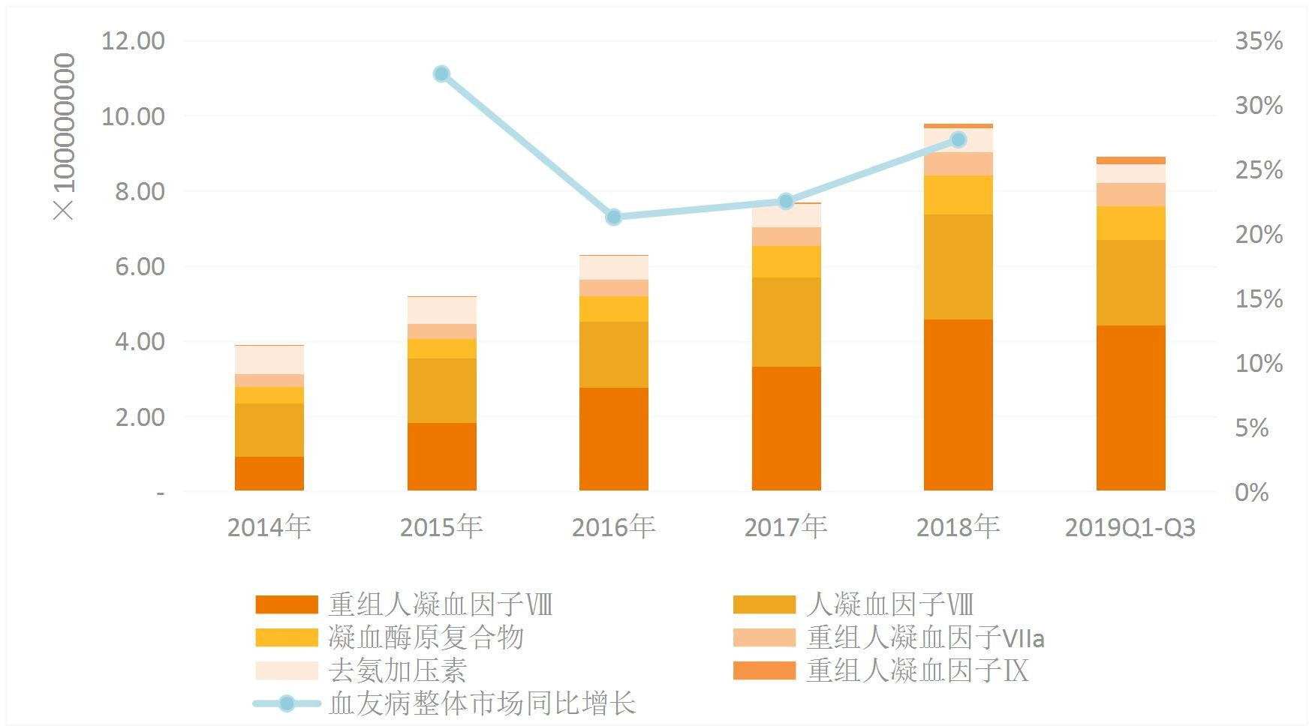
用户上传 更多免费报告请查看研报客 www.yanbaoke.com
整体看来，在艾美达样本公立医院数据库中，2018 年血友病治疗用药整体市场规模有近 10 亿元左右，近五年复合
增长率为 26%。
图 16 2014-2019Q3 艾美达样本公立园数据库治疗血友病用药销售总金额及同比增长率
数据来源：艾美达、蛋壳研究院
重组人凝血因子 VIII 增长较为稳定，近五年复合增长率高达 49%，2019 年前三季度已达到 4.4 亿元，涉及 3 家外资 企业（百特、拜耳和辉瑞）；人凝血因子 VIII 在增长较为缓慢，近五年复合增长率为 19%，2019 年前三季度销售总 金额为 2.3 亿元，涉及 4 家国内企业。重组凝血因子 VIII 和人凝血因子 VIII 均用于治疗血友病 A，在所有血友病患者 中占据 80%~85%，与艾美达样本公立医院数据库中重组凝血因子 VIII 和人凝血因子 VIII 市场用量占据了本次统计品 种的 72%基本相符。
在血友病患者使用凝血因子后，有可能会产生相应的抑制物，即产生抗体，抑制物的累计发生率在重型血友病 A 患 者为 20%~30%，轻型和中间型血友病 A 患者为 5%~10%，血友病 B 患者低于 5%。凝血酶原复合物和重组凝血因子 VIIa， 用于治疗高滴度抑制物患者的急性出血。
在艾美达样本公立医院数据库中，凝血酶原复合物和重组凝血因子 VIIa 占治疗血友病整体市场的 17%左右，前者 2019 年前三季度销售总金额为 8,881 万元，后者为 6,141 万元，年度复合增长率分布为 24%和 16%。凝血酶原复合 物有 5 家国内企业有销售体现，重组凝血因子 VIIa 为诺和诺德。凝血酶原复合物除治疗血友病外，还获批多个适应 症。
去氨加压素适用于轻型血友病 A 患者及携带者出血时，或用于治疗低滴度抑制物血友病 A 患者的轻度出血，对血友 病 B 患者出血无效。在艾美达样本公立医院数据库显示，去氨加压素 2019 年前三季度销售总金额占整体市场的 5.53%，销售总金额 4937 万元，份额占比逐年呈下降趋势，五年复合增长率为-4%，共有 3 个企业有销售体现（1 家 外资，2 家国产）。除血友病外，去氨加压素还用于多种适应症。虽然去氨加压素在血友病整体市场中销售总金额 占比中逐年下降，但是在最小制剂单位销售量中，占据了整体市场的 80%左右，与其价格因素有很大关系。
重组人凝血因子Ⅸ用于治疗血友病 B 患者。在男性人群中，血友病 B 的发病率约为 1/25 000；所有血友病患者中血 友病 B 占 15%~20%；女性血友病患者极其罕见。在艾美达样本公立医院数据库中显示，重组人凝血因子Ⅸ在 2019

Slide 65
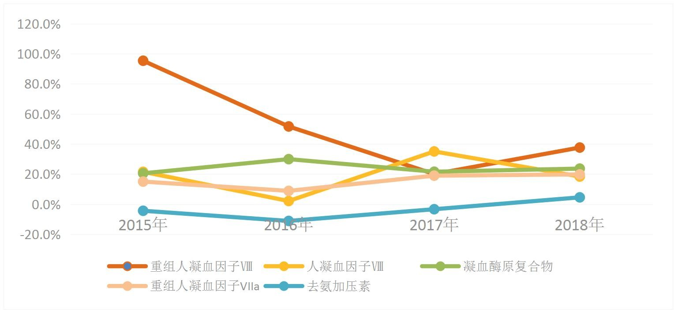
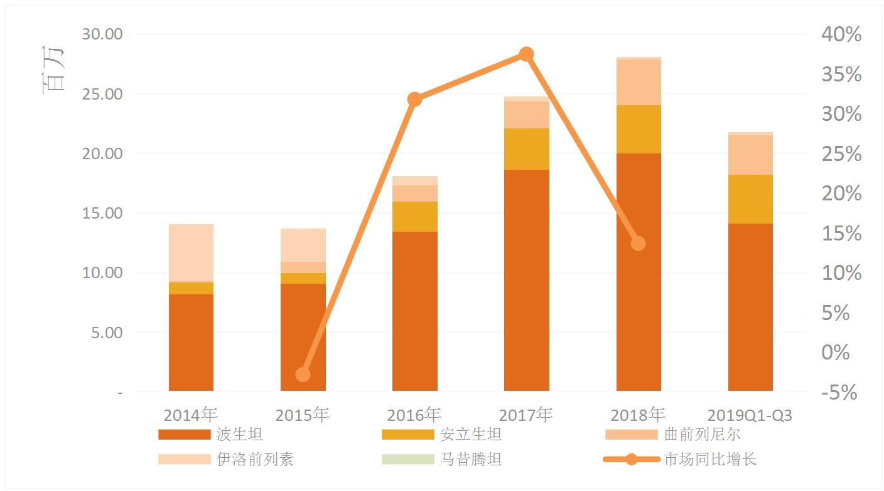
用户上传 更多免费报告请查看研报客 www.yanbaoke.com
年前三季度销售总金额占整体市场的 2.43%，销售总金额 2172 万元，份额占比逐年呈上升趋势，五年复合增长率为
149%，属于高速增长的领域，目前由辉瑞生产销售。
图 17 2015-2018 年艾美达样本公立医院治疗血友病用药销售总金额同比增长率
备注：因重组人凝血因子 IX 增长率波动较大，单独予以说明。同比增长如下：2015 – 80%；2016 – -61.9%；2017 – 423.1%；2018 – 963.2%。
数据来源：艾美达、蛋壳研究院
整体看来，血友病用药是目前罕见病用药相对成熟的细分领域，患者用药几乎伴随终身，市场容量巨大。对于新药 来说，属于市场空间及可操作性较大的领域。
（2）特发性肺动脉高压
目前，在国内获批治疗肺动脉高压靶向药物有：波生坦、安立生坦、马昔腾坦、伊洛前列素、曲前列尼尔、利奥西 呱、司来帕格，其中利奥西呱和司来帕格在艾美达样本公立医院数据库中尚未有销售数据。本章节设定以波生坦、 安立生坦、马昔腾坦、伊洛前列素、曲前列尼尔共计 5 个通用名药品为特发性肺动脉高压靶向药物市场总体规模。
整体看来，在艾美达样本公立医院数据库中，2018 年特发性肺动脉高压靶向治疗用药整体市场规模有近三千万元， 近五年复合增长率为 18.9%。
图 18 2014-2019Q3 艾美达样本公立医院治疗特发性肺动脉高压靶向药销售总金额及同比增长率
数据来源：艾美达、蛋壳研究院

Slide 66
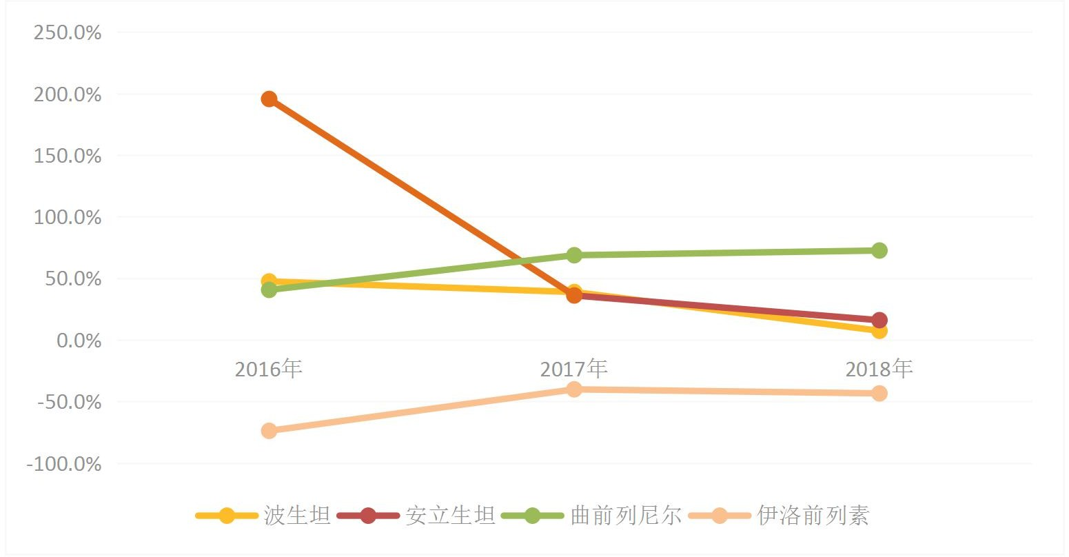
用户上传 更多免费报告请查看研报客 www.yanbaoke.com
艾美达样本公立医院数据库显示，波生坦是内皮素受体拮抗剂，是目前治疗肺动脉高压靶向药的主要用药，在 2019
年前三季度中，占整体市场份额的 64.95%，销售总金额为 1412.8 万元，近五年复合增长率为 22%。波生坦于 2006
年在中国上市，目前仍仅有葛兰素史克有销售体现，尚未有仿制药上市销售。
由葛兰素史克研发生产的另一个内皮素受体拮抗剂-安立生坦，于 2010 年在中国上市，目前有 2 个仿制药获批上市。 在 2019 年前三季度中，安立生坦占据整个市场的 18.83%，销售额为 409.6 万元，近五年复合增长率为 26%。
曲前列尼尔和伊洛前列素是前列环素类药物，前者是 WHO 心功能 III 级或 IV 级患者的一线治疗药物，后者不仅是 急性肺血管扩张试验药物，也可用于肺高血压危象的抢救。在艾美达公立医院数据库 2019 年前三季度中，曲前列 尼尔占据整个市场的 15.13%，销售额为 329.1 万元，近五年复合增长率为 71%，市场份额逐年快速下降；伊洛前列 素占据整个市场的 1.08%，销售额为 23.6 万元，近五年复合增长率为-42%。
图 19 2014-2019Q3 艾美达样本公立医院治疗特发性肺动脉高压靶向药销售总金额同比增长率
数据来源：艾美达、蛋壳研究院
值得注意的是，2019 年 6 月，国家卫健委近日印发《第一批鼓励仿制药品目录》，明确列出首批 33 个鼓励仿制药 品种目录,提出各相关部门要按照有关规定,在临床试验、关键共性技术研究、优先审评审批等方面予以支持。波生坦 和曲前列尼尔被纳入其中，但是，分析样本公立医院销售额，治疗特发性肺动脉高压近五年销售情况均不容乐观， 当仿制药企业没有看到市场前景时，很难通过政府的呼吁或鼓励来进入该领域。
2.4.2 罕见病药物企业市场份额
（1）血友病
在血友病治疗药物中，外资、合资和内资企业份额占比有所波动，近些年，内资及合资企业份额有所下降，外资企 业份额逐渐上升。造成以上现象的原因是，随着外资企业百特、拜耳和辉瑞引进重组人凝血因子 VIII、诺和诺德引 进重组人凝血因子 VIIa 以及辉瑞引进重组人凝血因子 IX，使得治疗血友病用药领域中，外资企业成为“领衔主演”。
合资企业和内资企业则主要以人凝血因子 VIII、凝血酶原复合物和去氨加压素为主要销售品种，因凝血因子技术壁 垒较高，大部分国内企业在产品研发能力方面尚无法与外资企业相匹敌。
不过，2019 年 11 月 19 日，神州细胞工程自主研发的重组凝血八因子蛋白（研发代号：SCT800）上市申请获受理

Slide 67
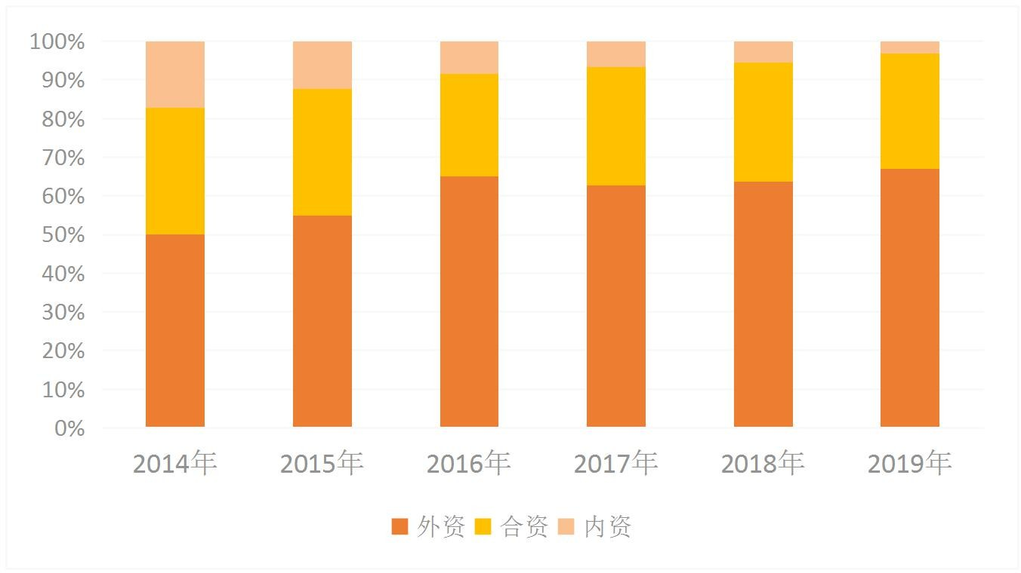
用户上传 更多免费报告请查看研报客 www.yanbaoke.com
（受理号：CXSS1900042，CXSS1900043），拟用于治疗甲型血友病。这是目前首个报上市的国产重组凝血八因子
蛋白药物。
图 20 2014-2019Q3 艾美达样本公立医院血友病治疗药物归属企业性质销售总金额占比
数据来源：艾美达、蛋壳研究院
在艾美达样本公立医院治疗血友病用药，在 2019 年前三季度有销售体现的企业中，拜耳和百特仅凭单品种重组人 凝血因子Ⅷ，使得两家企业销售总金额占据整体市场的 45.2%。排名第三位和第四位的分别是泰邦生物集团公司和 华兰生物工程股份有限公司，两家企业均以人凝血因子Ⅷ和凝血酶原复合物为销售产品，市场份额分别是 11.75%和 11.02%，竞争不相上下。
表 40 2014-2019Q3 艾美达样本公立医院血友病治疗药品生产企业情况
单位：百万
企业/品种 | 2014 年 | 2015 年 | 2016 年 | 2017 年 | 2018 年 | 2019Q1-Q3
拜耳 | 64.86 | 127.04 | 184.83 | 229.04 | 293.56 | 273.70
重组人凝血因子Ⅷ | 64.86 | 127.04 | 184.83 | 229.04 | 293.56 | 273.70
百特 | 25.31 | 38.36 | 63.86 | 79.70 | 125.64 | 129.72
重组人凝血因子Ⅷ | 25.31 | 38.36 | 63.86 | 79.70 | 125.64 | 129.72
泰邦生物集团公司 | 21.97 | 36.38 | 53.41 | 75.21 | 102.14 | 104.92
人凝血因子Ⅷ | 21.97 | 33.32 | 38.23 | 52.08 | 69.55 | 68.25
凝血酶原复合物 | - | 3.06 | 15.17 | 23.13 | 32.59 | 36.67
华兰生物工程股份有限公司 | 83.29 | 87.87 | 95.84 | 108.24 | 135.54 | 98.36
凝血酶原复合物 | 36.14 | 40.20 | 45.02 | 47.14 | 54.98 | 50.35
人凝血因子Ⅷ | 47.15 | 47.67 | 50.83 | 61.11 | 80.56 | 48.01
上海莱士血液制品股份有限公司 | 21.71 | 46.53 | 18.30 | 51.98 | 64.13 | 62.48

Slide 68
用户上传 更多免费报告请查看研报客 www.yanbaoke.com
人凝血因子Ⅷ | 21.64 | 46.48 | 18.27 | 51.95 | 63.92 | 62.20
凝血酶原复合物 | 0.07 | 0.05 | 0.03 | 0.04 | 0.21 | 0.28
辉瑞 | 3.78 | 18.14 | 29.04 | 25.50 | 51.71 | 61.88
重组人凝血因子Ⅷ | 3.45 | 17.55 | 28.82 | 24.33 | 39.27 | 40.16
重组人凝血因子Ⅸ | 0.33 | 0.59 | 0.22 | 1.17 | 12.44 | 21.72
诺和诺德 | 34.80 | 40.02 | 43.56 | 51.81 | 62.06 | 61.41
重组人凝血因子 VIIa | 34.80 | 40.02 | 43.56 | 51.81 | 62.06 | 61.41
绿十字 | 50.59 | 44.25 | 67.95 | 71.61 | 66.23 | 49.22
人凝血因子Ⅷ | 50.59 | 44.25 | 67.95 | 71.61 | 66.23 | 49.22
辉凌 | 15.12 | 17.09 | 19.13 | 22.94 | 25.26 | 22.10
去氨加压素 | 15.12 | 17.09 | 19.13 | 22.94 | 25.26 | 22.10
深圳翰宇药业股份有限公司 | 37.92 | 34.30 | 27.15 | 25.93 | 27.93 | 20.48
去氨加压素 | 37.92 | 34.30 | 27.15 | 25.93 | 27.93 | 20.48
中和集团 | 21.54 | 19.90 | 17.05 | 12.31 | 10.75 | 6.79
去氨加压素 | 21.54 | 19.90 | 17.05 | 12.31 | 10.75 | 6.79
中国医药健康产业股份有限公司 | 7.66 | 9.56 | 8.48 | 13.22 | 15.49 | 1.50
凝血酶原复合物 | 7.66 | 9.56 | 8.48 | 13.22 | 15.49 | 1.50
中国生物技术集团公司 | - | - | - | 0.01 | - | -
凝血酶原复合物 | - | - | - | 0.01 | - | -
数据来源：艾美达、蛋壳研究院
整体来说，血友病治疗药物在罕见病用药领域中，市场相对充分。但在高端产品方面，国产企业仍有很大的进步空 间。
（2）特发性肺动脉高压
在治疗特发性肺动脉高压靶向药领域中，在 2018 年以前，外资企业把控着所有上市药品，仅在 2019 年上市的两个 安立生坦仿制药后，才有国产企业站在治疗特发性肺动脉高压靶向药销售企业清单中。
图 21 2014-2019Q3 样本公立医院治疗特发性肺动脉高压靶向药归属企业性质销售总金额占比

Slide 69
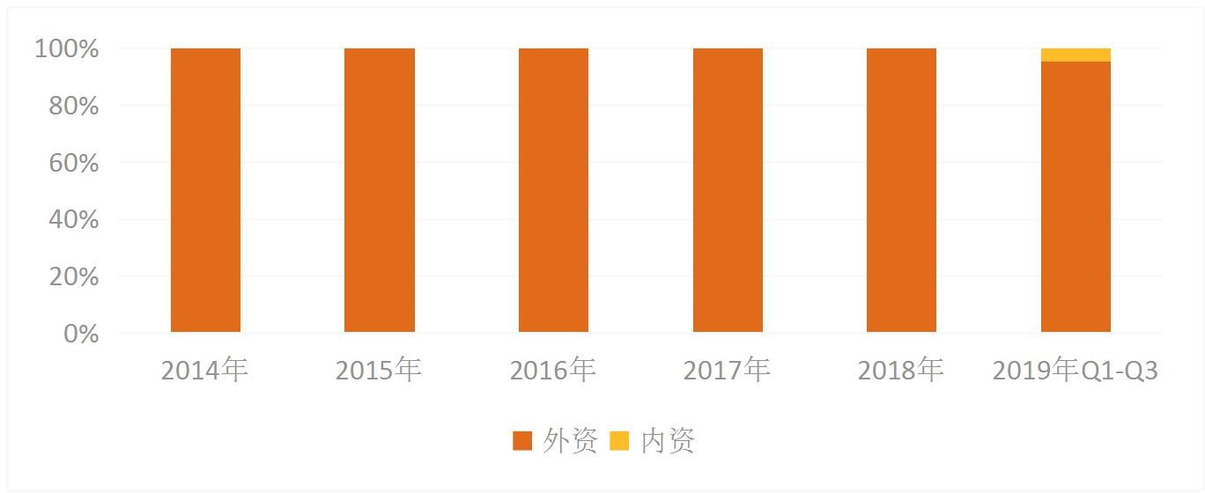
用户上传 更多免费报告请查看研报客 www.yanbaoke.com
数据来源：艾美达、蛋壳研究院
究其原因，特发性肺动脉高压的患者人群较少、市场很小，企业看不到盈利空间，无法快速收回研发投入，是造成 国产企业始终站在门前“犹豫不决”的几个因素。即便国家卫健委近日印发《第一批鼓励仿制药品目录》，提出各 相关部门要按照有关规定,在临床试验、关键共性技术研究、优先审评审批等方面予以支持，但是后续上市后的市场 准入以及定价是企业不得不面临的现实盈利问题：市场容量过小以及未来上市后价格的不确定性（是否纳入国家集 采？），成为阻碍国产仿制药进军特发性肺动脉高压靶向药的绊脚石。
表 41 2014-2019Q3 艾美达样本公立医院治疗特发性肺动脉高压靶向药生产企业情况
单位：百万
企业/品种 | 2014 年 | 2015 年 | 2016 年 | 2017 年 | 2018 年 | 2019Q1-Q3
葛兰素史克 | 9.20 | 9.96 | 15.97 | 22.10 | 24.05 | 17.21
波生坦 | 8.17 | 9.10 | 13.41 | 18.62 | 19.98 | 14.13
安立生坦 | 1.02 | 0.87 | 2.56 | 3.48 | 4.04 | 3.08
马昔腾坦 | - | - | - | - | 0.03 | -
UnitedTherapeuticsCorporation | 0.10 | 0.94 | 1.32 | 2.22 | 3.83 | 3.29
曲前列尼尔 | 0.10 | 0.94 | 1.32 | 2.22 | 3.83 | 3.29
江苏豪森药业集团有限公司 | - | - | - | - | - | 1.00
安立生坦 | - | - | - | - | - | 1.00
拜耳 | 4.77 | 2.77 | 0.72 | 0.43 | 0.24 | 0.24
伊洛前列素 | 4.77 | 2.77 | 0.72 | 0.43 | 0.24 | 0.24
正大制药集团 | - | - | - | - | - | 0.01
安立生坦 | - | - | - | - | - | 0.01
数据来源：艾美达、蛋壳研究院

Slide 70
用户上传 更多免费报告请查看研报客 www.yanbaoke.com
三、看重机遇的企业及其投资产品布局
3.1 国外典型企业投资布局
3.1.1 赛诺菲罕见病领域布局
2010 年后，赛诺菲万安特开始布局孤儿药。2011 年 4 月，收购了美国 Genzyme 公司，美国健赞公司一直专注于罕 见病药物细分市场。2018 年又相继收购了 Ablynx 和 Bioverativ，巩固了其在罕见病领域的领先地位。Ablynx 公司主 攻纳米抗体，主打新药是用来治疗血栓性血小板减少紫瘢症，Bioverativ 公司专攻血友病。
在罕见病领域，企业上市品种有 10 个，产品适应症涉及罕见遗传代谢性疾病如戈谢病、庞贝氏症、黏多糖贮积症、 血友病以及多发性硬化症。
在研产品管线丰富，涉及多个罕见疾病，十余款品种进入临床阶段。罕见血液疾病领域，针对 A 型和 B 型血友病的 RNAi 疗法 Fitusiran 已进入 III 期临床，同时针对成人和儿童； Sutimlimab 已经获得 FDA 突破性疗法资格认定，确 定其治疗原发性冷凝集素病患者安全性和有效性的 III 期临床试验正在进行之中。目前尚无经 FDA 批准的针对冷凝 集素病的治疗方案。此外，庞贝氏症药物 Avalglucosidase alfa 和常染色体显性多囊肾病药物 Venglustat 也在 III 期 临床。

Slide 71
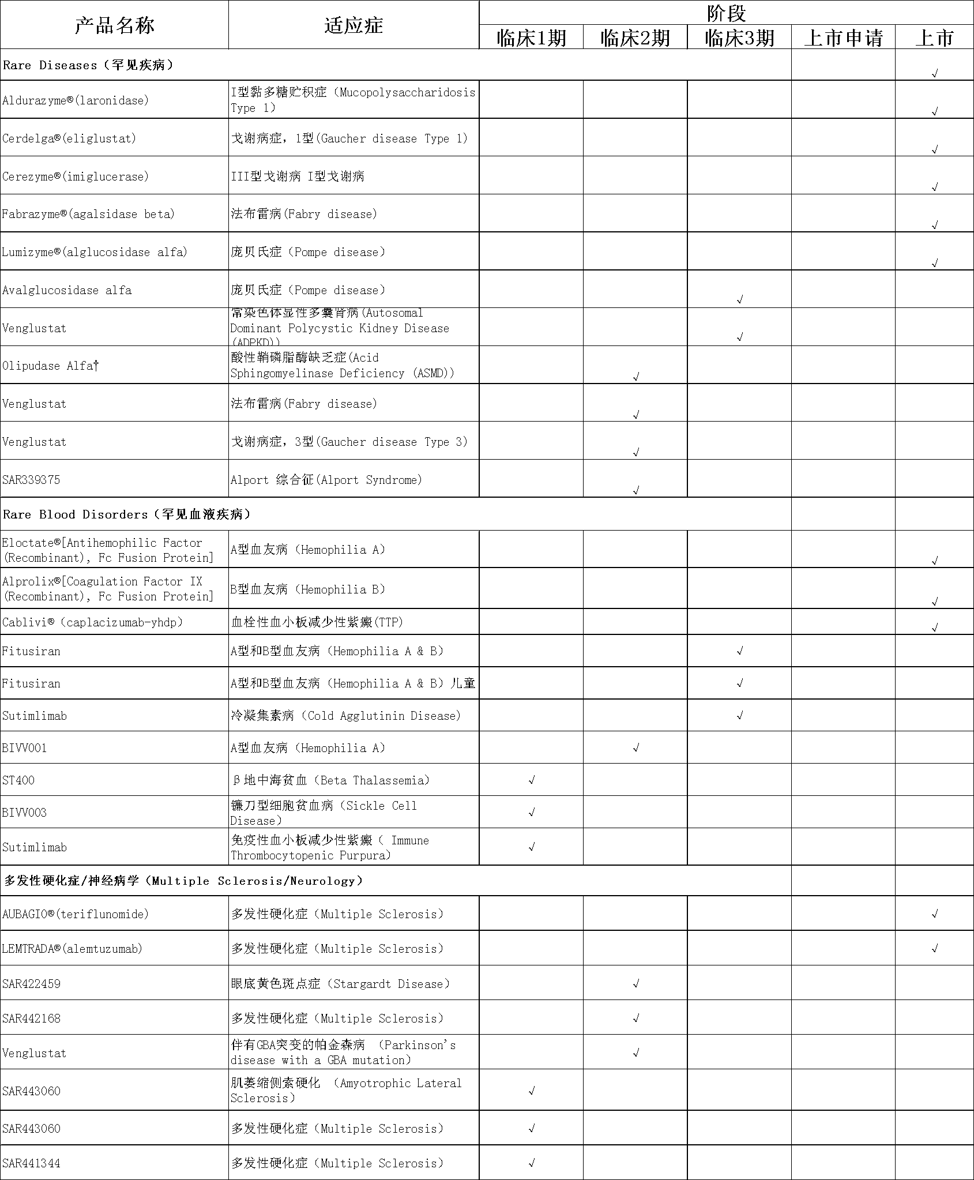
用户上传 更多免费报告请查看研报客 www.yanbaoke.com
表 42 赛诺菲罕见病领域产品线
来源：公司官网

Slide 72
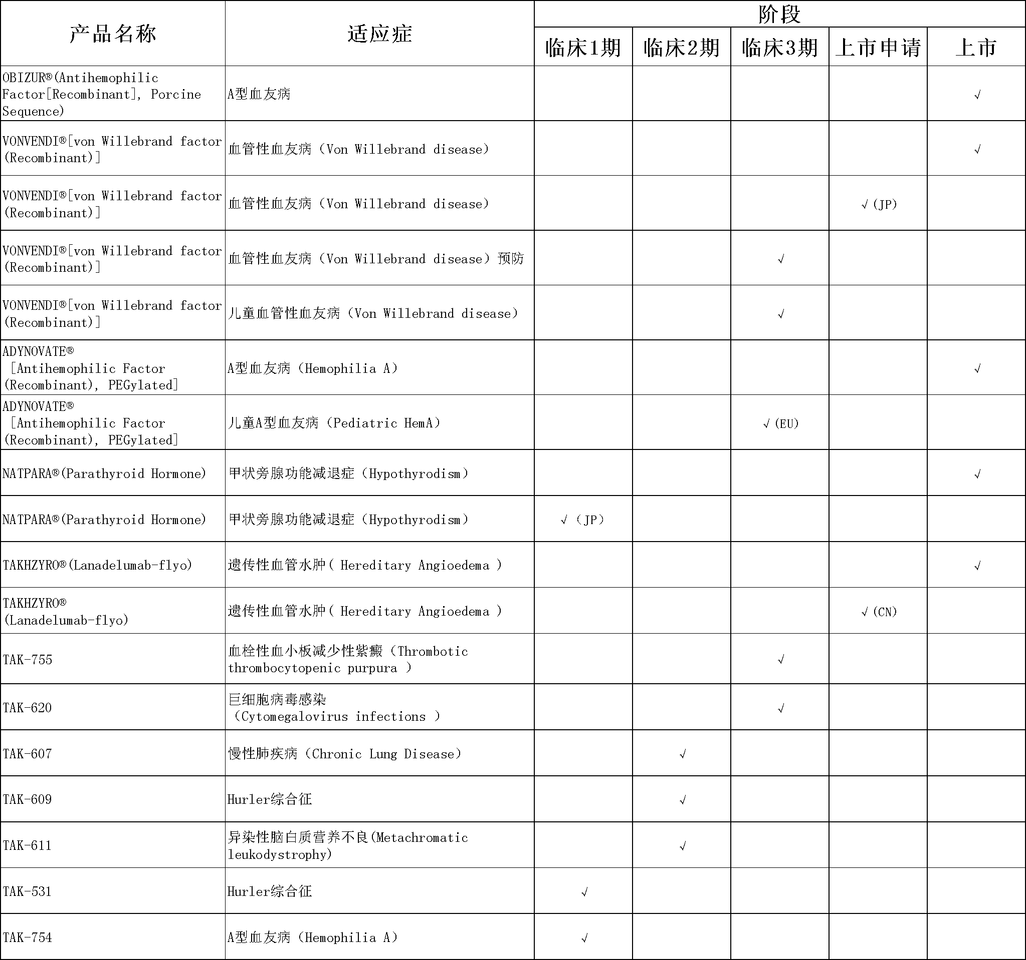
用户上传 更多免费报告请查看研报客 www.yanbaoke.com
3.1.2 武田制药罕见病领域布局
武田药品工业株式会社（以下称武田制药）专注于肿瘤、消化、神经科学和罕见病四大治疗领域的研究。2019 年 1
月 8 日，武田制药完成了对夏尔公司（以下称为夏尔）的收购，强化企业罕见病布局。夏尔是全球开发罕见病疗法 的领先公司，致力于在血液学、免疫学、遗传病、神经科学和内科医学等核心罕见病领域。
在罕见病领域，企业上市品种有 5 个，其中 3 个品种治疗血友病，另两个分别治疗遗传性血管水肿及甲状旁腺功能 减退症。在研产品方面，已有 7 款产品进入临床，2 个正在开展 III 期临床。TAK-755 是一种 ADAMTS13 重组蛋白， 临床作为预防疗法治疗血栓性血小板减少性紫癜（Thrombotic thrombocytopenic purpura），这一试验有望在 2021 年获得结果。另一个进入 III 期临床的品种是 TAK-620，是一款 UL97 蛋白激酶抑制剂，武田预计它在 2021 年有望 获批用于巨细胞病毒感染的治疗。
表 43 武田制药罕见病领域产品线
来源：公司官网

Slide 73
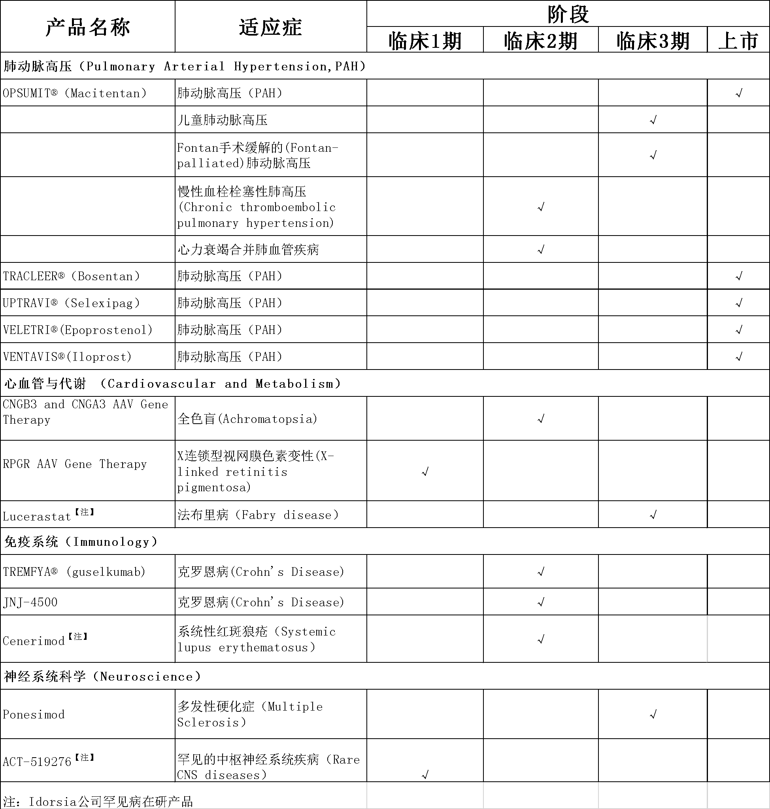
用户上传 更多免费报告请查看研报客 www.yanbaoke.com
3.1.3 强生公司罕见病领域布局
强生是全球具综合性、业务分布范围广的医疗保健企业，业务涉及消费品、制药、医疗器材三大领域。免疫和肿瘤 是强生制药板块中重点布局的领域。2017 年 6 月,强生公司完成了对 Actelion(爱可泰隆)的收购，有力补充强生在罕 见病领域的产品组合。按照收购协议,两家公司合并后,成立了新的合资公司 Idorsia，Actelion 把药物发现和早期临床 开发项目注入到了 Idorsia 公司。
Actelion 是一家以罕见病药物崛起的生物制药公司，从创立之初至今，在肺动脉高压领域可谓一枝独秀，在口服、 吸入与注射中，Actelion 都有成熟产品，产品线另有治疗罕见病戈谢病和尼曼匹克疾病的药物以及皮肤专科药等。
在罕见病领域，上市品种有 5 个，集中于肺动脉高压。此外，OPSUMIT 在临床积极扩展其他适应症，如儿童肺动脉 高压、Fontan 手术缓解的肺动脉高压适应症均进入 III 期临床。合资公司 Idorsia 的 Lucerastat 临床拟用于法布里病
（Fabry disease），III 期正招募患者。
表 44 强生公司罕见病领域产品线
来源：公司官网

Slide 74
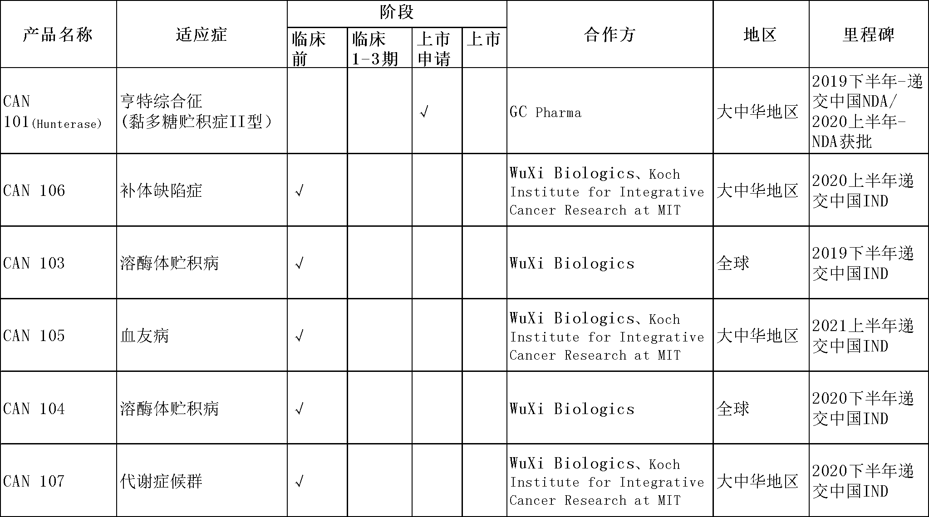
用户上传 更多免费报告请查看研报客 www.yanbaoke.com
3.2 国内典型企业管线布局
（1）北海康成罕见病领域布局
北海康成（北京）医药科技有限公司是我国一家专注于有严重临床需求的实体肿瘤和罕见病领域的新药创制企业。 北海康成的罕见病药物开发平台采用“引入开发”的商业模式，引入国外已上市的孤儿药或进入临床后期开发阶段 的产品，迅速推动这些产品在国内的研发和上市。
酶替代疗法 Hunterase（CAN 101）用于治疗亨特综合征（黏多糖贮积症 II 型，MPS II）的新药上市申请，并获得正 式受理。根据公告，这是北海康成在中国商业化的首个罕见病治疗药物。Hunterase 是一种用于治疗亨特综合征的 重组人艾杜糖醛酸-2-硫酸酯酶（IDS）酶替代疗法，由 GC Pharma 开发，已在全球十多个国家上市。其他品种尚未 提交临床申请。
表 45 北海康成罕见病领域产品线
来源：公司官网

Slide 75
用户上传 更多免费报告请查看研报客 www.yanbaoke.com
四、罕见病用药领域未来展望
罕见病基础数据缺失导致各机构无法发力
长期以来,罕见病在我国存在感很弱，我国罕见病相关的法规政策长期处于空白状态。随着国家和社会对罕见病的关 注和重视程度逐步提高，我国已在积极探索罕见病工作的有效道路，从顶层设计上健全我国罕见病相关政策。但我 国关于罕见病的诊疗现状、疾病种类、患病人数等基础数据缺失，阻碍了罕见病诊治、药物研发以及医保政策制定 等方面的工作进展。
对于制药企业、科研院所来讲，只有知道了哪些疾病属于罕见病，才能从其源头如遗传因素，遗传背景，发病机制 等方面深入研究，找到适合的分子标志物，进而才能很好的进行药物开发、临床试验。对于医保政府机构来说，政 策制定的来源一定是基础数据的支持。不了解患者的诊疗情况、疾病经济负担以及医疗保障现状，我国的医疗保障 体系建设和完善也无从下手。
相比较来看，国外在罕见病相关基础数据研究方面比较成熟。早在 1997 年，法国卫生部就与国家健康和医学研究 院就共同建立了 Orphanet 数据库，向包括卫生保健专业人员、科学家、卫生行政部门、企业、患者及其亲属等在 内的机构和个人提供与罕见病和罕用药相关的最新信息。欧洲罕见病组织（EURORDIS）还与 Orphanet 网站合作发 起了对罕见病患病率的统计，评估欧洲罕见病的患病率，并记录每种疾病的发病年龄、预期寿命、遗传形式。欧盟
数据库信息平台的建立和罕见病流行病学的统计对于罕见病药物研究、政策制定及公共卫生事业发展提供了重要依 _{据}32。
2019 年 10 月 19 日上午，国家卫生健康委员会副主任王贺胜在 2019 年中国罕见病大会上表示：为加强罕见病患者 的相对集中诊疗，促进双向转诊，已组建了全国罕见病诊疗协作网，构建起涵盖 1 家国家级牵头医院，32 家省级牵 头医院和 291 家成员医院的罕见病诊疗网络。建立畅通协作机制，发挥优质医疗资源辐射带动作用。我国诊疗协作 网的建立将推动罕见病临床诊治能力提升，明确我国罕见病疾病负担，为制定完善相关政策提供重要的支撑。
同时我国还在全国启动了罕见病病例诊疗信息登记工作。中国国家罕见病注册登记系统(NRDRS)是一个基础数据平 台，能够得到具体病人的信息，它通过登记患者及其家庭的基本信息、临床病史、生物样本、多组学结果、影像学 及病理学图像数据等信息，真实反映我国罕见病患病人群的发病情况。
随着互联网的快速发展，信息的渗透性和协同性都得到了增强，利用互联网和大数据，建立和完善我国罕见病数据 库，将填补我国罕见病基础数据缺失的问题，为我国疾病诊断和治疗、药物研发、及政策制定提供重要依据。
新药研发压力巨大，市场利益驱动核心研发
罕见病在世界范围内尚未有一个被广泛接受的统一标准定义。2019 年 9 月，《European Journal of Human Genetics》 上发表了一篇新的科学论文³³，该研究使用 Orphanet 数据库，对全球罕见疾病流行率进行强有力的分析。根据所进 行的研究显示，目前罕见疾病影响到全球人口的 3.5%-5.9%，保守估计相当于全球 3 亿多人（约占世界人口 75 亿的 4%）。研究还发现，6000 多种临床确定的罕见疾病，其中 71.9%是遗传性的，约 70%的疾病是在儿童期发病。对于
林禹鸿,吴晓明.欧盟应对罕见病政策措施及其对中国的启示[J].浙江社会科学, 2011(10):151-156+162.
Stéphanie Nguengang Wakap，Deborah M. Lambert, Annie Olry, et al. Estimating cumulative point prevalence of rare diseases: analysis of the Orphanet database[J]. European Journal of Human Genetics (2019).

Slide 76
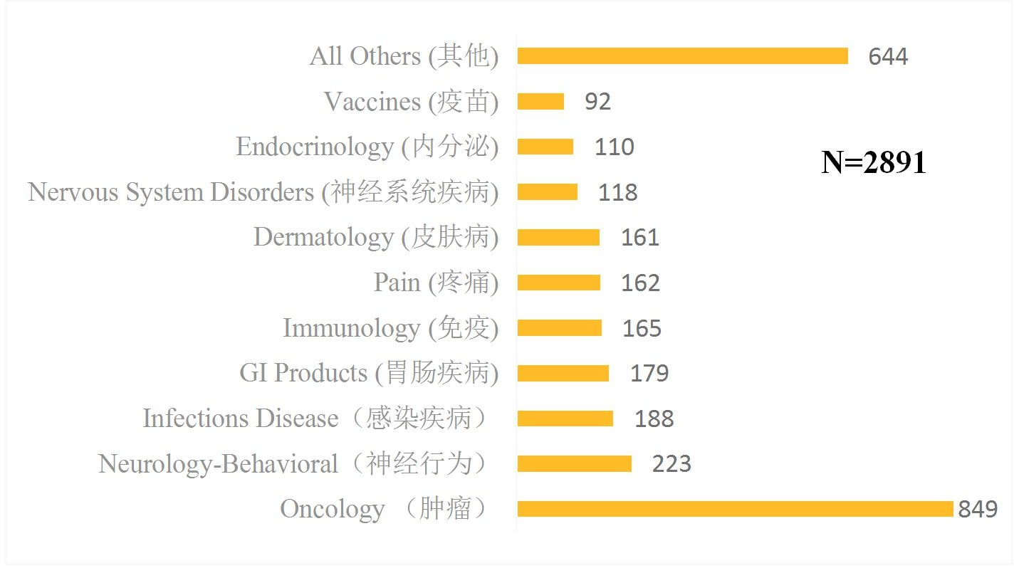
用户上传 更多免费报告请查看研报客 www.yanbaoke.com
单病种患病率来说，84.5%的疾病时点患病率均低于 1/100 万。
我国《第一批罕见病目录》涉及 121 种罕见疾病，对这些罕见病目前尚无全国大规模的统计数据。国家卫生健康委 办公厅发布的《罕见病诊疗指南（2019 年版）》中披露了部分罕见病国内外流行病学数据。
表 46 我国部分报道的罕见病发病率
序号 | 罕见病名称 | 国外发病率 | 中国人群发病
1 | 白化病 | 5/10 万～10/10 万 | 1/1.8 万
2 | 1-羟化酶缺乏症 | 1/2 万～1/1 万 | 1/2 万～1/1 万
3 | 糖原累积病（Ⅰ型、Ⅱ型） | 1/10 万～1/2 万 | 1/5 万（台湾）
4 | 戊二酸血症Ⅰ型 | 1/10 万 | 1/6 万
5 | 枫糖尿症 | 1/25 万～1/18 万 | 1/13.9 万
6 | 异戊酸血症 | 1/6.7 万 | 1/16 万
7 | 半乳糖血症 | 1/4.8 万 | 1/19 万（浙江）
8 | 长链-3-羟酰基辅酶 A 脱氢酶缺乏症 | 1/31.5 万～1/19.3 万 | 1/25 万
9 | β-酮硫解酶缺乏症 | 1/33.3 万～1/11.1 万 | 1/96 万（浙江）
10 | 亨廷顿病 | 2.7/10 万 | 0.4/10 万（亚洲）
数据来源：罕见病诊疗指南（2019 年版）
可以看出，对于单一病种发病率在十万甚至百万分之几水平的罕见病来说，市场需求少，用未来的销售利润来抵消 企业药物研发成本几乎没有可能。这也是大多数药企选择性“忽视”罕见病的原因。相对比来看，肿瘤患病群体数 量庞大，市场容量大，则是企业新药研发更青睐的领域。 2019 年 4 月，IQVIA 发布的《The Changing Landscape of Research and Development》的研究报告显示，2018 年临床后期阶段的药物共有 2891 种，其中肿瘤领域药物最多， 有 849 种。在 2018 年占所有后期在研药物的 29%。
图 22 2018 年临床 II 期到上市申请药物数量
来源:IQVIA Pipeline Intelligence, Dec 2018; IQVIA Institute, Mar 2019

Slide 77
用户上传 更多免费报告请查看研报客 www.yanbaoke.com
此外，罕见病药物研发难度大也是企业对于该领域望而却步。单就临床试验来说，一方面，我国临床研究资源尚不
充分，能够开展罕见病药物临床试验的研究中心少，且既往参与罕见病药物国际多中心研究经验也很少，临床研究
能力和数据质量尚需提升。另一方面，罕见病的特殊性使得其临床研究面临更多的挑战，临床试验患者招募就是一 大难题。罕见病单病种人数少、疾病变异度大、自然病程不清晰、又分布在全国范围，临床试验机构很难招募到病 人，无法开展临床研究，药物的开发也就成了一句空话。
临床试验时间和资金投入在整个新药研发中占 70%左右，资金投入也是企业考虑的重要因素。国内药企成功开发的 新药数量较少，披露出来的开发成本信息更少。根据智银资本分享的数据（总研发费用）显示³⁴ ，海正药业的海泽 麦布片花费 2.25 亿元，恒瑞的吡咯替尼 5.2 亿元，阿利沙坦酯不到 3 亿元，埃克替尼在 1.5 亿元左右。国外的一项 研究表明³⁵，临床试验总花费的中位值约 3340 万美元（2010-2015 年间）。而罕见病临床研究对于整体研究费用没 有产生显著的统计学影响，但在每个项目上的补助金费用更高，这可能与更少的病人和更复杂的试验设计有关。
对于企业来说这些都是很现实的问题。如何控制企业成本，让企业看到回报、自主加入研发行列呢？提升效率是一 重要手段。根据国外经验来看，各国都有一套符合自身国情的“效率提升办法”。具体内容可以不一而足，其目的 都是配合医药企业降低成本、提升研发效率，以期药品快速、顺利地获得上市资格。例如美国 FDA 的四条特别的审 批程序：优先审评、加速审批、快速通道及突破性疗法。而市场独占权则是对孤儿药上市后的一项重要保护措施。
市场独占权也被认为是目前最强有力的行政激励手段。在市场独占期内，受保护药品的仿制药将不会被批准上市， 孤儿药研发企业相当于在一定程度上获得了药品上市后的垄断地位。该政策可有效弥补孤儿药因市场规模小而造成 的投资回报低的问题，在一定程度上保障药品研发企业尽快获得较大收益。例如获得认定的孤儿药在美国经 FDA 批 准上市后，可享有为期 7 年的市场独占权。
4.3 仅有医保的罕见病缺少一个商保的“腿”
目前，市场中共有 60 种可以治疗罕见病的药品（以通用名计），已有 45 种药品纳入医保目录，共涉及 26 种罕见
病，其中通过 2017 年、2019 年医保常规调整以及谈判纳入的有 16 种；尚有 15 种药品尚未纳入医保目录中，涉及
12 种罕见病。医保资金有限，在未来很长一段时间内无法把所有上市罕见病治疗药物全部都纳入到医保目录中。
当下，除把罕见病用药纳入医保等“强制性”报销政策外，还有一些“灵活”的社会力量，例如：罕见病专项基金、 企业资助和民间慈善捐款等，最终目的是减轻罕见病患者负担。但是，“灵活”的社会力量相对“强制性”报销政 策来说，有更多的不确定性和不稳定性：随着各个机构在不同环境状况下，对于减轻罕见病患者负担的效果会有所 波动，在一定程度上会影响患者稳定的受益。
另一方面，对于企业来说，唯有利益驱动才会促使其形成可持续发展的良性循环，仅凭企业或个人的“使命感”， 很难推动更多的企业投身到罕见病药品研发领域。从罕见病已上市的仿制药即可看出：针对仅治疗罕见病的仿制药， 上市品种寥寥无几；更不必说创新药，研发投入更多、时间耗费更大。在 2017 年和 2019 年医保常规调整以及谈判 纳入的治疗罕见病用药中，部分药品价格降幅在 10%-60%之间不等。对于常规领域用药来说，降价进入医保在一定 程度上代表了更广阔的市场，但是对于罕见病药物来说，降价进入医保并不会带来患者数量的扩容，销售额和销售
智银资本. 深度：新药研发成本大揭秘.
Martin L , Hutchens M , Hawkins C , et al. How much do clinical trials cost? [J]. NATURE REVIEWS DRUG DISCOVERY, 2017.
研究收集了 2016 年收入在 TOP20 之列的 7 家大型制药公司在 2010-2015 年间开展的 726 项介入性研究。其中 I 期临床 189 项、II 期临床 264
项、III 期临床 273 项。

Slide 78
用户上传 更多免费报告请查看研报客 www.yanbaoke.com
量的井喷很难在罕见病用药领域出现。这样的环境下，没有巨大利益驱动的领域，让企业自发研究罕见病用药，难
度非常大。在 2019 年医保谈判中，重组人干扰素β-1b 续约失败，与进入医保后放量不显著有较大关系。
在患者方面，根据中国罕见病发展中心的数据统计，其注册登记的 5810 名患者中，有 80%的患者家庭年收入低于 5 万元，而大部分患者每年在疾病治疗上的花费占据家庭年收入的 80%。大部分罕见病患者及家庭无力负担现有的治 疗花费，因病致贫、因病返贫现象普遍。
在这样的大环境下，商业健康保险需要及时介入到罕见病领域中。在 2018 年，国内商业健康险保费规模已经达到
5448 亿元，同比增长 24.1%，在各大类保险业务中增速最高，健康险业务赔款和给付 1744.34 亿元，同比增长 34.72%。
针对罕见病的商业保险需要各方机构扩大宣传力度，让普通民众了解罕见病及就医用药负担，就像了解肿瘤、慢性 疾病一样，而不仅限于罕见病患者。解决罕见病用药负担，需要发挥除罕见病患者外更多普通消费者的力量。据了 解，目前市场中已推出重疾险搭配特定罕见病保险的产品，虽然这种保险产品屈指可数，但仍为未来商业保险在罕 见病领域中发挥作用指明了方向。
与此同时，保险公司也可以与企业达成合作意向，在国际和中国市场上都能看到保险公司探索新的支付模式。中国 还处于早期探讨阶段，以某新药产品为例，如果疗效达到预设终点，就可获得全费支付；如果不如预期有效，保险 公司会支付一定比例赔付患者。从创新模式上说，在中国市场除了保险公司、药厂和患者之外，还有专门帮助患者 设计、实施和落地创新型支付模式的公司，通过分期付款等多维导向的方式扮演中介角色，协调多个合作方之间的 合作，确保合作落地。
在未来，保险公司将从多方面切入医药行业，与患者、药企、社会机构多角度达成合作意向，最终为解决患者就医 负担提供一份力量。
4.4 仿制药带量采购莫忘研发投入和未来市场空间
2018 年 9 月及 2019 年 9 月，国家两次集采仿制药降价有目共睹：与联盟地区 2018 年最低采购价相比，2019 年拟 中选价平均降幅 59%；与“4+7”试点中选价格水平相比，平均降幅 25%；2018 年“4+7”试点中选价格平均降幅 52％。相关企业能够如此大幅降价，明确的市场容量是最重要的因素。2019 年 10 月 19 日举办的 2019 年中国罕见 病大会上，国家医疗保障局副局长李滔表示，医保局将继续开展集中带量采购，发挥团购的优势，争取进一步降低 昂贵罕见病药品的价格。
需要注意的是，罕见病用药领域与常见疾病用药领域不同，患者容量和市场空间则是另一番场景。罕见病领域基础 数据的缺失，导致大部分罕见病用药及市场空间不清晰，企业不敢轻易进入。
以特发性肺动脉高压用药安立生坦为例，原研化合物专利早于 2014 年底过期，虽然近五年提交上市受理号数量不
在少数，但只有两家仿制药分别在 2018 年和 2019 年上市。两家仿制药与原研一同构成满三家通过一致性评价品种， 但市场竞争仍尚不充分。
且考虑仿制药企业研发立项的投入，以豪森仿制安立生坦为例，于 2011 年立项研发，2015 年获批 BE，2017 年完 成BE 实验，2018 年获批上市，从立项到真正获批上市耗时 7 年时间。据不完全统计，类似品种 BE 实验费用由 350-450 万之间不等。在艾美达样本公立医院数据库中，2019 年前三季度通用名安立生坦销售总金额为 409.6 万元，在所有 通用名药品中排名第 2242 位（所有通用名药品数量为 6114 个）。在一定程度上说明市场空间非常狭窄。另一治疗
特发性肺动脉高压的药品-波生坦于 2006 年在中国上市，至今尚未有仿制药上市销售。

Slide 79
用户上传 更多免费报告请查看研报客 www.yanbaoke.com
目前，罕见病用药相对成熟的细分领域是血友病用药，共计有 3 个通用名产品，16 个生产企业。推测未来带量采购
扩容有可能涉及该领域。
大部分罕见病用药不同其他常规用药领域，即便全国带量，市场空间仍有可能狭窄。再加之压缩价格，企业仿制药 研发成本收回待何时？患者以及市场容量尚不清晰的罕见病领域，即便存在满三家通过一致性评价品种的情况，也 应谨慎考虑带量采购，莫把企业对罕见病的积极性，因集采价格，纷纷退避三舍。
4.5 尚未有仿制药的“小众”罕见病用药，能走短缺药指定生产的路吗
2019 年 10 月，国家卫生健康委公布了首批 33 种“国家鼓励仿制药目录”。此次发布的“第一批鼓励仿制药目录” 由国家卫生健康委联合科技部、工业和信息化部、国家药监局、国家知识产权局等部门，组织专家进行遴选论证。 其中纳入目录的 33 个品种，都属于国内专利到期和专利即将到期、尚没有提出注册申请，或临床供应短缺（竞争
不充分）以及企业主动申报的药品。其中涉及 6 种罕见病药品，用于治疗四种罕见病。
表 47 首批 33 种“国家鼓励仿制药目录”中罕见病用药品种及相关国内仿制药数量汇总
药品通用名 | 剂型 | 治疗领域 | 企业名称（持证商） | 国内仿制药有效批 准文号数量
曲前列尼尔 | 注射液 | 肺动脉高压 | UNITED Therapeutics
波生坦 | 分散片 | 肺动脉高压 | Actelion
格拉替雷 | 注射液 | 多发性硬化症 | 梯瓦
多巴丝肼 | 片剂 | 治疗帕金森病、症状性帕金森 综合症 | 罗氏 | 5 家企业，8 个批准文号（胶囊 剂）
溴吡斯的明 | 缓释片 | 重症肌无力，手术后功能性肠 胀气及尿潴留 |  | 3 家企业，3 个批准文号（片剂）
 | 片剂
地拉罗司 | 分散片 | 因需要长期输血而引致铁质积 聚的患者（如患有地中海贫血 症或其他罕见的贫血症） | 诺华
数据来源：艾美达、蛋壳研究院
2018 年 2 月，《关于组织开展小品种药（短缺药）集中生产基地建设的通知》正式发布，《通知》要求，结合药品
供应保障需求和集中生产基地的全国布局，选择认定 5 家左右企业（集团）建设小品种药集中生产基地。通过协调 解决小品种药文号转移、委托生产、集中采购、供需对接等问题，支持企业集中产业链上下游优质资源，推动落实 集中生产基地建设目标任务，到 2020 年实现 100 种小品种药的集中生产和稳定供应。
药品研发必是利益驱动，罕见病小众药品或可借鉴短缺药品定点生产的策略，解决患者用药可及性问题，而非单纯 的政策呼吁，企业研发生产需要落实实际利益。因此，未来具有罕见病仿制药生产资质的企业，或有可能获得清晰、 稳定的市场，准入条件也将一步步放宽。

Slide 80
用户上传 更多免费报告请查看研报客 www.yanbaoke.com
4.6 罕见病是一条艰苦的路，企业准备好了吗
在罕见病领域，我国制药企业望而却步背后，受多重因素制约。长期以来,罕见病在我国存在感很弱，我国罕见病相 关的法规政策长期处于空白状态。虽然国家和社会对罕见病的关注和重视程度逐步提高，我国也在积极探索罕见病 工作的有效道路，而对于致力于我国罕见病药物研发的企业来说，企业应主动承担社会责任，与政府一起推动罕见 病相关政策的制定，助力我国罕见病事业发展。
罕见病药物研发产业也有它自身独特的因素。罕见病种类繁多，绝大部分罕见病的发病机制仍不清楚。
长远来看，企业在研发孤儿药，特别是创新品种上，视野要国际化。罕见病本身患者数量就少，如果只盯住中国市 场的话，也许看不到市场的价值。在目前我国关于罕见病基础数据缺失的情况下，企业如果把罕见病看成全球性的 疾病，充分利用国际上已经有的数据，则可以支撑企业研发立项。虽然我国正逐步建立临床相关政策及技术指南， 但均处于探索阶段。企业在这一过程中就需要借鉴欧美日等发达国家罕见病药物研发的经验和相关指导原则，制定 罕见病药物研发的策略，积极与我国监管机构沟通交流。临床研究作为罕见病药物研发一大瓶颈，国内企业可重点 关注国外一些创新临床实验设计，如篮子试验、雨伞试验和平台试验，推进临床试验。
短期来看，解决我国孤儿药的可及性，尤其是针对《第一批罕见病目录》中的孤儿药，与国际发达国家或地区相比 仍有差距。企业近期发展建议密切追踪国际已上市的孤儿药品以及国内虽已上市但尚未批准罕见病适应证的药品， 推进国内孤儿药上市，重点解决国内孤儿药品的可及性问题。
近两年，随着国家医药政策调整，产品结构单一、营销驱动型公司受到波及，业绩下滑。很多传统医药企业，面对 业务困境和市场激烈竞争，纷纷寻求未来新的业务增长点，转型小分子化学药物甚至是单抗、双抗、细胞疗法等生 物制品的新药开发。如步长制药布局 PD-1、双抗等生物药，香雪制药则布局细胞治疗领域。传统医药企业医药产 业链的资源丰富，行业、政策、利益分配格局理解深刻，且具备一定的资源整合能力。对于这类企业来说，未来涉 足罕见病领域也是一条升级转型之路，一定程度上也利于企业积累口碑、品牌形象塑造及企业政府关系等方面的发 展。不过，受制于这类企业的原有资源，企业完全自主开发创新药难度大，并不现实，短期内可通过借用外力引入 或合作开发罕见病创新药、Me-too 类药物；或以开展仿制药、改良型新药为主，长期可着眼于创新药的研发。
一方面，企业可通过 License in 方式，引进国外罕见病药物解决部分国内罕见病无有效治疗药物的情况。如北海康 成与韩国 GC pharma、药明生物等企业达成战略合作，推动罕见病药物在我国的开发进程。
另一方面，我国罕见病药物仿制或改良型新药也基本处于待开发领域，也是企业的机遇。例如肺动脉高压治疗药物 曲前列尼尔以临床需求为导向，自上市后经过两次剂型改良。该品种注射液于 2002 年 5 月 21 日获 FDA 批准上市。 但由于其注射部位易出现红斑和疼痛等不良反应，原研 United 公司还开发了曲前列尼尔吸入剂型（Tyvaso），并于 2009 年 7 月 30 日获 FDA 批准。尽管吸入剂型减少了全身不良反应，但由于吸入的量少，其疗效不如皮下注射和静 脉注射。2013 年 12 月 20 日，美国 FDA 又批准了曲前列尼尔的缓释片剂（Orenitram）取代了皮下、静脉和吸入给 药，提高患者的医从性。而我国目前仅有原研曲前列尼尔注射液上市，国内企业仅有兆科药业 1 家企业进行了仿制 药的上市申请。
无论哪一种情况，对于当下企业来说，最终目标是要能够提供有临床价值的产品，唯有以这个目标为前进的方向， 方能在市场中获益。或提供当前完全未被满足的临床需求，创造全球 first-in-class，填补临床用药空白；或提供当 前治疗方案中可替代品种，降低用药负担。即在 Me-too/better 类药物开发方面，企业品种前景体现在价格优势或 疗效优势。也就是说，价格相同情况下，产品效果更好；或者说效果相同情况下，产品价格更低。这样的品种才有

Slide 81
用户上传 更多免费报告请查看研报客 www.yanbaoke.com
市场，能够提供临床价值，企业才有收益。
罕见病作为我国近年政策扶持力度较大的新领域，已开始进入各大国际医药企业的视野，境外企业陆续有新产品进 入中国市场。对于国内致力于罕见病药物的企业来说，需要做好定位，选择适合自身发展的道路，在罕见病药物研 发中做出更长期、更稳定的经济投入，才能真正为罕见病患者带来更多有效的药物。

Slide 82


用户上传 更多免费报告请查看研报客 www.yanbaoke.com
免责申明:
本报告的信息来源于已公开的资料和访谈，蛋壳研究院及艾美达（北京）医药信息咨询有限公司对信息的准确性、
完整性或可靠性不作保证。本报告所载的资料、意见及推测仅反映蛋壳研究院及艾美达（北京）医药信息咨询有 限公司于发布本报告当日的判断，过往表现不应作为日后的表现依据。在不同时期，蛋壳研究院及艾美达（北京） 医药信息咨询有限公司可能发布与本报告所载资料、意见及推测不一致的报告。蛋壳研究院及艾美达（北京）医 药信息咨询有限公司不保证本报告所含信息保持在最新状态。同时，蛋壳研究院及艾美达（北京）医药信息咨询 有限公司对本报告所含信息可在不发出通知的情形下做出修改，投资者应当自行关注相应的更新或修改。
版权申明：
本文档版权属于蛋壳研究院/北京蛋黄科技有限公司及艾美达（北京）医药信息咨询有限公司，未经许可擅用， 蛋黄科技及艾美达（北京）医药信息咨询有限公司保留追究法律责任的权利。
研究人员：
艾美达：史姗姗（市场分析部经理）；赵新杰（分析师）；刘嘉（数据分析主管） 蛋壳研究院：罗仕明（执行总监)；高浩剑（研究员）
蛋壳研究院（VBR）：
蛋壳研究院关注全球医疗健康产业与信息技术相关的新 兴趋势与创新科技。蛋壳研究院是医健产业创投界的战 略伙伴，为创业者、投资人及战略规划者提供有前瞻性 的趋势判断，洞察隐藏的商业逻辑，集合产业专家、资 深观察者，尽可能给出我们客观理性的分析与建议。
更多信息，请关注动脉网微信公众 号：VCbeat
蛋壳研究院提供服务：
初创项目竞争力评估；初创项目战略规划；创投细分领 域定制研究；蛋壳 VIP 会员研报畅读
☎ 联系电话：023-67685030
✉电子邮箱：research@vcbeat.net
艾美达（北京）医药信息咨询有限公司（iMeta）：
艾美达（北京）医药信息咨询有限公司是一家专业的医药 行业咨询服务提供商。公司致力于将产业政策研究与多元 化数据深度结合，洞悉行业政策对市场的影响，通过专业 的研究提供前瞻性的市场分析，为企业产品上市后的市场 准入提供整体解决方案。
更多信息，请关注艾美达行业研究微 信公众号：iMeta-Info
艾美达（北京）医药信息咨询有限公司提供服务：
医药行业分析；产业政策咨询；市场准入咨询；投融资咨 询；利用学术活动平台展开跨领域业务合作
☎ 联系电话：010-84109857
✉ 电子邮箱：Services@imeta.com.cn

